Slide 1
機能安全活用テキスト
中央労働災害防止協会
平成29年度 厚生労働省委託
機能安全を活用した機械設備の安全対策の推進事業
（注）本スライドの使用上の注意
本スライドを利用する際は出典を記載してください。
本スライドを編集・加工等して利用する場合は、上記出典とは別に、編集・加工等を行ったことを記載してください。また編集・加工した情報を、あたかも厚生労働省又は中央労働災害防止協会が作成したかのような態様で公表・利用してはいけません。

Slide 2
はじめに
コンピュータ等電子機器の高信頼化 → 安全制御への適用拡大
機械設備の複合化・複雑化に伴う不具合等への対応 → システム全体の安全化
「機能安全」の導入
システムインテグレータ(SIer）に対する情報・事例が不足！
関連規格の整備
（厚労省技術指針
ISO、IEC）
関連規格準拠の製品の提供
（安全コンポーネント）
平成29年度厚生労働省委託 機能安全を活用した機械設備の安全対策の推進事業 活用テキスト
Notes:
＜意図・ポイント＞
機能安全導入の背景と必要性を理解する。
＜補足事項・背景＞
電子技術の進展・高機能化が高信頼化をもたらし、適用範囲が拡大されている。→安全分野も例外ではない。
機械設備も高度化・システム化し、些細な不具合が全体に影響を及ぼす恐れがある。
従来の単純な安全制御から、フレキシブルで高機能な安全制御（機能安全）へ転換している。
機能安全の規則・規格が整備され、適合製品も出回ってきている。
しかし、機械設備に機能安全を導入する場合、理解している設計者は不足している。
特に、機械設備メーカとそのユーザの間でシステム化を担うシステムインテグレータは、日本では充足していない。→人材育成が急務
＜出典・参考文献等＞
・厚生労働省機能安全による機械等に係る安全確保に関する技術上の指針（平成28年厚生労働省告示第353号）
・IEC 61508, ISO 13849-1など

Slide 3
システムインテグレータのための機能安全を導入した制御システムの設計指南
＊3日間の指導を目安に教材を提供
基礎編「機能安全活用テキスト」
・・・基礎知識の習得（1日間)
応用編「機能安全活用実践マニュアル」
産業用ロボットシステム編
ボイラー編
・・・具体的な設計手法と技術の習得
（2日間)
Notes:
＜意図・ポイント＞
本テキスト及び応用編（ボイラー、産業用ロボット）マニュアルの活用と指導目安について
＜補足事項・背景＞
本書の想定読者はボイラ及び産業用ロボットシステムの設計者（システムインテグレータを含む）を直接ターゲットとしている。
基礎編テキストは安全の基本、関連規格、リスクアセスメント、機能安全基礎について述べている。
テキストの習得目安は1日だが、内容が多いのでボイラ及び産業用ロボット各分野でなじみの薄い規格説明は省略してもかまわない。
マニュアルはテキストの知識をベースに、演習まで含んだより実践的なメニューとなっている。
マニュアルの習得目安は2日間を予定。リスクアセスメントの詳細、安全機能（回路）の事例などが紹介される。
テキスト、マニュアルを通して連続3日間行う必要はないが、なるべくまとめて行うのが良い。
本書は厚労省HPでファイルが公開されている。
＜出典・参考文献等＞
・厚生労働省HP http://www.mhlw.go.jp/stf/seisakunitsuite/bunya/0000140176.html

Slide 4
第１章 機械設備の安全概論
機能安全活用テキスト
（注）本スライドの使用上の注意
本スライドを利用する際は出典を記載してください。
本スライドを編集・加工等して利用する場合は、上記出典とは別に、編集・加工等を行ったことを記載してください。また編集・加工した情報を、あたかも厚生労働省又は中央労働災害防止協会が作成したかのような態様で公表・利用してはいけません。
平成29年度厚生労働省委託 機能安全を活用した機械設備の安全対策の推進事業 活用テキスト

Slide 5
１ 機械設備による労働災害の状況
(1)労働災害概況-1
死亡者数は、平成27年に初めて1,000人を下回り、平成28年には928人であった。
休業4日以上の死傷者数は117,910人(平成28年)となり長期的には減少しているが、第三次産業の一部では増加傾向にある。
・全産業の死傷災害の事故型分類（平成28年）では、転倒が最も多いが、製造業に限ると、はさまれ･巻き込まれが26.5％（死亡者数では35％）と最も多い。
Notes:
＜意図・ポイント＞
労働災害の発生状況の概要を認識する。
＜補足事項・背景＞
データはすべて平成28年の死傷者数（死亡を含む休業4日以上）である。
労災死亡者数は1000人/年を切るようになってきた。
第三次産業の災害件数と重大災害（被災者3人以上）件数が近年増加傾向にある。
全体で見ると、転倒や墜落の件数が多い（特に、建設業、第三次産業）。
製造業に限れば挟まれ・巻き込まれが3割程度を占めて最も多い。
挟まれ・巻き込まれ災害は、製造業では死亡者数が多いことから、重篤化の傾向にある。
＜出典・参考文献等＞
・厚生労働省「職場のあんぜんサイト」の労働災害統計 http://anzeninfo.mhlw.go.jp/user/anzen/tok/anst00.htm

Slide 6
(1)労働災害概況-2
機械設備に起因する死傷者数は、全災害の21.9％（平成28年）を占めており、製造業に限れば37％に達する。
機械別では、動力運搬機、一般動力機械及び金属加工用機械の順に多い。
機械設備の内、平成28年の労働災害はボイラー起因で13件（内7件が高温･低温の物との接触）、産業用ロボット起因で24件（内12件がはさまれ･巻き込まれ、8件が激突され）あった。
Notes:
＜意図・ポイント＞
機械設備に起因する労働災害は製造業で多いことと、ボイラー及び産業用ロボットによる災害の現状を認識する。
＜補足事項・背景＞
データはすべて平成28年の死傷者数（死亡を含む休業4日以上）である。
機械設備の起因別では、動力運搬機ではトラックが圧倒的に多く、次いでフォークリフトとなる。
一般動力機械では食品機械が近年急増して多く、金属加工用機械では研削盤（バフ盤）とプレス機械が多い。
ボイラーが起因の事故の型は、高低温物との接触以外には「激突」、「挟まれ・巻き込まれ」が各2件ずつであった。
産業用ロボットが起因の事故の型は、「挟まれ・巻き込まれ」と「激突され」以外には、、「高低温物との接触」、「激突」、「墜落・転落」であった。
ちなみに、ボイラーによる死亡者は1人、産業用ロボットによる死亡者は3人（例年より若干多い）だった。
＜出典・参考文献等＞
・厚生労働省「職場のあんぜんサイト」の労働災害統計 http://anzeninfo.mhlw.go.jp/user/anzen/tok/anst00.htm

Slide 7
(2)産業用ロボットに起因した死亡災害事例
状況：車のシリンダーヘッド鋳造ラインの工程で、半製品を搬送する搬送用油圧ロボット(ローダー)の把持部に、被災者が挟まれて死亡した。
原因：ローダー異常時に、動力源を切らずに開口部のドアを開けて入った。ドアのインタロック機構が機能しなかった。
機械の異常等により人が近接したとき、機械が不意に起動して被災する
Notes:
＜意図・ポイント＞
産業用ロボットによる死亡災害の例から安全制御の重要性を認識する。
＜補足事項・背景＞
実際に発生した死亡災害であり、ローダー下降の推力は約２０００Nだった。
機械異常時に人が近接し、機械が不意に起動するというのは典型的な自動機械の災害パターン。
ドアインタロックはドア開時にはローダー動力源を遮断し、ドア閉時は人がいないことで動作が許可される仕組み。
本件はインタロックが機能すれば発生しなかったが、近年、人が柵（ドア）内でロボットとともに作業する協働形態が増えつつある。
協働運転では、インタロックだけではない安全制御が必要となる場合があり、機能安全の適用が期待される。
＜出典・参考文献等＞
・厚生労働省「職場のあんぜんサイト」の労働災害事例 http://anzeninfo.mhlw.go.jp/user/anzen/

Slide 8
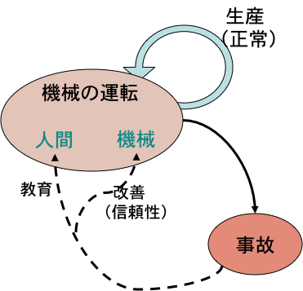
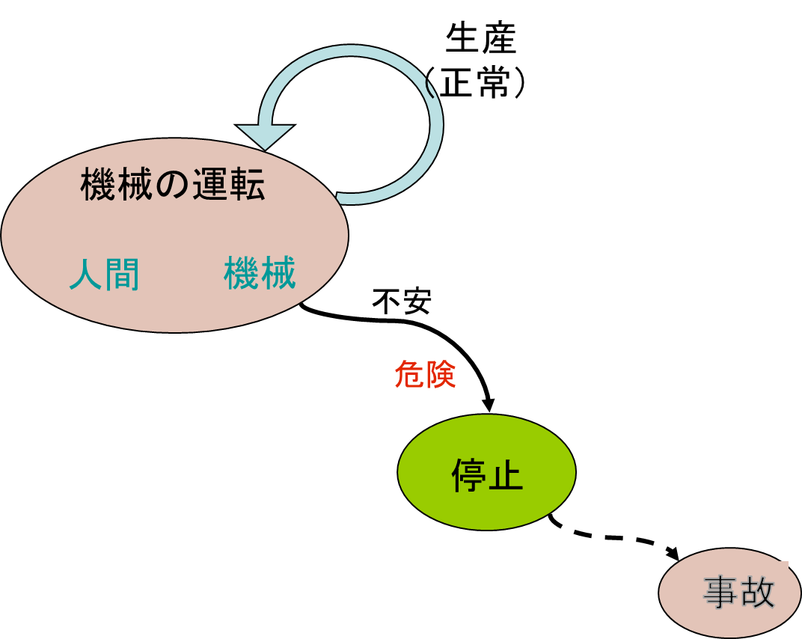
２ 機械設備の安全状態と安全確保 (1)2つの安全状態
人間−機械系における安全確保の仕組み
事故のフィードバック
（再発は防ぐ）
事故に至る前に停止の確保
（事故の経験なしに実現）
Notes:
＜意図・ポイント＞
機械設備による事故を経験してから再発防止するのではなく、未然に事故を防ぐには停止を実現すればよいこと。
＜補足事項・背景＞
理想的な人間と機械の関係は、人間は不安なく作業し、機械は正常に機能して、「安全」と「生産性」が両立していること。
これまでは、事故が起こると、人間は教育（反省）して、機械は修理・改善して、同種の事故の再発を防いできた（日本ではこのようなフィードバックが効果を上げてきた）。
しかし、新たな事故を未然に防ぐためには、事故のフィードバックでは不可能であるので、事故の手前に安全な状態（すなわち「停止」）を作ればよい。
機械の「停止」は生産性は損なうが、人間の安全は確保できる。→ 機械安全の基本的考え方
機械の停止へ遷移するためのトリガは、「危険」状態は当然であるが、「不安（安全とも危険とも言えないグレーな）」状態も含むことに注意が必要である。
ちなみに、機械が正常に機能しながら安全を確保することを「合目的的安全」といい、機械が停止して安全を確保することを「無条件安全」という。
＜出典・参考文献等＞

Slide 9
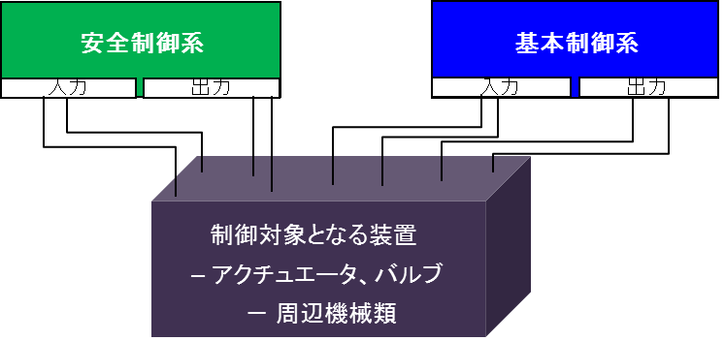
(2)安全関連部によるインタロック
人間の安全を確保するため → 基本制御系より優先
本来の機能を実現するため → 高信頼化設計
独立性
安全性能
運転の許可・停止を行うインタロック機能
Notes:
＜意図・ポイント＞
機械設備による安全制御の原則は安全関連部の独立とインタロック機能であること。
＜補足事項・背景＞
機械設備の制御には、本来の機能を実現する基本制御系と安全制御系がある。
理想的には、非安全の基本制御系と安全制御系を分離し、設計の目的を明確に区別すること。
安全制御系は従来は単純なインタロックをリレー等で実現していたが、コンピュータ化が進み、機能安全を前提とした安全制御系は、システムには不可欠となってきている。
安全制御系と基本制御系の制御対象は同じアクチュエータだが、安全制御系は基本制御系をオーバーライドする。 →制御の階層化構造
最近では両者の制御系を混在して構成する方法もあるが、先ずは原則を理解する。
＜出典・参考文献等＞

Slide 10
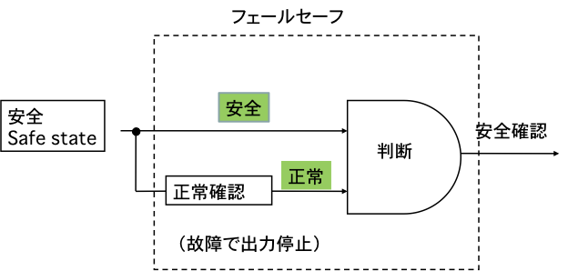
(3)安全関連システムの機能分離
・コンピュータ
運転指令
・人
許可
判断機能
ON
運転実行
（ANDゲート）
OFF:止る安全
安全→運転許可
安全未確認→運転不許可
安全確認型センサ
（合目的的安全状態）
（故障時ＯＦＦ出力）
安全確認センサに求められる特性（判断部も同様）
機能安全への移行
電気・電子・プログラマブル電子制御の付加により安全を確保する
→ 危険側の故障を診断、検出して、機械を安全状態へ遷移
コンピュータの導入
電磁リレー等
Notes:
＜意図・ポイント＞
インタロック機能の実現はフェールセーフ特性が求められるが、機能安全による安全性能の向上で同等以上の効果が得られること。
＜補足事項・背景＞
インタロックは論理積(ANDゲート）で表し、運転指令と運転許可があるときのみ運天が実行される。
インタロックの構成要素であるANDゲートと安全確認センサはフェールセーフ（異常・不具合で安全状態へ遷移する）特性を持つこと。
従来は、電磁リレー接点のように物性の特性を利用していたが、高機能化やフレキシブル化は難しかった。
機能安全の導入により、高信頼化、強力な診断、システム構成により、物性によるフェールセーフ特性をしのぐ安全性能が実現できる。
安全性の評価は確率的に、また、時間の概念が導入され診断、修復の機能が重要となってきた。
機能安全の適用を可能とする規格、製品が利用できるようになり、正しい安全設計の理解と実践が求められる。
＜出典・参考文献等＞

Slide 11
(4)安全関連システムへの機能安全の導入-1
制御システム全体をフレキシブル化、高機能化
↓
混在する制御系であっても、非安全関連部の不具合等が安全関連部に影響を及ぼさない
ＰＬＣなど
（非安全関連制御
システム）
Ｓ₁
動作命令
原則独立
（ＡＮＤ）
判定要素
安全確認
による運転許可
運転制御ユニット
（安全関連制御
システム）
Ｓ₂
アクチュエータ
安全確認型センサ
Notes:
＜意図・ポイント＞
制御システムの安全設計の原則は、安全関連部と非安全関連部の分離であることを認識する。
＜補足事項・背景＞
ANDゲート、安全確認型センサともに危険側の誤りを許さない安全関連系となるため、非安全関連システムとは構造が異なり、分離して機能することが原則である。
このようなインタロック構造は、従来電磁リレーで実現されてきたため、ハードウェアとして独立していた。→簡単なインタロックはOK
しかし、機能安全の導入により、分離独立構造が明確にできない場合が出てきており、混在する制御系も可能となっている。ただし、非安全関連系の不具合が安全関連系に影響しない（少なくとも危険側には）ことを証明する必要がある。
＜出典・参考文献等＞

Slide 12
(4)安全関連システムへの機能安全の導入-2
機械設備の安全とは、「危害を引き起こす恐れがあると思われる危険源から守られている状態」
実現方法
危険源自体の除去･抑制
↓
本質的安全
危険源の危険性の大きさ（リスク）を調節する
↓
機能安全
適用には限界あり→本来の機能への影響
多様な手法→安全性能目標はリスクアセスメントにより決定
Notes:
＜意図・ポイント＞
機械設備の安全性は低リスクをコントロールして継続することであり、機能安全による制御で実現されること。
＜補足事項・背景＞
安全には、本質的に安全な状態（機械は仕事はしない）と、低リスク状態を維持する安全な状態（機械は稼働）がある。
本質的安全は本来、危険なエネルギー状態にないことであるが、機械出力を抑制するので，その実現には限界がある。
安全状態の制御による維持（合目的的安全という）は、それが維持できないときは無条件な安全状態委に移行する。
機能安全による安全状態は、機能安全の性能に依存するため、その性能目標を安全設計では設定しなければならない。
その目標はリスクアセスメント結果から得られる。→リスクアセスメントの理解が前提
＜出典・参考文献等＞

Slide 13
(5)用語の定義-1
(1)リスク
機械等による労働者の就業に係る負傷又は疾病の重篤度及び発生の可能性の度合い。
(2)機能安全
新たに機械等に電気・電子プログラマブル電子（E/E/PE）制御の機能を付加することにより、リスクを低減するための措置。
(3)製造者
機械等を製造する者。
(4)安全機能
故障がリスクの増加に直ちにつながるような機械の機能。
(5)危険事象
機械等による労働者の就業に係る危険性又は有害性の結果として労働者に就業上の負傷又は疾病を生じさせる事象。

Slide 14
(4)用語の定義-2
(6)要求安全機能
機械等による労働者の就業に係る危険性又は有害性を特定した上で、それによるリスクを低減するために要求される電気・電子プログラマブル電子制御の機能。
(7)安全関連システム
要求安全機能を実行する電気・電子プログラマブル電子制御のシステム。
電気・電子プログラマブル電子制御システムの内、安全関連部分に該当する。
(8)安全度水準
安全関連システムの信頼性の水準であり、安全機能を実行するための能力を規定する区分レベルとして、安全度水準SILとパフォーマンスレベル（PL）が（JIS B 9705-1）用いられる。
(9)要求安全度水準
安全関連システムに要求される信頼性の水準。
要求安全機能の作動が要求された時に、安全関連システムが当該要求安全機能を作動させる確率であり、その水準を表す指標として、JIS C 0508 (IEC 61508)の安全度水準又はJIS B 9705（ISO 13849）のパフォーマンスレベルが用いられる。

Slide 15
(4)用語の定義-3
(10)作動要求頻度
要求安全機能の作動が求められる頻度。
(11)故障(failure)
安全関連システムやそれを構成するサブシステム(要素を含む)に要求機能を実行する能力がなくなること。
(12)ランダムハードウェア故障
ハードウェアの多様な劣化メカニズムから生じてランダムに発生する故障。
(13)決定論的原因故障(systematic failure)
認識や対策の欠如によるヒューマンエラーに至る想定外の故障または失敗。JIS C 0508-4ではsystematic failureの邦訳として「決定論的原因故障」と定義しているが、 JIS B 9705-1では「システマティック故障」としている。

Slide 16
(4)用語の定義-4
(13)フォールト（fault）
安全関連システムやそれを構成するサブシステム(要素を含む)が、要求機能を実行する能力を低下する、または喪失するような異常状態 。
(14)安全側故障比率(SFF)
サブシステムの全故障の内、サブシステムが危険側故障にならない故障割合。
(15)プルーフテスト
安全関連システムやそれを構成するサブシステム内のフォールトを検出して、必要ならば新品状態に修復する為に実行するテスト 。
(16)共通原因故障(CCF)
1つ以上の事象に起因する故障。

Slide 17
(4)用語の定義-4
(17)検証
安全関連システム、サブシステム(要素を含む)が関連仕様書の要求事項に適合することを検査により確認すること。
(18)妥当性確認
安全関連システムが特定アプリケーションの機能安全要求事項を満たすことを検査により確認すること。
＊「機能安全による機械等に係る安全確保に関する技術上の指針」（平成28年厚生働省告示第353号） に準拠。
その他の用語はJIS B 9705-1、JIS C 0508-4に準じる。

Slide 18
第２章 法令と規格体系
機能安全活用テキスト
（注）本スライドの使用上の注意
本スライドを利用する際は出典を記載してください。
本スライドを編集・加工等して利用する場合は、上記出典とは別に、編集・加工等を行ったことを記載してください。また編集・加工した情報を、あたかも厚生労働省又は中央労働災害防止協会が作成したかのような態様で公表・利用してはいけません。

Slide 19
１ 関係法令 (1)機能安全の労働安全衛生法令への取り入れ
専門家検討会設置の目的
近年、技術の進歩に伴い、国際規格において、従来の機械式の安全装置等に加え、機能安全（新たに電子等制御の機能を付加することによって、機械等の安全を確保する方策）が採用されている。
諸外国では、ボイラー等の一定の危険性を有する機械等について、機能安全の要求水準を満たすことを前提に、機械等の取扱いに関する規制を見直す動きがある。
これらを踏まえ、一定の危険性を有する産業用の機械等に関して、機能安全の要求水準を満たす機械等の取扱いに関する規制のあり方について検討する。
Notes:
＜スライドの意図＞
機能安全を安衛法令に取り入れることになった経緯と理由を理解させる。
＜補足事項＞
機能安全には、機械の機能安全の規格（ISO１３８４９）とプラント等での機能安全の規格（IEC61508)があるが、検討会では、両者を含めた統合的な検討を行った。
＜参考文献等＞
・機能安全を用いた機械等の取扱規制のあり方に関する検討会報告書
http://www.mhlw.go.jp/stf/houdou/0000118662.html

Slide 20
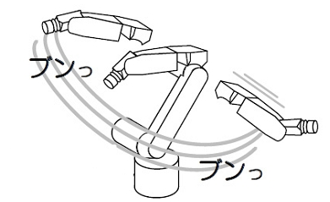
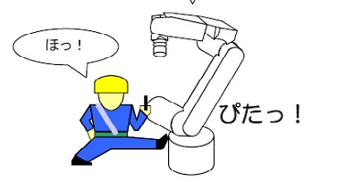

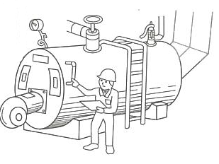
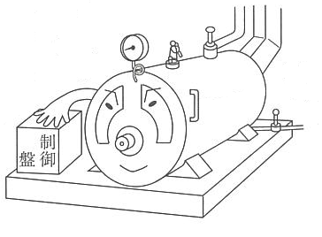
機能安全の導入による安全規制の高度化
従来の規制
（物理的防護・資格者による点検等）
導入後
機能安全導入後の規制
（新たに制御の機能を付加することによる安全確保）
安全性を損なうことなく生産性の向上を実現
電子等制御による
ロボットの自動停止機能
（人とロボットの協働可）
柵
停止信号
導入後
電子等
制御装置
位置検出
産業用ロボットの
周囲の柵等の設置
（人とロボットは協働不可）
位置
センサー
検出信号
電子等制御の信頼性の水準
（安全度水準）の認証が前提
導入後
信頼性の確認できない制御装置を装備したボイラーの資格者による点検（１日１回）
信頼性が認証された制御装置を装備したボイラーの点検頻度の延長（３日１回）による自動運転期間の延長（３日間）
Notes:
＜スライドの意図＞
機能安全の導入によるメリットを理解させる。
＜補足事項＞
機械の機能安全の規格（ISO１３８４９）の例としてロボットを、プラント等での機能安全の規格（IEC61508)の例としてボイラーを示している。
産業用ロボットの例は、いわゆるバーチャルフェンスである。
＜参考文献等＞
・機能安全を用いた機械等の取扱規制のあり方に関する検討会報告書
http://www.mhlw.go.jp/stf/houdou/0000118662.html

Slide 21
１ 関係法令
(2) ロボットへの機能安全の適用
従来、安衛則第150条の４の規定により、さく又は囲いを設ける等、労働者の危険を防止するための措置が義務付け
通達（平成25年12月24日付け基発第1224第２号）
  「さく又は囲いを設ける等」の「等」には、ＩＳＯ10218シリーズにより設計、製造及び設置された産業用ロボット（技術ファイル及び適合宣言書を備えているもの）を、その使用条件に基づき使用することが含まれる
機能安全を含む適切な安全関連システムの適合宣言している産業用ロボットは、柵や囲いを設けることなく、労働者と協働作業が可能となった。
平成29年度厚生労働省委託 機能安全を活用した機械設備の安全対策の推進事業 活用テキスト
Notes:
＜スライドの意図＞
ロボットに対する従来の安全規制と、機能安全による新たな規制の違いを理解させる。
＜補足事項＞
通達では、スライドに記載された事項の他に、リスクアセスメントに基づくリスク低減措置を実施することによって、「労働者に危険が生ずるおそれがなくなった」場合には、安衛則150条の４の適用がなくなる旨の記載もある。これは、一台のロボットが単独で単純な作業するようなシステムを想定しており、通常のロボットシステムにおいて、「労働者に危険が生ずるおそれがなくなる」ことをメーカー等が保障することは困難である。
このため、実質的には、スライドにあるように、ISO10218シリーズに基づく自己宣言を行った上で、残留リスク対策としての使用条件（例：バーチャルフェンス）を満たした上で作業を行うことで、安衛則150条の４に適合する必要がある。
＜参考文献等＞
・平成25年12月24日付け基発第1224第２号（テキスト附録Aに掲載）

Slide 22
１ 関係法令
(3) ボイラーの取扱規制の改正（１）
基本的考え方（専門家検討会報告書抜粋）
制御装置等の点検・検査等の頻度について
危険事象の重篤度の大きな機械等^{（注）}への対応
事故によって複数の死亡又は後遺障害をもたらすおそれのある機械等（注）の制御装置等については、資格者による一定頻度の点検等が義務付けられているものがある。
これら点検等は、制御装置の故障を早期に発見して事故を防止する趣旨であることから、電子等制御の安全関連システムの要求安全度水準が高くなることに応じ、資格者による点検等の頻度を下げることは妥当である。
（注）例：労働安全衛生法第37条で規定する特定機械等（ボイラー、第一種圧力容器、クレーン、デリック、エレベータ等）
平成29年度厚生労働省委託 機能安全を活用した機械設備の安全対策の推進事業 活用テキスト
Notes:
＜スライドの意図＞
機能安全によって、どのような規制を緩和することが可能かを理解させる。
＜補足事項＞
機能安全によって、従来の機械式の安全装置（例：安全弁など）も不要とできるのではないか、という主張があるが、機能安全は、従来の安全方策に、新たに、制御の機能による安全方策を付加する（付け加える）ものであり、従来の安全装置等を代替できるものではない。
＜参考文献等＞
・機能安全を用いた機械等の取扱規制のあり方に関する検討会報告書
http://www.mhlw.go.jp/stf/houdou/0000118662.html

Slide 23
１ 関係法令
(3) ボイラーの取扱規制の改正（２）
ボイラー則改正事項
ボイラーの運転の状態に係る異常があった場合に当該ボイラーを安全に停止させることができる機能その他の機能を有する自動制御装置であって厚生労働大臣の定める技術上の指針に適合していることを所轄労働基準監督署長が認めたものを備えたボイラーについては、水面測定装置の機能の点検の頻度を、１日に１回以上必要であるところ、３日に１回以上（※）とすることができる。
※ 欧州規格等においては、機能安全を採用しているボイラーに係る検査間隔を72時間以下とすることを定めている。
１の所轄労働基準監督署長の認定を受けようとする事業者は、適合自動制御ボイラー認定申請書に、当該申請に係る自動制御装置が１の厚生労働大臣が定める技術上の指針に適合していることを厚生労働大臣の登録を受けた者が証明した書面を添付して所轄労働基準監督署長に提出しなければならない。
平成29年度厚生労働省委託 機能安全を活用した機械設備の安全対策の推進事業 活用テキスト
Notes:
＜スライドの意図＞
機能安全の導入によって可能となる、新たな規制の内容を理解させる。
＜補足事項＞
スライドの改正内容はボイラー則第25条の改正である。この改正内容のほか、ボイラー則第24条に基づく自動制御の告示の改正、ボイラーの点検及び運転に関する基準の改正を同時に行っている。（くわしくはマニュアルに説明がある。）
＜参考文献等＞
・ボイラー及び圧力容器第24条、第25条。平成16年厚生労働省告示第１３１号、平成15年３月31日付け基発第0331001号
（いずれもテキスト附録Aに掲載。）

Slide 24
１ 関係法令
(4) 機能安全指針の制定（１）
１ 背景と基本的考え方
  近年、電気・電子技術やコンピュータ技術の進歩に伴い、これら技術を活用することにより、機械等に対して高度かつ信頼性の高い制御が可能となってきている。
  従来の機械式の安全装置等に加え、新たに電子等制御の機能を付加することにより、機械等によるリスクを低減するための措置及びその決定方法（機能安全）のために必要な基準を示すことにより、機械等の安全水準の向上を図る。
Notes:
＜スライドの意図＞
機能安全指針の内容を理解させる。
＜補足事項＞
機能安全は、従来の機械式の安全装置を前提として、それに新たに付加する（付け加える）ものである。
＜参考文献等＞
機能安全指針（平成28年厚労省告示第353号）（テキスト附録Aに掲載）

Slide 25
１ 関係法令
(4) 機能安全指針の制定（２）
２ 機能安全に係る要求事項
① 要求安全機能の特定
  製造者は、機械等による危険性又は有害性（危険性等）を特定した上で、リスクを低減するために要求される電子等制御の機能（要求安全機能）を特定する。
② 要求安全度水準の決定
  製造者は、要求安全機能を実行する電子等制御のシステム（安全関連システム）に要求される信頼性の水準（要求安全度水準）※を決定する。
③ 設計要求事項の決定とそれに基づく製造
  製造者は、安全関連システムが要求安全度水準を満たすために求められる事項を決定し、それに従って機械等を製造する。
  ※要求安全度水準：危険事象を生ずる安全関連システムの故障の確率（危険側故障確率）で表される。
平成29年度厚生労働省委託 機能安全を活用した機械設備の安全対策の推進事業 活用テキスト
Notes:
＜スライドの意図＞
機能安全指針のうち、機能安全の要求事項を理解させる。
＜補足事項＞
機能安全の要求事項は３ステップになっている。
テキストの該当部分に具体例が示されているのでそれで説明する。
＜参考文献等＞
機能安全指針（平成28年厚労省告示第353号）（テキスト附録Aに掲載）

Slide 26
１ 関係法令
(4) 機能安全指針の制定（３）
３ 要求安全度水準の決定
① 製造者は、危険性等を特定し、その結果として発生する
事象（危険事象）を特定。
② 危険事象毎に以下の要素により、要求安全度水準を決定
  危険性等にさらされる頻度（時間）
  生ずる負傷又は疾病の重篤度
  危険事象からの回避可能性
  危険事象の発生頻度
Notes:
＜スライドの意図＞
機能安全指針のうち、要求安全度水準の決定を理解させる。
＜補足事項＞
要求安全度水準の具体的な決定方法は、テキスト第４章に詳しい説明がある。ここでは簡単に説明する。
＜参考文献等＞
機能安全指針（平成28年厚労省告示第353号）（テキスト附録Aに掲載）

Slide 27
１ 関係法令
(4) 機能安全指針の制定（４）
４ 要求安全度水準を達成する方法
① 数値計算法（安全度水準（SIL））
  平均危険側故障確率、検査間隔、平均修理時間、共通原因故障を計算式に代入し、数値的に計算する方法
② 要件の組合せ法（パフォーマンスレベル（PL））
  構造要件（カテゴリ）、平均危険側故障確率、診断範囲、共通原因故障の組み合わせによって決定する方法。
Notes:
＜スライドの意図＞
機能安全指針のうち、要求安全度水準を達成する方法を理解させる。
＜補足事項＞
具体的な設計方法については、テキスト第４章と第５章に詳細な説明がある。ここでは簡単に説明する。
＜参考文献等＞
機能安全指針（平成28年厚労省告示第353号）（テキスト附録Aに掲載）

Slide 28
１ 関係法令
(5) 登録適合性証明機関（１）
１ 基本的考え方
電子等制御の安全機能の設計が、機能安全の基準に適合しているかを事業者（機械等の使用者）が判断することは困難であるため、専門的な第三者機関による適合性の証明が必要である。
製造された電子等制御の機能が、機能安全の基準に適合しているかについても、同様に、専門の第三者機関による適合性の証明が必要である。
すでに登録された機関の連絡先は、厚労省HPで閲覧可能である。
Notes:
＜スライドの意図＞
登録適合性証明機関の必要性を理解させる。
＜補足事項＞
＜参考文献等＞
登録省令（テキスト附録A）

Slide 29
１ 関係法令
(5) 登録適合性証明機関（２）
厚生労働大臣の登録を受けて適合性の証明を行う登録適合性証明機関に関して、以下の規定を登録省令に規定。
  登録の方法：登録申請の書類等
  登録基準：欠格条項、試験で使用する機器、実施管理者の資格、適合性証明員の資格等
  実施義務：受託義務、適合性証明員による証明、実施方法及びそれに基づく公正な証明、証明書の交付、実施結果報告等
  業務規程：実施方法、料金、業務時間・休日、帳簿等の保存、財務諸表の謄本請求に係る費用等
  適合命令及び改善命令
  登録の取消し 等
Notes:
＜スライドの意図＞
登録適合性証明機関の登録基準や、監督の内容を理解させる。
＜補足事項＞
ISOに基づく認証機関とは異なり、登録適合性証明機関の信頼性は厚労省が担保する仕組みとなっている。
＜参考文献等＞
登録省令（テキスト附録A）

Slide 30
２ 規格体系（機能安全関連）
ISO13849
図2-4 IEC 61508から派生した主な機能安全規格（三菱電機作成資料）
Notes:
＜意図・ポイント＞
機能安全の規格は、幅広い製品適用されていることを理解していただく。
機能安全の各規格のベースは、IEC61508から派生し、各製品分野の要求事項が構成されている。
＜補足事項・背景＞:
国際規格（ISO/IEC規格）において、ボイラー・圧力容器と産業用ロボットを含む機械類間で、それらを構成する部品類（センサーなど）を除き、共通の安全規格は存在しない。
一方、機能安全においては、両者共通の規格としてIEC 61508シリーズがあり、この規格はプラント設備やプロセス制御を対象に最初に制定された機能安全規格であるが、近年ではこの規格から派生した各分野の機能安全規格が整備されてきている（図2-4）。
＜出典・参考文献等＞
・厚生労働省「職場のあんぜんサイト」の労働災害統計 http://anzeninfo.mhlw.go.jp/user/anzen/tok/anst00.htm

Slide 31
1)IEC 61508シリーズ
表2-1 IEC 61508シリーズの構成
国際規格番号 | 規格タイトル | 対応JIS番号
IEC 61508-1 | 電気・電子・プログラマブル電子安全関連系の機能安全－ 第1部：一般要求事項 | JIS C 0508-1
IEC 61508-2 | 電気・電子・プログラマブル電子安全関連系の機能安全－ 第2部：電気・電子・プログラマブル電子安全関連系の要求事項 | JIS C 0508-2
IEC 61508-3 | 電気・電子・プログラマブル電子安全関連系の機能安全－ 第3部：ソフトウェア要求事項 | JIS C 0508-3
IEC 61508-4 | 電気・電子・プログラマブル電子安全関連系の機能安全－ 第4部：用語の定義及び略語 | JIS C 0508-4
IEC 61508-5 | 電気・電子・プログラマブル電子安全関連系の機能安全－ 第5部：安全度水準の決定方法の例 | JIS C 0508-5
IEC 61508-6 | 電気・電子・プログラマブル電子安全関連系の機能安全－ 第6部：IEC 61508-2及び IEC 61508-3の適用の指針 | JIS C 0508-6
IEC 61508-7 | 電気・電子・プログラマブル電子安全関連系の機能安全－ 第7部：技法及び措置の概要 | JIS C 0508-7
Notes:
＜意図・ポイント＞：機能安全の核になる規格であるIEC61508の構成を理解させる。
表2-1でIEC61508の構成を簡単に説明
第1部から第4部までが定義を含めた基本規格
第5部以降が、それぞれ第1部から第3部の内容を方法論についての補足説明
＜補足事項・背景＞
表2-1で示したJIS規格は、対応するIEC規格に対して、ISO/IEC GUIDE 21-1:2005の4.2節に規定した最小限の編集上の変更はある。
技術的内容において一致している。
尚、JIS C 0508-5、JIS C 0508-6、及びJIS C 0508-7は、それぞれ既に廃版となったIEC 61508-5:1998、IEC 61508-6:2000、及びIEC 61508-7:2000に対応する規格（2016年11月7日時点）なので、これらのJIS参照時は注意が必要である。

Slide 32
a IEC 61508-1
IEC 61508シリーズの適用範囲と機能安全立証の 一般的要求事項を規定する。
機能安全管理及び機能安全査定の活動を有効に実施するための文書作成の要求事項を規定する。
機能安全がシステムの全ライフサイクル上で達成すべき要求事項（潜在危険及びリスクの解析、妥当性確認なども含む）を示す。
附属書で文書の構成事例を記載する。
Notes:
＜意図・ポイント＞
IEC 61508-1の概要を補足説明
＜補足事項・背景＞

Slide 33
b IEC 61508-2
安全要求事項仕様に適合する 電気・電子・プログラマブル電子系のハードウェアを 実現するために安全ライフサイクル用で必要な設計と 製造上の要求事項を規定。
附属書で決定論的原因故障、診断カバー率 及び安全側故障割合なども解説する。
Notes:
＜意図・ポイント＞
IEC 61508-２の概要を補足説明
＜補足事項・背景＞

Slide 34
c IEC 61508-3
全安全ライフサイクルにおける ソフトウェアの開発と部分改修、 ソフトウェアとハードウェアの統合に関する要求事項などを 記載する。
附属書でソフトウェア技法とその選択の手引き、 IEC 61508-1とIEC 61508-2との関係についても 解説する。
Notes:
＜意図・ポイント＞
IEC 61508-３の概要を補足説明
＜補足事項・背景＞

Slide 35
d IEC 61508-4
IEC 61508シリーズで 使用される主要な用語とその定義を規定する。 また略語も示す。
Notes:
＜意図・ポイント＞
IEC 61508-４の概要を補足説明
規格を見る上での共通のていぎであり、重要。
＜補足事項・背景＞

Slide 36
e IEC 61508-5
リスクと安全度の一般概念、 リスクモデル（ALARP）及び許容リスクの概念、 そして安全度水準（SIL）の決定方法の それぞれを附属書で例示する。
Notes:
＜意図・ポイント＞
IEC 61508-５の概要を補足説明
＜補足事項・背景＞

Slide 37
f IEC 61508-6
IEC 61508-2とIEC 61508-3の適用方法を 附属書としてまとめている。
ハードウェア故障率の算定例、 自己診断率の計算方法と事例、 ハードウェアの共通原因故障の扱い方を 附属書で示す。
ソフトウェアの安全度水準（SIL）の適用事例を 附属書で示す。
Notes:
＜意図・ポイント＞
IEC 61508-６の概要を補足説明
＜補足事項・背景＞

Slide 38
g IEC 61508-7
IEC 61508-2とIEC 61508-3の要求事項に対する 技法と方策をまとめている。
Notes:
＜意図・ポイント＞
IEC 61508-７の概要を補足説明
＜補足事項・背景＞

Slide 39
(1) ボイラー・圧力容器に関わる規格
ボイラーの国際規格としては、 圧力容器に関する性能基準を規定するISO 16528のみ発行されている。
各国は、それぞれ独自に発行している圧力容器に関する規格をISO規格化させるアプローチがなされている。
しかし、ボイラー固有の規格は国際規格には存在せず、 各国が独自に制定している。
表2-2に国内外のボイラーの関係規格、
表2-3に国内内外の圧力容器の関係規格を示す。
Notes:
＜意図・ポイント＞：ボイラー・圧力容器の技術規格の現状を把握させる。
国際的にはISO165８のみ圧力容器の性能規格
現状、各国独自で規格を制定している状況
＜補足事項・背景＞

Slide 40
国内外のボイラー関係規格
表2-2 国内外のボイラー関係規格
地域 | 規格番号 | 規格のタイトル
日本 | JIS B8201 | 陸用鋼製ボイラー構造
 | JIS B8203 | 鋳鉄ボイラー構造
欧州 | EN 12952シリーズ | 水管ボイラー
 | EN 12953 | 丸ボイラー
米国 | ASME B&PV Sec.1 | ボイラー及び圧力容器基準 セクション1：動力ボイラー
 | ASME B&PV Sec.4 | ボイラー及び圧力容器基準 セクション4：加熱ボイラー
Notes:
＜意図・ポイント＞：国内外のボイラー関係規格の概要を把握させる。
＜補足事項・背景＞

Slide 41
国内外の圧力容器関係規格
表2-3 国内外の圧力容器関係規格
地域 | 規格番号 | 規格のタイトル
国際 | ISO 16528-1 | ボイラー及び圧力容器 第1部:性能要求事項
 | ISO 16528-2 | ボイラー及び圧力容器 第２部:ISO16528-1の要求事項を満たすための手順
日本 | JIS B8265 | 陸用鋼製ボイラー構造
欧州 | EN 13445シリーズ | 水管ボイラー
米国 | ASME B&PV Sec.８ | ボイラー及び圧力容器基準 セクション8：圧力容器
Notes:
＜意図・ポイント＞：国内外の圧力容器関係規格の概要を把握させる。
＜補足事項・背景＞

Slide 42
(3) 産業用ロボットに関わる規格
機械類の安全に関する規格は、設計原則とリスクアセスメントへの要求事項を示すISO 12100を頂点に機械類に共通な安全要求事項を規定するグループ規格、個別製品の安全性要求事項を規定する個別規格に体系付けられている。
機械類の１つである産業用ロボットは、ISO 12100とともに関係するグループ規格、そして産業用ロボットの個別安全規格に適合する必要がある。
関係グループ規格の体系については図2-5に示すが、 産業用ロボットの個別規格については 「機能安全活用実践マニュアル 産業用ロボットシステム編」の 第2章で詳述する。
一方、機械類の機能安全に関しては、IEC 61508シリーズをもとにしたIEC 62061と機械類の安全関連部の安全性を規定したISO 13849-1の必要に応じて適用できる
Notes:
＜意図・ポイント＞：産業ロボットに関わる規格体系と関係を理解させる。
図とあわせて見直しが必要
＜補足事項・背景＞

Slide 43
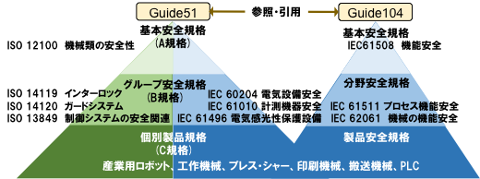
機械安全体系（ISO及びIEC）
ISO10218-1/2
図2-5 機械安全体系（ISO及びIEC）
Notes:
＜意図・ポイント＞：11月２日に協議が必要
協議：ポイント
IEC61508を基本安全規格と位置付けて良いか：ある意味ではOKであるが？
プレス・（金属）シャーには国際規格が無い。⇒建設機械と置き換えては如何か？建設機械であれば現在機能安全規格（ISO 19014)を制定中
IEC60204-1：機械類の電気装置
＜補足事項・背景＞:
スコープでGuide51ベースでGuide 104 を適用
Guide 104 © IEC:2010(E) :THE PREPARATION OF SAFETY PUBLICATIONS AND THE USE OF BASIC SAFETY PUBLICATIONS AND GROUP SAFETY PUBLICATIONS

Slide 44
産業ロボットの安全規格と関連機能安全規格
表2−4 産業用ロボットの安全規格
国際規格番号 | 規格のタイトル | 対応JIS
ISO 10218-1 | ロボット及びロボット装置－産業用ロボットの安全要求事項－第1部：ロボット | JIS B8433-1
ISO 10218-2 | ロボット及びロボット装置－産業用ロボットの安全要求事項－第2部：ロボットシステム及び統合 | JIS B8433-1
表2-5 ロボットが参照する機能安全規格
国際規格番号 | 規格のタイトル | 対応JIS
IEC 62061 | 機械類の安全性－安全関連電気・電子・プログラマブル電子制御系の機能安全 | JIS B9961
ISO 13849-1 | 機械類の安全性－制御システムの安全関連部 －第1部：設計のための一般原則 | JIS B9705-1
ISO 13849-2 | 機械類の安全性－制御システムの安全関連部 －第2部：妥当性確認 | 2018年発行予定 （JIS B9705-2)
IEC 61800-5-2
Notes:
＜意図・ポイント＞：産業ロボットと機能安全関連規格を把握させる。
＜補足事項・背景＞

Slide 45
機能安全活用テキスト
第3章 リスクアセスメント
とリスク低減
（注）本スライドの使用上の注意
本スライドを利用する際は出典を記載してください。
本スライドを編集・加工等して利用する場合は、上記出典とは別に、編集・加工等を行ったことを記載してください。また編集・加工した情報を、あたかも厚生労働省又は中央労働災害防止協会が作成したかのような態様で公表・利用してはいけません。
Notes:
＜意図・ポイント＞
＜補足事項・背景＞
＜出典・参考文献等＞

Slide 46
１ リスクアセスメントとリスク低減の概念
(1) リスクアセスメントの目的と意義
機械設備のリスクを許容可能なレベルに低減した安全性の高い機械設備を世の中に提供することを求める社会的要求
⇒ 論理的な手順を踏みながら客観的にリスクを評価する
残された危険を機械設備製造者から機械設備使用者への伝達
⇒ 機械設備使用者側におけるリスク低減への貢献
リスクアセスメントの記録
⇒ 組織内・ステークホルダーに対する説明責任
構想設計、機能設計、詳細設計と各設計の段階でリスクアセスメントの実施
⇒コストミニマムでの適切な保護方策によるリスク低減
Notes:
＜意図・ポイント＞
RAの目的の理解
＜補足事項・背景＞
＜出典・参考文献等＞

Slide 47
１ リスクアセスメントとリスク低減の概念
(1) リスクアセスメントの効果
  ＜直接的効果＞
  全ての危険源に対し漏れなく保護方策が適用できる。
  リスク対策の優先順位が決まり、選択的対応が可能になる。
  リスクの大きさに対応した合理的な保護方策が実施できる
  リスクの対象が明確になり、機械設備使用者に則した保護方策が実施できる。
  機械安全の思考過程が明確になり、第三者の理解が容易になる。
  国際的な機械安全と整合性が取れる
Notes:
＜意図・ポイント＞
RAの直接的効果の理解
＜補足事項・背景＞
＜出典・参考文献等＞

Slide 48
１ リスクアセスメントとリスク低減の概念
(1) リスクアセスメントの効果
＜間接的効果＞
  安全性の高い機械設備を提供することにより企業イメージの向上が図れる。
  安全性差別化による競争力の向上が図れる。
  安全に力を入れている大手企業へ、販路が広がったとの実例が報告されている。
  リスクベースの経営的判断が可能になる。
  製造物責任予防として経営リスクの低減が図れる。
  製造物責任防衛としてのドキュメンテーションが確立できる。
  最適設計によるコスト低減
Notes:
＜意図・ポイント＞
RAの間接的効果の理解
＜補足事項・背景＞
＜出典・参考文献等＞

Slide 49
１ リスクアセスメントとリスク低減の概念
(3)リスクと安全
ISO/IEC Guide 51の定義
安全(Safety)：
許容不可能なリスクがないこと。
（freedom from risk which is not tolerable.）
許容可能なリスク（tolerable risk）：
現在の社会の価値観に基づいて、与えられた状況下で、受け入れられるリスクのレベル
(level of risk which is accepted in a given context based on the current values of society)
Notes:
＜意図・ポイント＞
ISO.IEC Guide 51に基づくリスクの概念理解
＜補足事項・背景＞
「安全」＝「許容不可能なリスクが無い」＝「許容可能なリスクのみ」≠「リスクが無い」
安全にすること＝許容可能なリスクのみにすること≠リスクをゼロにすること
「社会の価値」であって「個人や特定の集団の価値」ではない
「社会」とは「特定の国や地域に住んでおり、慣習、法律、組織を共有している人々の集まり」
ISOを準拠する先進諸国を「特定の地域」とみなすこともでき、それらの国々での共通の「現在の社会の価値観」とみなすことができる。
「現在」とは常に変化する。10年前の「現在」と10年後の「現在」は異なることがある
＜出典・参考文献等＞
ISO/IEC Guide 51

Slide 50
１ リスクアセスメントとリスク低減の概念
(3)リスクと安全
ISO/IEC Guide 51の定義
許容不可能
(Not Tolerable)
リスクの大きさ
「現在の社会の価値観」で変化
許容可能
(Tolerable)
Notes:
＜意図・ポイント＞
許容不可能なリスクと許容可能なリスクをイメージにより理解を深める
＜補足事項・背景＞
最新の ISO/IEC Guide 51 では、「受入可能な」や「広く受け入れ可能」という概念は無く。「許容可能」か「許容不可能」かのどちらか。
境界線は現在の社会の価値観、つまり国などの地域、文化的地域や時代によって異なる＝固定的なものではない
過去に許容可能であっても、現座は不可能な場合もある
例：駅のホームでの電車との接触、ホームから線路への転落 ⇒ 安全柵の設置
過去にはリスクを認知しておらず許容可能であったものが、リスクが認知され許容不可になったものもある
例：アスベスト他、化学物質はこのパターンが多い
＜出典・参考文献等＞

Slide 51
１ リスクアセスメントとリスク低減の概念
(3)リスクと安全
＜現在の日本の社会における許容可能・不可能なリスク＞
重篤度と可能性に組合せ | リスクへの対応 | 評価
僅かでも死亡・障害災害の可能性がある 休業災害の可能性が高い | 直ちにリスク低減措置を講ずる必要がある。 措置を講ずるまで作業停止する必要がある。 十分な経営資源を投入する必要がある。 | 許容不可
休業災害の可能性がある 頻繁な不休災害の可能性がある | 速やかにリスク低減措置を講ずる必要がある。 措置を講ずるまで使用しないことが望ましい。 優先的に経営資源を投入する必要がある。 | 許容不可
休業災害は極めて稀である 不休災害やかすり傷程度の可能性がある | 必要に応じてリスク低減措置を実施する。 | 許容可
※「危険性又は有害性等の調査等に関する指針」（平成18年3月10日付け基発0310001号） 本文・別添・解説より
Notes:
＜意図・ポイント＞
厚労省RA指針に基づく現在の日本における許容可能／不可能なリスクの定義の理解
後のこれをベースとした具体的なリスク評価あり ⇒ 頭の片隅に置いておくように
＜補足事項・背景＞
国として明確な基準は出されていないが、厚労省RA指針の別添にRA例が提示されている
ＲＡにおける具体的な評価基準は、リスク評価にて説明
＜出典・参考文献等＞
厚生労働省 危険性又は有害性等の調査等に関する指針

Slide 52
2 リスクアセスメント
(1)リスクアセスメントの手順
Step1. 機械の制限の確認
Step2.危険源,危険状態,
危険事象の同定
リスクの低減
1.本質安全化
2.安全防護
3.情報提供
Step3.リスクの見積り
Step4.リスクの評価
いいえ
リスクは適切に
低減されているか？
はい
文書化
Notes:
＜意図・ポイント＞
RA手順の確認
＜補足事項・背景＞
JIS B 9700(ISO 12100) ではリスクアセスメントとリスク低減が１つのフローチャートで示されている。特に「リスク低減」のフローチャートは複雑であるが、ここでは簡略化
リスクアセスメントは前半の部分
＜出典・参考文献等＞
JIS B 9700(ISO 12100)

Slide 53
2 リスクアセスメント
(2) 機械の制限仕様
Step1. 機械の制限の確認
Step2.危険源,危険状態,
危険事象の同定
リスクの低減
1.本質安全化
2.安全防護
3.情報提供
Step3.リスクの見積り
Step4.リスクの評価
いいえ
リスクは適切に
低減されているか？
はい
文書化
Notes:
＜意図・ポイント＞
次からの説明対象の確認
＜補足事項・背景＞
＜出典・参考文献等＞

Slide 54
2 リスクアセスメント
(2) 機械の制限仕様
機械の仕様及び機械が使用される条件・状況等の明確化
空間的条件
  設置場所、運転範囲、周辺機器等との間隔
時間的条件
  使用時間、使用インターバル、メンテナンス間隔
使用方法
  作業者：操作者、保守者、その他関係者
  作業内容：作業手順、作業手段(ツール)
Notes:
＜意図・ポイント＞
RAでの「機械の制限仕様」の確認・理解
＜補足事項・背景＞
JIS B 9700 (ISO 12100)では、リスクアセスメントで「機械類の制限の決定 」とされているが、実際にRAで決定することは少なく、ユーザニーズや構想設計時の前提条件の確認と構想設計された機械の仕様を確認することになる
JIS B 9700 (ISO 12100)では、「予見可能な誤使用」もここで決定することになっているが、「予見可能な誤使用」は後の危険源・危険状態・危険事象の同定でおこなった方が適切
＜出典・参考文献等＞
JIS B 9700 (ISO 12100)

Slide 55
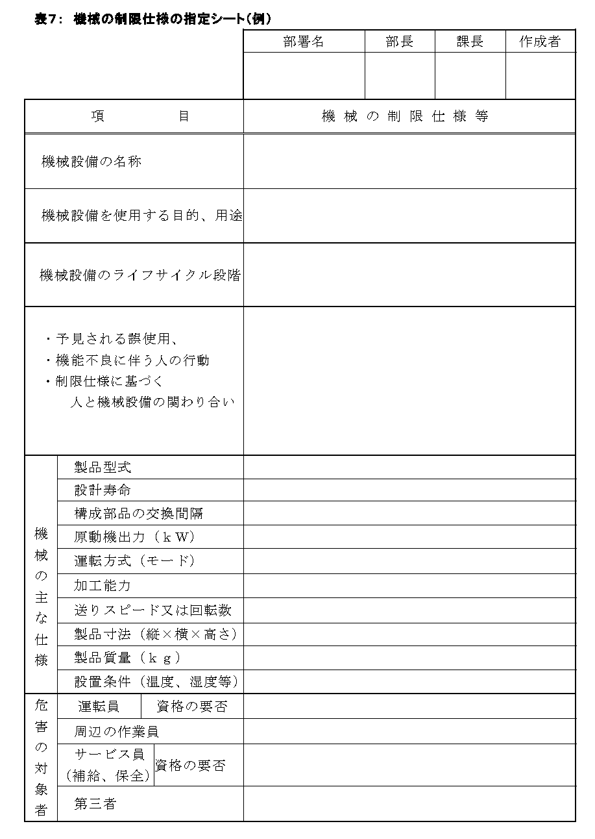
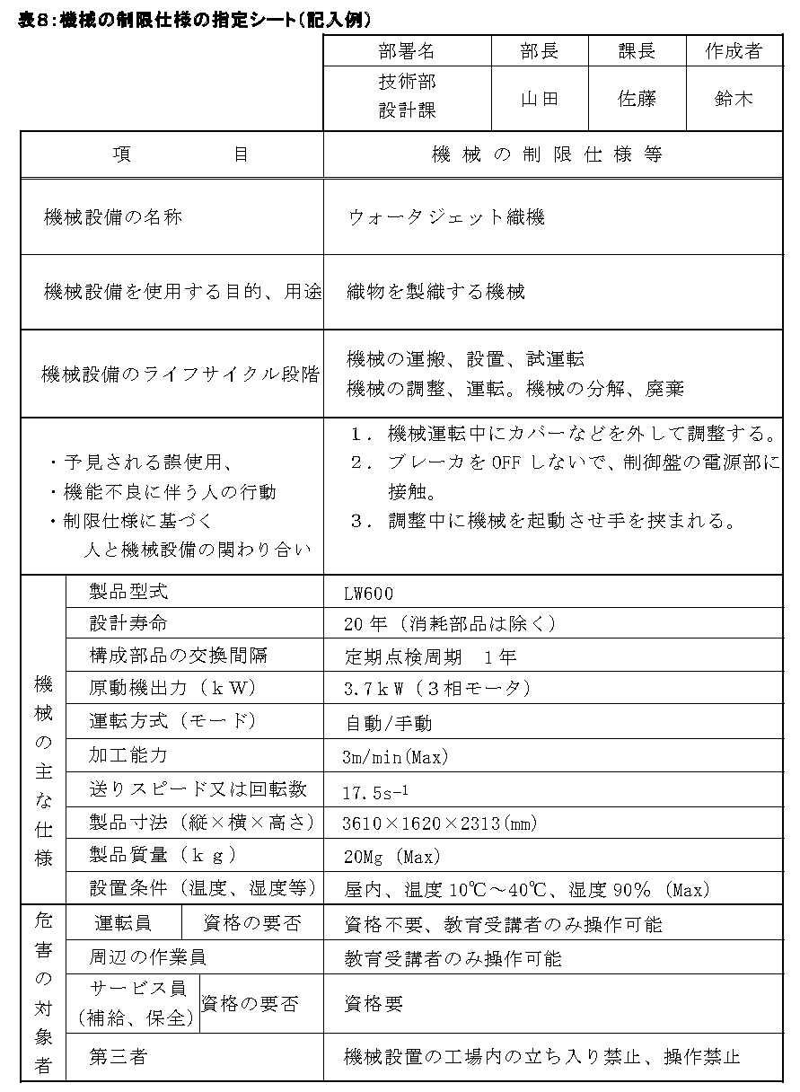
2 リスクアセスメント
(2) 機械の制限仕様
フォーマット
記入例
Notes:
＜意図・ポイント＞
具体例により「使用制限」について理解を深める
＜補足事項・背景＞
特に決まったフォーマットはなし
＜出典・参考文献等＞
社団法人日本機械工業連合会 メーカのための機械工業界リスクアセスメントガイドライン

Slide 56
2 リスクアセスメント
(3) 危険源・危険状態・危険事象の同定
Step1. 機械の制限の確認
Step2.危険源,危険状態,
危険事象の同定
リスクの低減
1.本質安全化
2.安全防護
3.情報提供
Step3.リスクの見積り
Step4.リスクの評価
いいえ
リスクは適切に
低減されているか？
はい
文書化
Notes:
＜意図・ポイント＞
次からの説明内容
＜補足事項・背景＞
＜出典・参考文献等＞

Slide 57

2 リスクアセスメント
(3) 危険源・危険状態・危険事象の同定
    ア 危険源の同定
人の存在
危険区域
危険区域
危険状態
(暴露)
危険源
人
危険源
危険事象
(暴露)
回避
ヒヤリ
危害・傷害
Notes:
＜意図・ポイント＞
危険源・危険状態・危険事象の同定と災害の発生プロセスの関係の理解
次からの説明内容の確認
＜補足事項・背景＞
ケガの発生プロセスを考慮して危険源・危険状態・危険事象の同定が必要
災害の発生プロセス：危険源×人の存在 ⇒ 危険状態 （＋ 起因・原因） ⇒ 危険事象の発生 ⇒ 回避の失敗 ⇒ 災害
危険事象が発生した時、回避できればヒヤリで回避できなければ(程度は別として)災害に至る
＜出典・参考文献等＞
SO TR14121-2:2007Safety of machinery -Risk assessment –Part2：Practical guidance and examples of methods

Slide 58
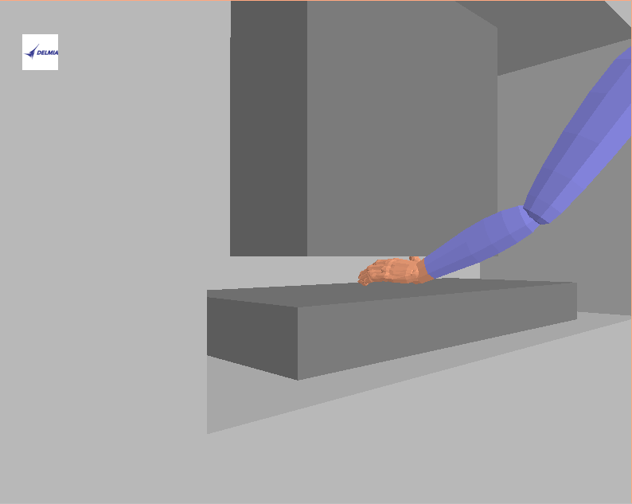

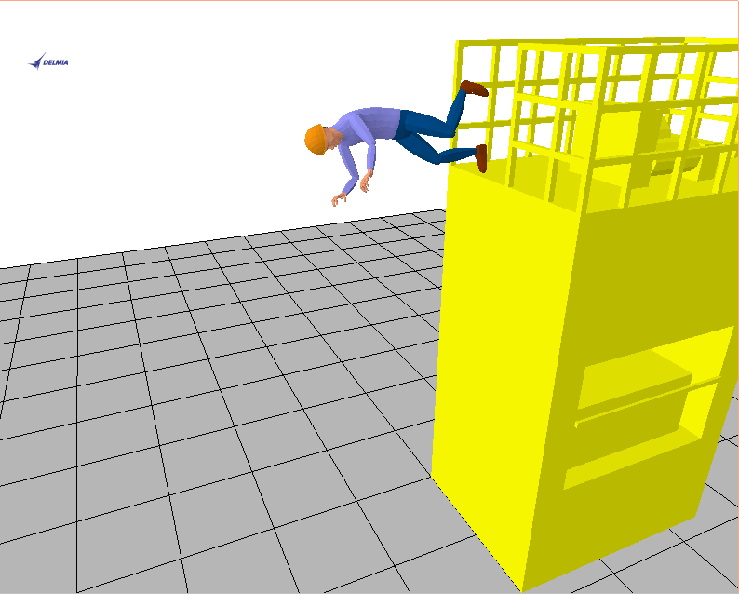



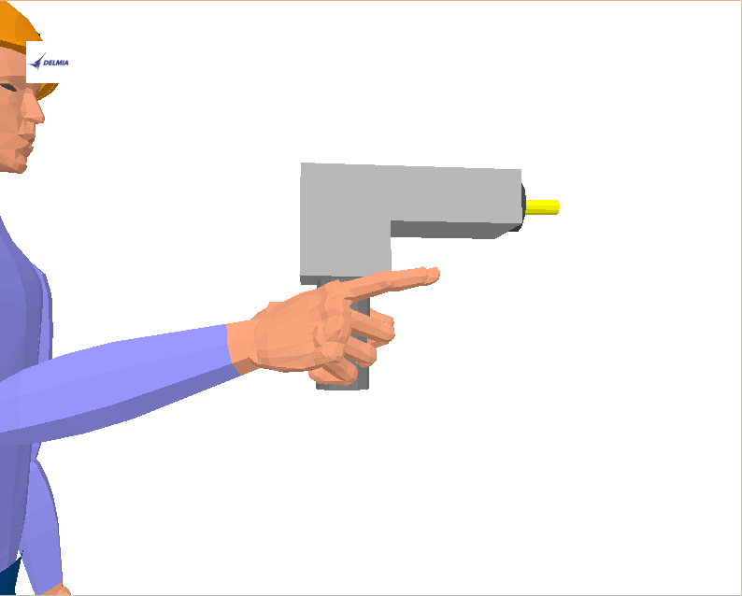


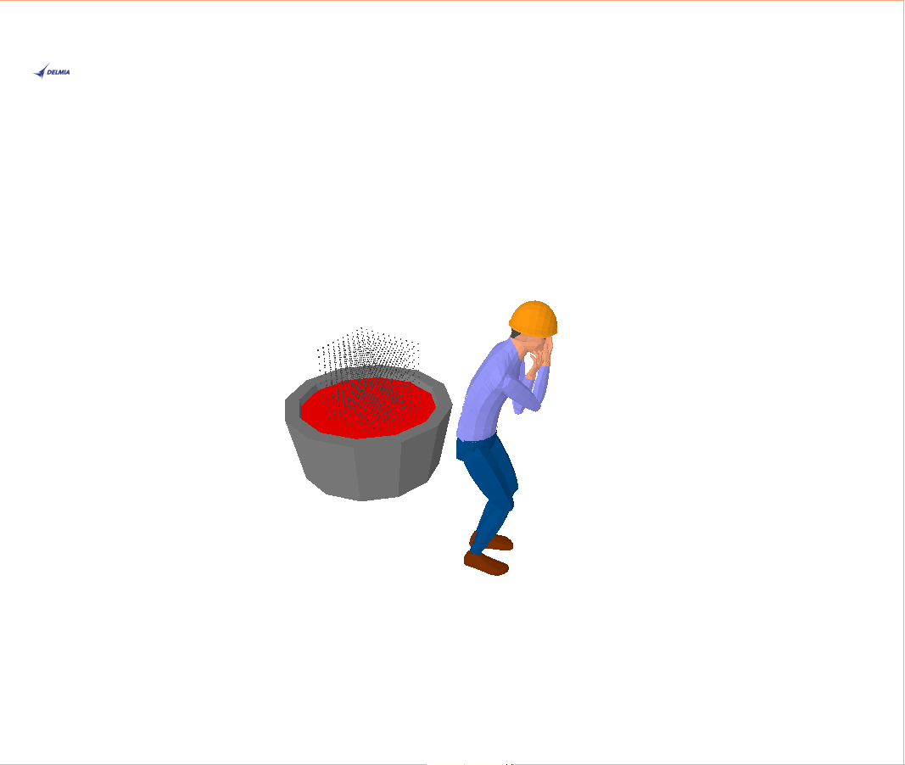
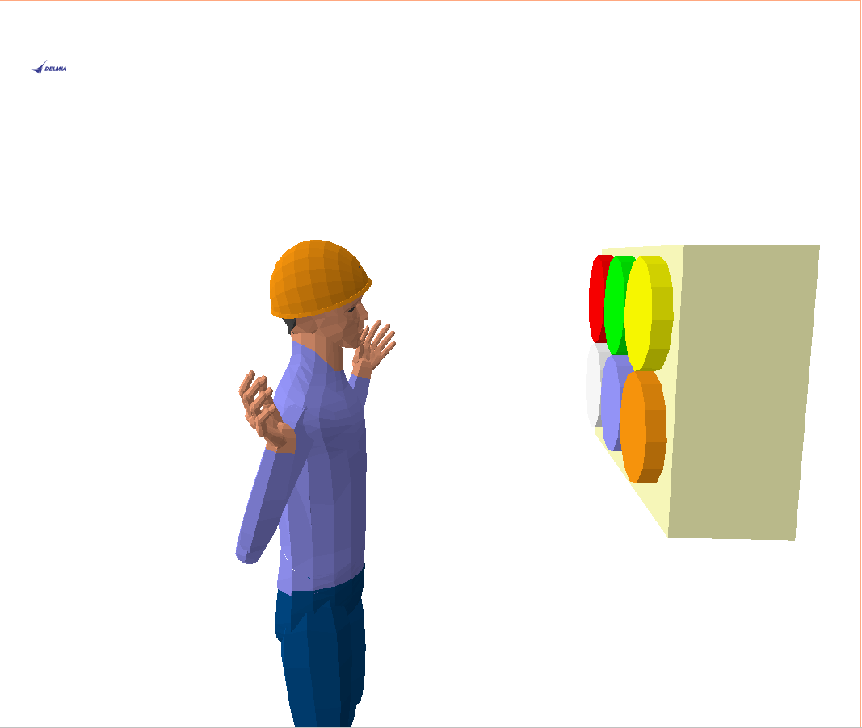
2 リスクアセスメント
(3) 危険源・危険状態・危険事象の同定
<1> 機械的
<2> 電気的
    ア 危険源の同定– 危険源種類
<3> 熱的
<4> 騒音による
<5> 振動による
<6> 放射による
<7> 材料・物質
<8> 人間工学
<9>機械が使用される環境による危険源
？
？
？
<10> 危険源の組合せ
Notes:
＜意図・ポイント＞
JIS B 9700(ISO 12100) に定められている「危険源の種類・分類」の概要理解
＜補足事項・背景＞
＜出典・参考文献等＞
JIS B 9700(ISO 12100)

Slide 59
2 リスクアセスメント
(3) 危険源・危険状態・危険事象の同定
タイプ・グループ | 危険源の例
 | 発生原因 |  | 潜在結果
機械的危険源 | ―加速度，減速度 ―角張った部品 ―固定部分への可動要素の接近 ―切断要素 ―弾性要素 ―落下物 ―重力 ―床面からの高さ ―高圧 | ―不安定 ―運動エネルギ ―機械の可動性 ―可動要素 ―回転要素 ―粗い，すべり易い表面 ―鋭利な角部 ―蓄積エネルギ ―真空 | ―ひ（轢）かれる ―投げ出される ―押しつぶし ―切傷又は切断 ―引き込み又は捕捉 ―巻き込み ―こすれ又はすりむき ―衝撃 ―噴出による人体への注入 | ―せん断 ―すべり、つまずき及び転落 ―突き刺し又は突き通し ―呼吸困難
電気的危険源 | ―アーク ―電磁気現象 ―静電現象 ―充電部 ―高圧下の充電部に対する距離の不足 ―過負荷 ―不具合（障害）条件下で充電状態になる部分 ―短絡 ―熱放射 |  | ―火傷 ―化学的影響 ―埋め込み医療機器への影響 ―感電死 ―落下、投げ出される ―火災 ―融溶物の放出 ―感電
    ア 危険源の同定 – JIS B 9700 の危険源リスト(一部)
“発生原因”と“潜在結果”を適切に組み合わせて表現
― 可動要素による押しつぶしの危険源
― 障害（不具合）条件化で充電状態になる電気部品による感電又は感電死の危険源
Notes:
＜意図・ポイント＞
JIS B 9700(ISO 12100) に定められている「危険源の種類・分類」の具体例による「危険源」の理解
＜補足事項・背景＞
JIS B 9700(ISO 12100) の表の各行は対ではない
表の左右を適切に組み合わせて危険源を表現
＜出典・参考文献等＞
JIS B 9700(ISO 12100)

Slide 60
2 リスクアセスメント
(3) 危険源・危険状態・危険事象の同定
    ア 危険源の同定– 異常時の危険源の同定
人の存在
危険区域
危険状態
(暴露)
人
危険源
異常・故障
危険事象
(暴露)
回避
ヒヤリ
危害・傷害
Notes:
＜意図・ポイント＞
次からの説明ポイント
＜補足事項・背景＞
JIS B 9700(ISO 12100)で謳われている「合理的に予見可能な危険源（恒久的な危険源及び予期せず出現する危険源)のうち、予期せず出現する危険源の解説
産業用機械では実務ではあまりこの部分がきちんと実施されていないのが現状
プラント装置は、「異常・故障」時の危険源の同定が重要
（プロセス制御用のセンサー故障で危険源が発生することがある 具体例は次以降で説明）
＜出典・参考文献等＞

Slide 61
2 リスクアセスメント
(3) 危険源・危険状態・危険事象の同定
    ア 危険源の同定 – 異常時の危険源の同定
機械 | 機械的 ・疲労破壊 ・衝撃破壊 ・磨耗 ・ゆるみ／抜け | 電気的 ・部品故障 ・断線 ・短絡 | 化学的・環境的 ・熱（高温・低温） ・湿潤（結露） ・腐食 ・異常化学反応
人的 | 認知ミス（見間違い／落とし、聞き間違い／落し） 判断ミス（情報不足、過多、不明確） 操作ミス（対象、順序、方向、力、時間、回数） ⇒ 手抜き（ショートカット），用途外使用（代用），機能無効化 等
これらにより発生する危険源も同定
Notes:
＜意図・ポイント＞
予期せず出現する危険源の同定の観点の理解
＜補足事項・背景＞
予期せず出現する危険源＝異常や故障によって発生
機械によるものではなく作業者によって発生する危険源も存在
作業者によって発生する危険源は JIS B 9700(ISO 12100)でいう「合理的予見可能な誤使用」の１つ
＜出典・参考文献等＞

Slide 62
2 リスクアセスメント
(3) 危険源・危険状態・危険事象の同定
    ア 危険源の同定
起因 | 異常時の危険源の例
機械的 (機械の故障等) | －絶縁不良による漏電 －排気ダクト内への可燃性粉塵の堆積 －作業床面の凍結 －ポンプ汲み上げ不良による冷却水の高温化
人的 (作業ミス等) | －配線を間違え装置カバーが充電部となる －薬品の混合を誤り有毒物質が放出される・爆発する ・混ぜてはいけないものを混ぜる。 ・混ぜる量を間違える ・混ぜる速度を間違える
故障や異常時の危険源≠危険事象
例）ワイヤが切れて吊り荷が落下する ⇒ ワイヤが切れる＝危険事象
Notes:
＜意図・ポイント＞
予期せず出現する危険源の同定の具体例による理解
＜補足事項・背景＞
予期せず出現する危険源と危険事象は混同しないこと
「ワイヤが切れて吊り荷が落下する」を考えた場合、 ワイヤが切れる＝危険事象
吊り荷が重量物として危険源とされなければならない
塩素系と酸素系の洗剤の混合＝塩素ガスの発生
「東海村JCO臨界事故」＝ゆっくりと混ぜないといけない物質を一度に大量に混ぜ、ウラン溶液が臨界状態に達し核分裂連鎖反応が発生
＜出典・参考文献等＞

Slide 63
2 リスクアセスメント
(3) 危険源・危険状態・危険事象の同定
    ア 危険源の同定 - マトリックスを使った危険源の同定
危険源 構成要素 | 機械的 |  |  |  | 電気的 | 熱的 | 騒音 | 振動 | 放射 | 材料 |  | 人間工学 | 環境
 | 動力（挟まれ等） | 重量物 | 滑り・躓き・墜落 | その他（切創等） |  |  |  |  |  | 有害物質 | 爆発・火災
ロボット(エンドエフェクタ含む)
治具
コンベア
配線
制御機器
製品
接着剤
危険源 構成要素 | 機械的 |  |  |  | 電気的 | 熱的 | 騒音 | 振動 | 放射 | 材料 |  | 人間工学 | 環境
 | 動力（挟まれ等） | 重量物 | 滑り・躓き・墜落 | その他（切創等） |  |  |  |  |  | 有害物質 | 爆発・火災
①構成要素を挙げる
Notes:
＜意図・ポイント＞
危険源の網羅的な同定のツール例の紹介
＜補足事項・背景＞
横軸はJIS B 9700(ISO 12100)に定められている危険源の種類
縦軸は機械要素で、設計者が機械毎にリストアップする
＜出典・参考文献等＞

Slide 64
2 リスクアセスメント
(3) 危険源・危険状態・危険事象の同定
    ア 危険源の同定 - マトリックスを使った危険源の同定
危険源 構成要素 | 機械的 |  |  |  | 電気的 | 熱的 | 騒音 | 振動 | 放射 | 材料 |  | 人間工学 | 環境
 | 動力（挟まれ等） | 重量物 | 滑り・躓き・墜落 | その他（切創等） |  |  |  |  |  | 有害物質 | 爆発・火災
ロボット(エンドエフェクタ含む) | ● | ● |  | ● | ● | ● | ●
治具
コンベア
配線
制御機器
製品
接着剤
②構成要素毎に同定
（異常に発生する危険源も含む）
Notes:
＜意図・ポイント＞
危険源の網羅的な同定のツール例の紹介（続き）
＜補足事項・背景＞
リストアップされた要素毎に危険源の種類毎に可能性があればチェックする
ここでは、危険源が及ぼす危害の程度は考慮せず、可能性のある危険源は全て洗い出す
危害の判断は、リスク見積り・評価にて行い、危害を及ぼさない危険源は、リスク見積り・評価により「許容可能」として対応する
危害のひどさを考慮した上で危険源として挙げられない場合、それが危険源として同定されていないと判断され、危険源の同定が不十分とみなされる
＜出典・参考文献等＞

Slide 65
2 リスクアセスメント
(3) 危険源・危険状態・危険事象の同定
    ア 危険源の同定 - マトリックスを使った危険源の同定
危険源 構成要素 | 機械的 |  |  |  | 電気的 | 熱的 | 騒音 | 振動 | 放射 | 材料 |  | 人間工学 | 環境
 | 動力（挟まれ等） | 重量物 | 滑り・躓き・墜落 | その他（切創等） |  |  |  |  |  | 有害物質 | 爆発・火災
ロボット(エンドエフェクタ含む) | ● | ● |  | ● | ● | ● | ●
治具 | ● | ● |  | ● | ● |  | ● |  |  |  |  | ●
コンベア | ● | ● |  |  | ●
配線 |  |  | ● |  | ●
制御機器 |  | ● |  |  | ●
製品 |  |  |  | ● |  | ● |  |  |  | ● |  | ●
接着剤 |  |  |  |  |  |  |  |  |  | ●
③全構成要素毎に同定
Notes:
＜意図・ポイント＞
危険源の網羅的な同定のツール例の紹介（続き）
＜補足事項・背景＞
リストアップした機械の構成要素毎全てについて、順番に危険源としての可能性を確認
＜出典・参考文献等＞

Slide 66
2 リスクアセスメント
(3) 危険源・危険状態・危険事象の同定
イ 危険状態の同定
人の存在＝作業の同定が必要
人の存在
危険区域
危険状態
(暴露)
危険源
人
危険事象
(暴露)
回避
ヒヤリ
危害・傷害
Notes:
＜意図・ポイント＞
次からの説明内容の確認
＜補足事項・背景＞
災害発生プロセスに基づき、次に「危険状態」の同定であるが、まずは危険状態となる人の存在＝作業を同定が必要
＜出典・参考文献等＞

Slide 67
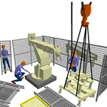

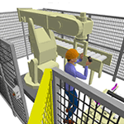
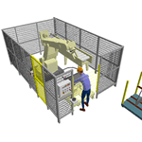
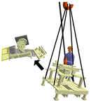
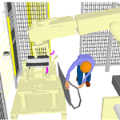
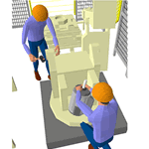
2 リスクアセスメント
(3) 危険源・危険状態・危険事象の同定
イ 危険状態の同定
①運搬
②組立,据付,検査
③準備,段取り
④定常作業
⑦使用停止,撤去
⑥トラブルシュート
⑤保全
Notes:
＜意図・ポイント＞
JIS B 9700(ISO 12100) に定められている「作業種類・分類」の概要理解
＜補足事項・背景＞
生産作業だけでなく、運搬・据付～廃却までの機械のライフサイクル全般での作業の同定が必要
＜出典・参考文献等＞

Slide 68
2 リスクアセスメント
(3) 危険源・危険状態・危険事象の同定
イ 危険状態の同定
人の存在
危険区域
危険状態
(暴露)
人
危険源
誤使用
危険事象
(暴露)
回避
ヒヤリ
危害・傷害
Notes:
＜意図・ポイント＞
次からの説明ポイント
＜補足事項・背景＞
次からはJIS B 9700(ISO 12100)で謳われている「合理的に予見可能な誤使用」のうち、危険状態となりうる人の存在＝作業・行為の解説
異常時に発生する危険源と同様、実務ではあまりこの部分がきちんと実施されていないのが現状
＜出典・参考文献等＞

Slide 69
2 リスクアセスメント
(3) 危険源・危険状態・危険事象の同定
イ 危険状態の同定 － 合理的に予見可能な誤使用
合理的に予見可能な誤使用 | 具体例
－ 機械の使用中に、機能不良、事故又は故障が生じた時の人の反射的な行動 － 集中力の欠如又は不注意から生じる(故意の誤使用でない)誤った行動 － “近道反応”、”省略行動”等の行動 － 機械の運転を継続させようという動機から生じる不適切な行動 － 意図する使用目的、用途、使用方法を正しく知らない労働者がとりがちな行動 | －落下しそうになった製品を掴もうとする －荷ブレした荷を手で止めようとする －脇見運転，居眠り運転 －斜め横断，横断歩道外車道横断 －機械内の通行（ショートカット） －製品セットミス（ズレ）の修正 －機械内のゴミ・汚れ等の除去 －作業遅れによる後工程への進入 －先取り作業による前工程への進入
ケガの発生は誤使用時が大半
Notes:
＜意図・ポイント＞
「合理的に予見可能な誤使用」の一般論と具体例により、考慮すべき内容を理解
＜補足事項・背景＞
ここでの「誤使用」とは、意図した使い方に基づく危険源への接触・接近または暴露される行動・行為以外の全て
運転者や保全者など直接機械に係る人の意図した使用に基づかない行動・行為の他、機械近傍の通行者や管理スタッフなどの第三者の行動・行為についても考慮が必要
＜出典・参考文献等＞

Slide 70
2 リスクアセスメント
(3) 危険源・危険状態・危険事象の同定
イ 危険状態の同定
人の存在
危険区域
危険状態
(暴露)
人
危険源
危険事象
(暴露)
回避
ヒヤリ
危害・傷害
Notes:
＜意図・ポイント＞
次からの説明ポイント
＜補足事項・背景＞
危険状態は、危険源により発生する危険区域と人の存在が時間的・空間的に重なった場合
＜出典・参考文献等＞

Slide 71
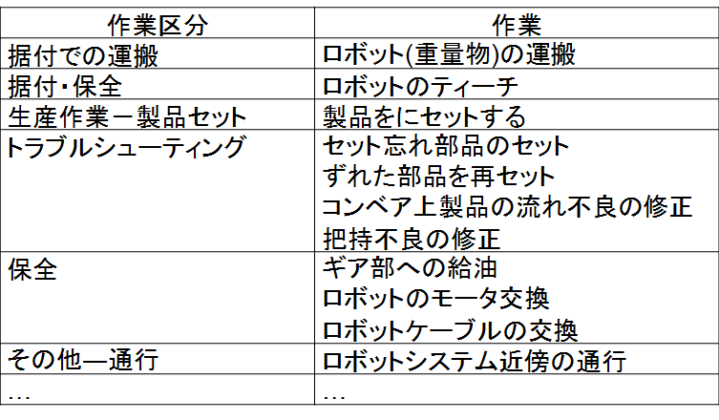
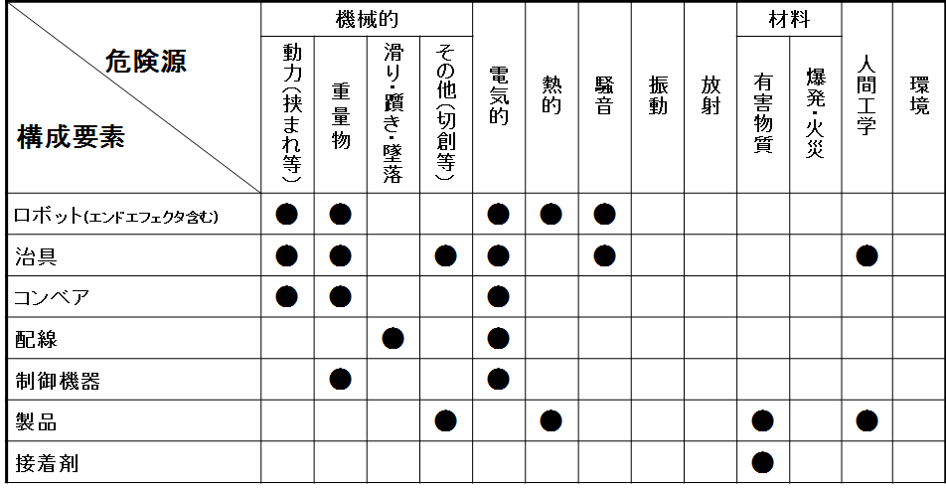
2 リスクアセスメント
(3) 危険源・危険状態・危険事象の同定
＜想定される作業＞
イ 危険状態の同定
＜危険源＞
危険源×作業 ⇒ 危険状態
危険状態
ロボット（重量物）をフォークリフトで運搬する
ロボット（機械的危険源）の可動範囲内でロボットを操作（ティーチ）する
ロボットの可動範囲内で製品をセットする
起動後に忘れた部品をロボットの可動範囲内にセットする
…
Notes:
＜意図・ポイント＞
同定した危険源と作業から危険状態が同定されることの理解
＜補足事項・背景＞
作業X危険源の組み合わせが危険状態
ただし、全ての作業X危険源の組み合わせが危険状態となるわけではない。例えば、
運搬・据付中は、加工品による人間工学に基づくエルゴの危険状態はありえない、
コンベアからかなり離れた位置で製品の着脱を行っていれば、コンベアがもつ動力による危険源の区域と重なることはない
＜出典・参考文献等＞

Slide 72
2 リスクアセスメント
(3) 危険源・危険状態・危険事象の同定
    ウ 危険事象の同定
人の存在
危険区域
危険状態
(暴露)
人
危険源
危険事象
(暴露)
どうなったら／どうしたらケガをするか？
回避
ヒヤリ
危害・傷害
Notes:
＜意図・ポイント＞
次からの説明内容の確認
＜補足事項・背景＞
「危険事象」は、危険状態において危害・障害が起こりうる事象
危険事象は、例えばブレーキの故障などの機械の故障や設計不良、いわゆるヒューマンエラーと呼ばれる作業者のミス、あるいは風雨などの自然現象の影響などの機械が設置される周辺環境の要素が起因となる偶発的に発生する事象と、回転体に接触したり騒音に暴露されたりするなどの危険状態から必然的に発生する事象の2つ
＜出典・参考文献等＞

Slide 73

2 リスクアセスメント
(3) 危険源・危険状態・危険事象の同定
危険状態＝ ？
崖（危険源）
×座る（作業）
どうなったら落ちる？
・岩が折れて・・・
・強風が吹いて・・・
・岩が滑って・・・
・くしゃみをしてバランスを崩して・・・
・他人が押して・・・
危険事象は１つとは限らない
©Jan Skrodzki (2011)
https://commons.wikimedia.org/wiki/File:Trolltunga2.JPG
Notes:
＜意図・ポイント＞
偶発的に発生する危険事象の具体例による危険事象の確認
＜補足事項・背景＞
偶発的に発生する危険事象は、何らかの原因や起因となる事象が存在する
同じ危険状態で同じ危険事象であっても、複数の原因や起因が考えられる場合があり、原因や起因が異なれば適切な保護方策は異なることがあるため、原因や起因を含め危険事象として同定する必要がある
＜出典・参考文献等＞
写真は Wikipediaトロルトゥンガ（Trolltunga、トロールの舌トロルの舌
https://ja.wikipedia.org/wiki/%E3%83%88%E3%83%AD%E3%83%AB%E3%83%88%E3%82%A5%E3%83%B3%E3%82%AC

Slide 74
2 リスクアセスメント
(3) 危険源・危険状態・危険事象の同定
    ウ 危険事象の同定 － 危険状態⇒危険事象の例
危険状態 | 危険事象
ロボットをフォークリフトで運搬する | バランスを崩し落下させ作業者に接触
ロボットの可動範囲内でロボットを操作（ティーチ）する | ボタン操作を誤りロボットが動き挟まれる
 | 体がボタンに触れロボットが動き挟まれる
 | 他人が自動運転させロボットが動き挟まれる
ロボットの可動範囲内で製品をセットする | 誤ったタイミングで入りロボットに挟まれる
セット忘れ部品をセットする | 始動したロボットに挟まれる
無理な姿勢となる | 繰り返し作業による腰痛等
コンベア上の製品の流れ不良を直す | 自動運転継続条件が揃いロボットが動き挟まれる
 | 他人の操作でロボットが動き挟まれる
ロボットシステム近傍を通行する | 地震により転倒し人が押しつぶされる
… | …
TP設計時の人間工学考慮
イネーブルスイッチの併用
モード切替スイッチのロック
危険事象が異なれば方策が異なる
⇒ “危険事象”の同定も重要
必要な場合、FTA, FMEA, HAZOPを活用
Notes:
＜意図・ポイント＞
ロボットでの具体例による危険事象、原因がことなる複数事象があることの理解
＜補足事項・背景＞
ボタン操作の誤りによる危険事象の発生防止＝操作部の適切な設計、速度の減速、ホールド・トゥ・ラン機能
ボタンへの意図しない接触による危険事象の発生防止＝イネーブルスイッチによる
他人の誤操作による起動の防止＝キースイッチ付モード切替スイッチ
特に装置モノの場合、FTA、FMEA、HAZOP等を用いて分析することが有用
＜出典・参考文献等＞

Slide 75
2 リスクアセスメント
(3) 危険源・危険状態・危険事象の同定
ウ 危険事象の同定
HAZOP：Hazard and operability study FTA：Fault tree analysis PHA：Preliminary hazard analysis FMEA：Failure mode and effect analysis FMECA：Failure modes、 effects、 and criticality analysis | MOp：Maintenance and operability study CHAZOP：Computer hazard and operability study SADT：Structured analysis and design techniques HTA：Hierarchical task analysis
Notes:
＜意図・ポイント＞
分析手法には様々手法があることを理解
＜補足事項・背景＞
手法が様々あるということだけの理解でよく、内容までの説明は不要
＜出典・参考文献等＞

Slide 76
2 リスクアセスメント
(4) リスクの見積もり・リスクの評価
Step1. 機械の制限の確認
Step2.危険源,危険状態,
危険事象の同定
リスクの低減
1.本質安全化
2.安全防護
3.情報提供
Step3.リスクの見積り
Step4.リスクの評価
いいえ
リスクは適切に
低減されているか？
はい
文書化
Notes:
＜意図・ポイント＞
次に説明する内容の確認
＜補足事項・背景＞
リスク見積もりは、正しくリスク評価ができるような見積もりが必要なため、リスク評価とのセットで説明
＜出典・参考文献等＞

Slide 77
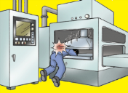

2 リスクアセスメント
(4) リスクの見積もり・リスクの評価
リスク
危害のひどさ
危害の発生確率
暴露頻度および時間
は
と
の関数
危害を回避する可能性
危険事象の発生確率
重い
大
危害のひどさ
小
軽い
低い
危害の発生確率
高い
Notes:
＜意図・ポイント＞
リスクの大きさの算出方法の概念の理解
＜補足事項・背景＞
危害のひどさが重く、危害の発生確率が高くなれば、リスクは大きくなる
＜出典・参考文献等＞
JIS B 9700(ISO 12100)

Slide 78
2 リスクアセスメント
(4) リスクの見積もり・リスクの評価
イ リスクの見積もり方法
名称 | 方法 | 特徴
加算法 | リスク評価要素毎の評価点を加算し、合計点をリスク評価点としてリスクレベルを決定。 | 日本では多く利用される。リスク評価要素の増減が容易。リスク低減効果が見えにくい。
積算法 | リスク評価要素毎の評価点を積算し、合計点をリスク評価点としてリスクレベルを決定。 | 加算法の変形。リスク低減効果は加算法より反映しやすい。
マトリックス法 | リスク要素を、縦・横2軸の評価軸の組み合わせで示されるリスク評価点でリスクレベルを決定。 | リスク低減方策実施前後の比較が容易。適用できるリスク要素に限界があるが４要素までは事例がある。
リスクグラフ法 | リスク評価要素毎に評価の分岐経路を定め、最終的にリスクレベルを導く。 | 比較・妥当性確認が容易。 リスク評価要素の評価分類は多くはできない。
Notes:
＜意図・ポイント＞
リスクの見積もり方法の種類の理解
＜補足事項・背景＞
＜出典・参考文献等＞
社団法人日本機械工業連合会 メーカのための機械工業界リスクアセスメントガイドライン
「危険性又は有害性等の調査等に関する指針」（平成18年3月10日付け基発0310001号）

Slide 79
2 リスクアセスメント
(4) リスクの見積もり・リスクの評価
イ リスクの見積もり方法 － （ア）加算法＆（イ）積算法
ひどさ:S | 定義 | 点数
致命的 | 死亡災害や身体の一部に永久損傷を伴うもの | 30
重大 | 休業災害（１ヶ月以上のもの）、一度に多数の被災者を伴うもの | 20
中程度 | 休業災害（１ヶ月未満のもの）、一度に複数の被災者を伴うもの | 7
軽度 | 不休災害やかすり傷程度のもの | 2
加算法：
積算法：
頻度:F | 回避性:A | 定義 | 点数
頻繁 (定常作業) | 回避不可 | 可能性が極めて高 | 20
 | 回避可 | 可能性が比較的高い | 15
稀 (非定常作業) | 回避不可 | 可能性がある | 7
 | 回避可 | 可能性がほとんどない | 2
Notes:
＜意図・ポイント＞
加算法・積算法の理解
＜補足事項・背景＞
＜出典・参考文献等＞
社団法人日本機械工業連合会 メーカのための機械工業界リスクアセスメントガイドライン
「危険性又は有害性等の調査等に関する指針」（平成18年3月10日付け基発0310001号）

Slide 80
2 リスクアセスメント
(4) リスクの見積もり・リスクの評価
イ リスクの見積もり方法 － （ウ）マトリックス法
ひどさ 可能性 |  |  | 致命的 | 重大 | 中程度 | 軽度
頻繁 | 回避不可 | 極めて高い | 5 | 5 | 4 | 3
 | 回避可 | 比較的高い | 5 | 4 | 3 | 2
稀 | 回避不可 | 可能性あり | 4 | 3 | 2 | 1
 | 回避可 | ほとんどない | 4 | 3 | 1 | 1
Notes:
＜意図・ポイント＞
マトリックス法の理解
＜補足事項・背景＞
＜出典・参考文献等＞
社団法人日本機械工業連合会 メーカのための機械工業界リスクアセスメントガイドライン
「危険性又は有害性等の調査等に関する指針」（平成18年3月10日付け基発0310001号）

Slide 81
2 リスクアセスメント
(4) リスクの見積もり・リスクの評価
イ リスクの見積もり方法 － （エ）リスクグラフ
困難
５
日常的
可能
４
重大
まれ
困難
３
開始
可能
日常的
２
軽傷
まれ
１
危害の
ひ
頻度
回避性
リスク
どさ
Notes:
＜意図・ポイント＞
リスクグラフ法の理解
＜補足事項・背景＞
＜出典・参考文献等＞
社団法人日本機械工業連合会 メーカのための機械工業界リスクアセスメントガイドライン
「危険性又は有害性等の調査等に関する指針」（平成18年3月10日付け基発0310001号）

Slide 82
2 リスクアセスメント
(4) リスクの見積もり・リスクの評価
リスクＡ
許容不可能
(Not Tolerable)
リスクの大きさ
リスクＢ
許容可能
(Tolerable)
リスクＣ
正しく評価できる見積もりが必要
Notes:
＜意図・ポイント＞
リスク見積もり許容可否の関係の理解
＜補足事項・背景＞
リスクが高いものは、高い見積もりで「許容不可」となるような算出が必要
（本来リスクが高いものが、誤って許容可となるような見積もり・評価にならないことが重要）
＜出典・参考文献等＞

Slide 83
2 リスクアセスメント
(4) リスクの見積もり・リスクの評価
正しい評価・見積もり＝現日本国における共通認識＝指針※
重篤度と可能性 | リスクへの対応
僅かでも死亡・障害災害の可能性がある。 休業災害の可能性が高い。 | 直ちにリスク低減措置を講ずる必要がある。 措置を講ずるまで作業停止する必要がある。 十分な経営資源を投入する必要がある。
休業災害の可能性がある。 頻繁な不休災害の可能性がある。 | 速やかにリスク低減措置を講ずる必要がある。 措置を講ずるまで使用しないことが望ましい。 優先的に経営資源を投入する必要がある。
休業災害は極めて稀である。 不休災害やかすり傷程度の可能性がある。 | 必要に応じてリスク低減措置を実施する。
可能性の定義
可能性の用語 | 頻度 | 回避性
可能性が極めて高い | 日常的に長時間行われる作業 | 回避困難
可能性が比較的高い | 日常的に行われる作業 | 回避可能
可能性がある | 非定常的な作業 | 回避可能
可能性がほとんどない | 稀にしか行われない作業 | 回避可能
※「危険性又は有害性等の調査等に関する指針」（平成18年3月10日付け基発0310001号） 本文・別添・解説より
Notes:
＜意図・ポイント＞
法や指針をベースとした「許容可否」の判断基準の理解
＜補足事項・背景＞
RA指針・別添のリスクアセスメント手法の紹介からの抜粋
指針＝国の基準と解釈できる
指針では許容可否」は明確にされていないが、リスクへの対応を読み取ると「リスク低減を講ずる必要がある」は、「リスクは許容されないので」という言葉がつけられる
可能性についてもある程度頻度と回避性の具体例が示されているが、「日常手に行われる回避困難」な場合などが抜けている
＜出典・参考文献等＞

Slide 84
2 リスクアセスメント
(4) リスクの見積もり・リスクの評価
危害のひどさ:S | 可能性の定義 （頻度・時間×回避性） | 評価
重篤:S3 | 可能性が極めて高い | 許容不可
 | 可能性が比較的高い | 許容不可
 | 可能性が比較的高い | 許容不可
 | 可能性がある | 許容不可
 | 可能性がある | 許容不可
 | 可能性がほとんどない | 許容不可
休業:S2 | 可能性が極めて高い | 許容不可
 | 可能性が比較的高い | 許容不可
 | 可能性が比較的高い | 許容不可
 | 可能性がある | 許容不可
 | 可能性がある | 許容不可
 | 可能性がほとんどない | 許容可
不休:S1 | 可能性が極めて高 | 許容不可
 | 可能性が比較的高い | 許容不可
 | 可能性が比較的高い | 許容不可
 | 可能性がある | 許容可
 | 可能性がある | 許容可
 | 可能性がほとんどない | 許容可
Notes:
＜意図・ポイント＞
指針をベースにしたマトリックス法による評価表の理解
＜補足事項・背景＞
＜出典・参考文献等＞

Slide 85
2 リスクアセスメント
(4) リスクの見積もり・リスクの評価
危害のひどさ:S | 可能性の定義 （頻度・時間×回避性） | 評価
重篤:S3 | 可能性が極めて高い | 許容不可
 | 可能性が比較的高い | 許容不可
 | 可能性が比較的高い | 許容不可
 | 可能性がある | 許容不可
 | 可能性がある | 許容不可
 | 可能性がほとんどない | 許容不可
休業:S2 | 可能性が極めて高い | 許容不可
 | 可能性が比較的高い | 許容不可
 | 可能性が比較的高い | 許容不可
 | 可能性がある | 許容不可
 | 可能性がある | 許容不可
 | 可能性がほとんどない | 許容可
不休:S1 | 可能性が極めて高 | 許容不可
 | 可能性が比較的高い | 許容不可
 | 可能性が比較的高い | 許容不可
 | 可能性がある | 許容可
 | 可能性がある | 許容可
 | 可能性がほとんどない | 許容可
頻度・時間:F | 回避性:A
ライン作業:F3 | 回避不可:A2
 | 回避可:A1
段取り作業:F2 | 回避不可:A2
 | 回避可:A1
保全作業等:F1 | 回避不可:A2
 | 回避可:A1
ライン作業:F3 | 回避不可:A2
 | 回避可:A1
段取り作業:F2 | 回避不可:A2
 | 回避可:A1
保全作業等:F1 | 回避不可:A2
 | 回避可:A1
ライン作業:F3 | 回避不可:A2
 | 回避可:A1
段取り作業:F2 | 回避不可:A2
 | 回避可:A1
保全作業等:F1 | 回避不可:A2
 | 回避可:A1
Notes:
＜意図・ポイント＞
JIS B 9700(ISO 12100)に基づき「可能性」を「頻度・時間」と「回避性」にしたマトリックス表の理解
＜補足事項・背景＞
＜出典・参考文献等＞

Slide 86
2 リスクアセスメント
(4) リスクの見積もり・リスクの評価
各要素の選択肢と定義
リスク要素 | 選択肢 | 選択基準
危害のひどさ :S | 重篤:S3 | 致命傷(死亡)、身体に後遺障害(欠損、機能障害)を伴うもの
 | 休業:S2 | 休業を必要とする傷害。肢の骨折や縫合を必要とする傷害、後遺障害が残らない筋骨格障害
 | 不休:S1 | 軽微な傷害（通常は回復可能）。こすり傷、裂傷、挫傷、応急処置を要する軽い傷
頻度・時間 :F | ライン作業:F3 | ライン作業。サイクル毎に作業者が製品・部品をセットしたり取り出したりする作業
 | 段取り作業:F2 | 段取り作業。定期的なツールの交換や補給品の供給・交換、清掃・消毒など
 | 保全作業等:F1 | 保全作業等。機械の修理や点検、不定期の清掃・消毒など
ロボットの動力により『危害のひどさ』の見積もりは、ISO/TS 15066:2016の表A.2, A.4も参照
Notes:
＜意図・ポイント＞
各要素の選択肢と定義の理解
＜補足事項・背景＞
選択肢の言葉が重要ではなく、選択基準が重要。 選択基準に該当するものをそれぞれの選択肢の名称としているだけ
JIS B 9700(ISO 12100)では危害をうける人数も考慮するとあるが、産業機械の場合、同時に複数が危害を受けることは稀。 複数が考えられる場合は、１ランク挙げて見積もってもよい
頻度・時間は、選択肢は一般的に使われる言葉を使用。
＜出典・参考文献等＞

Slide 87
2 リスクアセスメント
(4) リスクの見積もり・リスクの評価
各要素の選択肢と定義
リスク要素 | 選択肢 | 選択基準
回避性 :A | 回避不可:A2 | リスクの認知性と抑制・回避行動より判断する ※適切な理由がない限り“回避不可:A2”を選択
 | 回避可:A1
抑制・回避 認知性 | 可能 | 不可能
認知可能 | 回避可:A1 | 回避不可:A2
認知不可能 | 回避不可:A2 | 回避不可:A2
認知性 | 危険事象の発生速度がゆっくりであっても後方で発生していたり、あまりにもゆっくり発生する事象は見ていても認知できない(例：アハ体験＝ゆっくりと部分変化する画像は集中していても気づきにくい) また、音や光は『慣れ』や『集中』により認識しないことが多い
抑制・回避性 | 危険源の接近速度、周辺環境、人の身体能力等を考慮して判断。
Notes:
＜意図・ポイント＞
「回避性」の判断の考え方の理解
＜補足事項・背景＞
回避性は、危険事象の認知性と回避性から判断
JIS B 9700では判断には①運転者の知識・技能、②危険事象の発生速度、③実際の体験及び知識を考慮するとされている
危険事象の発生速度がゆっくりであれば認知できるということではなく、ゆっくりであっても後方で発生していたり、あまりにもゆっくり発生したりする事象は見ていても認知できない(例：アハ体験＝ゆっくりと部分変化する画像は集中していても気づかない)ことがある
リスクが認知できたとしても、その接近速度や人の身体能力、周辺環境を考慮して、回避の可能性を判断する必要が
基本的には「回避不可」とし、「回避可」とする場合には、「認知」と「回避」が必ずできるという明確な根拠が必要
＜出典・参考文献等＞

Slide 88
2 リスクアセスメント
(4) リスクの見積もり・リスクの評価
リスクの見積もり・リスクの評価例
No | 作業-危険源-危険状態-危険事象 |  | ひどさ:S | 頻度:F | 回避:P | 評価
1 | 据付の為、ロボットをフォークリフトで運搬する時バランスを崩し落下させ周辺作業者に接触 |  | S3 ロボット質量1000kg | F1 据付作業は低頻度 | A2 回避不可 | 許容不可
2 | ロボットの可動範囲内でロボットティーチ中、 | ボタン操作を誤りロボットが動き挟まれる | S3 ロボット推力2000N | F1 ティーチは低頻度 | A2 速度により回避不可 | 許容不可
3 |  | 体がボタンに触れロボットが動き挟まれる | S3 ロボット推力2000N | F1 ティーチは低頻度 | A2 速度により回避不可 | 許容不可
4 |  | 他人が自動運転させロボットに動き挟まれる | S3 ロボット推力2000N | F1 ティーチは低頻度 | A2 速度により回避不可 | 許容不可
5 | 製品セットにおいて、誤ったタイミングで入りロボットに挟まれる |  | S3 ロボット推力2000N | F3 製品セットは高頻度 | A2 高速時は回避不可 | 許容不可
6 | 起動後に忘れた部品をセット中、起動しているロボットに挟まれる |  | S3 ロボット推力2000N | F3 製品セットは高頻度 | A2 高速時は回避不可 | 許容不可
7 | 製品セット中、残留接着材から空気中に放出された残留物質を吸引し健康障害を負う |  | S2 重篤疾病 | F3 製品セットは高頻度 | A2 回避不可 | 許容不可
Notes:
＜意図・ポイント＞
具体的なリスク見積り・評価方法を具体例で理解
＜補足事項・背景＞
作業-危険源-危険状態-危険事象に対して、１つずつ評価
見積りの根拠(ひどさであれば推力等)も明示することも重要
＜出典・参考文献等＞

Slide 89
３ リスク低減
Step1. 機械の制限の確認
Step2.危険源,危険状態,
危険事象の同定
リスクの低減
1.本質安全化
2.安全防護
3.情報提供
Step3.リスクの見積り
Step4.リスクの評価
いいえ
リスクは適切に
低減されているか？
はい
文書化
Notes:
＜意図・ポイント＞
次に説明する内容の確認
＜補足事項・背景＞
＜出典・参考文献等＞

Slide 90
3 リスク低減
(1) リスク低減方策概要
リスクアセスメント
リスク
設計者による保護方策
ステップ1
本質的安全設計方策
ステップ１
３ステップ
メソッド
ステップ2
安全防護及び付加保護方策
ステップ２
ステップ3
使用上の情報
残留リスク
使用者入力
設計者入力
使用者による保護方策
設計者により提供された使用上の情報に基づくものを含む
ステップ３に基づく使用者の方策
□組織
－安全作業手順
－監督
－作業許可システム
□追加安全防護物の準備と使用
□保護具の使用
□訓練 等
Notes:
＜意図・ポイント＞
リスク低減の概要についてイメージでの理解と次の説明内容
＜補足事項・背景＞
設計者による方策では、「3ステップメソッド」と呼ばれる手法を適用しリスク低減を行う
＜出典・参考文献等＞
ISO 14120-2

Slide 91
3 リスク低減
(2) 本質的安全設計
人の存在
危険区域
危険状態
(暴露)
危険源
人
危険事象
(暴露)
回避
ヒヤリ
危険状態となる作業の排除
危険区域内の作業を廃止する、あるいは危険区域外からの作業とする
危険事象の発生確率の低減
人間工学考慮や信頼性向上により危険事象の発生確率を下げる
危険源の除去・低減
危険源の除去、または危害が及ばないエネルギーへの低減する
危害・傷害
※「危険事象」には、『危険状態から危害・障害をもたらす「危険事象」』の他、「人の異常な行動・行為」及び「機械の異常・故障」が含まれる
Notes:
＜意図・ポイント＞
本質安全設計と災害の発生過程との関係の理解
＜補足事項・背景＞
災害の発生過程からすれば「危険源と無くす」か、「人の存在」を無くすことにより「危険状態」が作られなくなる。危険状態がつくられなければ、危険事象は発生せず災害も発生しない。
ここでの「無くす」には、「危害が及ばない大きさに低減する」を含む
危険源を無くすことは、機械の危険源の除去またはエネルギーの低減すること
人の存在を無くすことは、作業の廃止や危険区域外からできるようにすること
異常時に発生する危険源や危険状態、危険事象を減らすことも本質的安全設計に含まれる
「危険源を無くす」「作業を無くす」ことが「本質安全」で、確定論的な方策
「危険事象の発生確率を減らす」は、信頼性向上などによる確率論的な方策
「危険事象」には、『危険状態から危害・障害をもたらす「危険事象」』の他、「人の異常な行動・行為」及び「機械の異常・故障」が含まれる
＜出典・参考文献等＞

Slide 92
3 リスク低減
(2) 本質的安全設計
危険源の種類 |  | 本質安全化方策
機械 | 動力 | 無動力での機構、駆動源の低推力化
 | 重量物 | 軽量化
 | 墜落・滑り | 作業床面と同レベル化
 | その他(鋭利等) | バリ取り、面取り、挟まれ箇所の排除
電気 |  | 保護特別低電圧（PELV）の採用
熱 |  | 高温・低温での加工を常温でできる生産技術の採用
音・振動 |  | 大きな音や振動を発生させない加工方法の採用
人間工学 |  | 無理な姿勢とならない構造設計・レイアウト
物質 |  | 危険有害性のない物質の採用、物質が発散・放出しない材料・加工方法の採用
ア 危険源の除去・低減
Notes:
＜意図・ポイント＞
本質的安全設計のうち、危険源の除去・低減方策の概要理解
＜補足事項・背景＞
＜出典・参考文献等＞

Slide 93
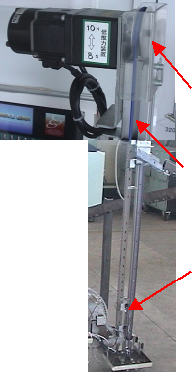
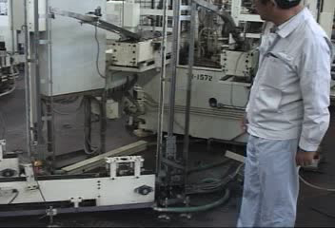
3 リスク低減
(2) 本質的安全設計
モーター(DC24V, 40W)
プーリー
過負荷時に
滑り発生
ナイロンロープ
搬 器
Notes:
＜意図・ポイント＞
上下に搬送する機械での具体例により危険源の除去・低減を理解
＜補足事項・背景＞
モータも40Wと小さい
ナイロンロープに搬器が取り付けられており、プーリーとの摩擦によりモータの回転が伝えられる
人などが触り、搬器が過負荷となった場合、プーリーとナイロンロープの間で空回りし、モーターの回転が伝えられなくなる
搬器の過負荷がなくなれば、ナイロンロープをプーリーとの摩擦により再び動き出す。
搬器は指1本で過負荷となる
＜出典・参考文献等＞

Slide 94
3 リスク低減
(2) 本質的安全設計
人の存在
危険区域
危険状態
(暴露)
危険源
人
危険事象
(暴露)
回避
ヒヤリ
危険状態となる作業の排除
危険区域内の作業を廃止する、あるいは危険区域外からの作業とする
危険事象の発生確率の低減
人間工学考慮や信頼性向上により危険事象の発生確率を下げる
危険源の除去・低減
危険源の除去、または危害が及ばないエネルギーへの低減する
危害・傷害
※「危険事象」には、『危険状態から危害・障害をもたらす「危険事象」』の他、「人の異常な行動・行為」及び「機械の異常・故障」が含まれる
Notes:
＜意図・ポイント＞
次からの説明内容
＜補足事項・背景＞
＜出典・参考文献等＞

Slide 95
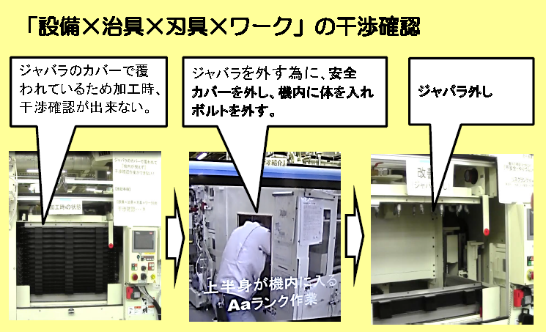
3 リスク低減
(2) 本質的安全設計
イ 危険状態の排除
Notes:
＜意図・ポイント＞
危険状態の排除を具体例により理解
まずは、危険状態となる作業の理解
＜補足事項・背景＞
新しい治具の確認作業のため、蛇腹を外して目視の必要がある
蛇腹を外すこと自体が機械内に進入することになり、危険状態
確認作業では、手動運転が必要で動いている機械の直近での作業となり、危険区域への進入してしまう恐れがある
＜出典・参考文献等＞

Slide 96
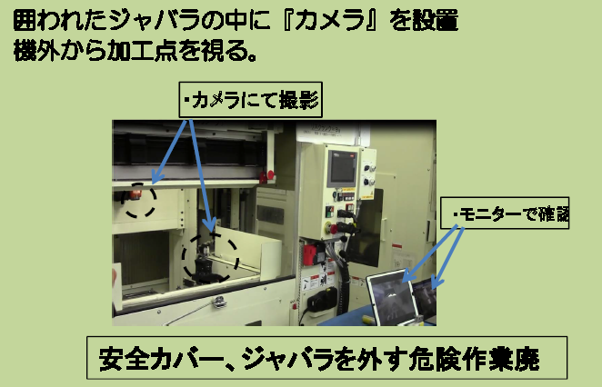
3 リスク低減
(2) 本質的安全設計
イ 危険状態の排除
Notes:
＜意図・ポイント＞
具体的対応例による危険状態の排除を理解
＜補足事項・背景＞
機械内にカメラを設置し、機械の外から干渉を見えるようにしたことにより、機械内に進入しての蛇腹外しや蛇腹が外れた状態での運転という危険状態を無くすことができる
＜出典・参考文献等＞

Slide 97
3 リスク低減
(2) 本質的安全設計
人の存在
危険区域
危険状態
(暴露)
危険源
人
危険事象
(暴露)
回避
ヒヤリ
危険状態となる作業の排除
危険区域内の作業を廃止する、あるいは危険区域外からの作業とする
危険事象の発生確率の低減
人間工学考慮や信頼性向上により危険事象の発生確率を下げる
危険源の除去・低減
危険源の除去、または危害が及ばないエネルギーへの低減する
危害・傷害
※「危険事象」には、『危険状態から危害・障害をもたらす「危険事象」』の他、「人の異常な行動・行為」及び「機械の異常・故障」が含まれる
Notes:
＜意図・ポイント＞
次からの説明内容
＜補足事項・背景＞
＜出典・参考文献等＞

Slide 98
3 リスク低減
(2) 本質的安全設計ー異常の発生確率の低減
幾何学的要因 | 視認性の向上、作業位置の適正化、操作位置への接近性の向上
一般的知識の考慮 | 機械的応力、材料及びその特性を考慮した設計
適切な技術の選択 | 防爆機器の採用等
機械的結合の安全原則 | 構成品間のポジティブな機械的作用の原理の採用
安定性 | 指定された使用条件下での安定性の確保
保全性 | 接近性・作業性を考慮した設計
人間工学原則の遵守 | 人間特性、エルゴノミクスを考慮した設計
電気的危険源の防止 | JIS B 9960-1に基づく設計
油気圧装置の安全設計 | 内圧変動・外乱を考慮した設計
制御システム | 安全原則(安定高エネルギー＝安全、安全確認型)の採用 動力の中断・再開に対する考慮、自動監視の使用、適切なPLC利用、手動制御装置の適切な設計、運転モードの適切な設計、電磁両立性の達成、診断システムの組み込み
安全機能の故障の確率の最小化 | 信頼性のある部品の採用、非対称故障モード部品の採用、2重化又は冗長化の採用、
暴露機会の制限 | 機械全体・部品の信頼性向上による介入機会の排除
異常の発生確率低減：人間工学考慮・信頼性の向上
Notes:
＜意図・ポイント＞
本質的安全設計のうち、確率論の方策なる異常の発生確率の低減を具体例で理解する
＜補足事項・背景＞
表は、JIS B 9700(ISO 12100) で書かれている内容のうち、「発生確率の低減」とされる方策
「発生確率の低減」は確率論であり、これらの方策だけでは災害を無くすことはできない
＜出典・参考文献等＞

Slide 99
3 リスク低減
(3)安全防護及び付加保護方策
リスクアセスメント
リスク
設計者による保護方策
ステップ1
本質的安全設計方策
ステップ１
ステップ2
安全防護及び付加保護方策
ステップ２
ステップ3
使用上の情報
残留リスク
使用者入力
設計者入力
使用者による保護方策
設計者により提供された使用上の情報に基づくものを含む
ステップ３に基づく使用者の方策
□組織
－安全作業手順
－監督
－作業許可システム
□追加安全防護物の準備と使用
□保護具の使用
□訓練 等
Notes:
＜意図・ポイント＞
次の説明内容の確認
＜補足事項・背景＞
＜出典・参考文献等＞

Slide 100
3 リスク低減
(3)安全防護及び付加保護方策
人が意図しなくても安全が確保できる
ア 安全防護
安全防護物 | 具体例 | 適用個所
固定式ガード | 固定柵、固定カバー | 必要とされる作業を考慮し、機械内へのアクセスをする必要がない個所。
可動式ガード | 安全扉 (インターロック付) | 修理など低頻度で機械内にアクセスする必要のある個所。
検知保護装置 | ライトカーテン レーザスキャナ | 製品のセットなど高頻繁で機械内にアクセスする必要のある個所。
 |  | 協働システムにおいて、協働時と非協働時で機械側の動作等を制御する場合。
Notes:
＜意図・ポイント＞
安全防護の理解
＜補足事項・背景＞
人の意思とは関係なく（あえて使用を意図しなくても）有効となる手法により物理的または時間的に隔離する方策
＜出典・参考文献等＞
JIS B 9700(ISO 12100)

Slide 101
3 リスク低減
(3)安全防護及び付加保護方策
人が意図しないと有効ではない
イ 付加保護方策
手段 | 説明
動力供給遮断手段 | 機械への動力供給を遮断し、供給される動力により発生する危険源を消滅させる手段。例えば、機械のメインブレーカや圧縮空気の元弁などがこれに当たる。
非常停止手段 | 人の行動または予期しない危険事象により発生した差し迫った危険状態を回避するための手段。例えば、非常停止ボタンや非常停止ワイヤなどがこれに当たる。
残留エネルギー解放・抑制手段 | 動力の供給を遮断しても残留するエネルギーの開放または抑制手段。例えば、落下防止ピンや気圧回路の残圧抜き弁がこれに当たる。
接近手段 | 作業床面以外の場所にアクセスする手段。例えば、階段やはしご、作業用足場などがこれに当たる。
捕捉時の脱出・救助手段 | 機械内に閉じ込められた時に機械外への脱出手段。例えば、脱出路、手動操作手段、逆転手段、下降手段、通報手段などがこれに当たる。
重量品の安全な扱い手段 | 重量品を安全に扱うための手段。例えば、フック、アイボルト、吊り上げ／掴み取り用具などがこれに当たる。
第3者起動防止手段 | 第3者が誤って起動させないための手段。例えば、キースイッチやパドロック(南京錠)による操作機器類の固定がこれに当たる。
Notes:
＜意図・ポイント＞
付加保護方策の理解
＜補足事項・背景＞
本質的安全設計方策及び安全防護を補完して、人の能動的行為等で機能を有効にすることによりリスクを低減する方策
人が正しく使用してはじめて有効になる
この保護方策を採用した場合、有効な方策とすべく次に述べる「使用上の情報」にてユーザに提示が必要
＜出典・参考文献等＞

Slide 102
3 リスク低減
(4)使用上の情報
リスクアセスメント
リスク
設計者による保護方策
ステップ1
本質的安全設計方策
ステップ１
ステップ2
安全防護及び付加保護方策
ステップ２
情報提供のみではリスクリスク低減にはならない
ステップ3
使用上の情報
残留リスク
使用者入力
設計者入力
使用者による保護方策
設計者からの情報に基づく方策を使用者が実施することによりリスク低減が図られる。
設計者により提供された使用上の情報に基づくものを含む
ステップ３に基づく使用者の方策
□組織
－安全作業手順
－監督
－作業許可システム
□追加安全防護物の準備と使用
□保護具の使用
□訓練 等
Notes:
＜意図・ポイント＞
次からの説明内容の確認
＜補足事項・背景＞
「使用上の情報」では「機械のリスク」は低減できない
機械の設計・構造では十分に低減できなかったリスクや付加保護方策等の情報について提示
使用者が保護具を含めた安全な作業手順を定め教育・訓練などのリスク低減方策を実施することとなり、使用上の情報はこの「使用者による保護方策」のベースとなるもの
＜出典・参考文献等＞

Slide 103
3 リスク低減
(4)使用上の情報
使用者に情報を伝えるための伝達手段（例えば，文章，語句，標識，信号，記号，図形）を個別に，又は組合わせて使用する保護方策。
信号及び警報装置
  危険事象の警告のために使用される視覚信号（例えば，表示灯）及び聴覚信号（例えば，警報サイレン）
表示，標識（絵文字），警告文
  機械本体や表示部・操作部に表示
附属文書
  取扱説明書（設置／運転／保全／修理マニュアル等）
Notes:
＜意図・ポイント＞
「使用上の情報」の提供手段の理解
＜補足事項・背景＞
それぞれ適切な手段を用いる
必要な場合、複数の手段での情報提供も必要。 例えば、機械への注意ラベルと取説での注意説明
＜出典・参考文献等＞

Slide 104
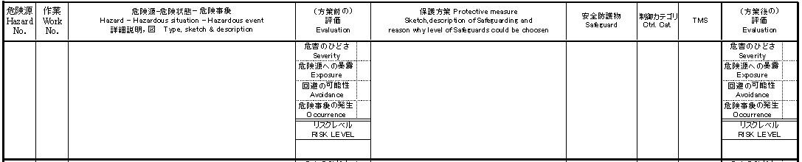
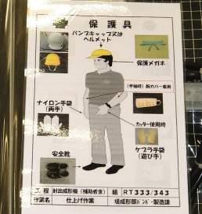
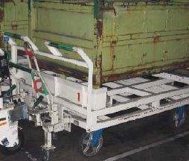
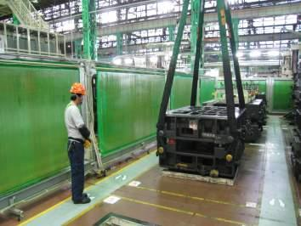

3 リスク低減
(4)使用上の情報
・保護方策
リスク
安全防護物
・残留リスク
保護具着用
持つ位置（台車）
立ち位置
Notes:
＜意図・ポイント＞
「使用上の情報」が使用者側でどのように使われるかの理解
＜補足事項・背景＞
使用者は、機械での保護方策や残留リスクに基づき、保護具等を含め安全な作業手順などを定める
＜出典・参考文献等＞

Slide 105
3 リスク低減
(4)使用上の情報
・保護方策
リスク
安全防護物
・残留リスク
作業要領書への折り込み
Notes:
＜意図・ポイント＞
「使用上の情報」が使用者側でどのように使われるかの理解
＜補足事項・背景＞
保護具等を含め安全な作業手順は作業要領書等に落とし込まれ、作業者の教育・訓練に利用される
＜出典・参考文献等＞

Slide 106
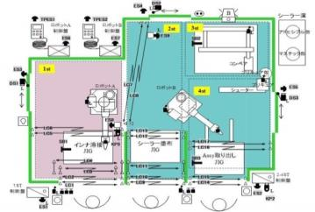

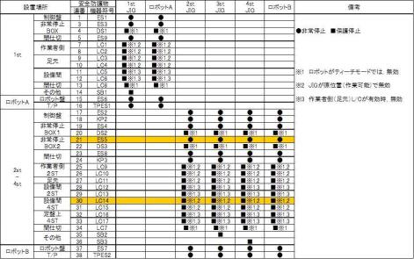
3 リスク低減
(4)使用上の情報
・保護方策
リスク
安全防護物
・残留リスク
安全装置配置図・機能表
安全装置点検
Notes:
＜意図・ポイント＞
「使用上の情報」が使用者側でどのように使われるかの理解
＜補足事項・背景＞
保護方策うち安全防護物（安全装置）の配置図や機能を理解し、「安全装置の機能維持（有効保持）」に役立てる
＜出典・参考文献等＞

Slide 107
3 リスク低減
(5) リスク低減後のリスク見積り・評価
Step1. 機械の制限の確認
Step2.危険源,危険状態,
危険事象の同定
リスクの低減
1.本質安全化
2.安全防護
3.情報提供
Step3.リスクの見積り
Step4.リスクの評価
いいえ
リスクは適切に
低減されているか？
はい
文書化
Notes:
＜意図・ポイント＞
次からの説明内容の確認
＜補足事項・背景＞
次からは、リスク低減方策実施後の見積もりの説明
リスク低減実施後の見積りが正しく行われないケースが見受けられる
例：固定ガードの設置で危害のひどさが下がる
どの方策がどの要因に効くかを解説していく
＜出典・参考文献等＞

Slide 108
3 リスク低減
(5) リスク低減後のリスク見積り・評価
ア リスク低減方策とリスク算定要素の関係
リスク
危害のひどさ
危害の発生確率
暴露頻度および時間
は
と
の関数
危害を回避する可能性
危険事象の発生確率
JIS B 9700 (ISO 12100)
誤動作・誤使用のデータ？
    - 信頼性及び他の統計データ
    - 事故履歴
    - 健康障害履歴
    - リスク比較
履歴は保護方策後の機械のみ
リスク見積もりのパラメータにリスク比較？
Notes:
＜意図・ポイント＞
「危険事象の発生確率」の取り扱い方について理解
＜補足事項・背景＞
JIS B 9700(ISO 12100) では危険事象の発生確率は、①信頼性及び他の統計データ、②事故履歴、③健康障害履歴、④リスク比較を考慮し見積もるとされている
これらを基にしても危険事象の発生確率を定量化すること、例えば作業者が操作ボタンを押し間違える等の発生確率の算出は非常に困難
事故履歴は基本的には保護方策がなされた機械のものであり、保護方策がない機械には適用できない。
リスクを見積るパラメータに「リスク比較」は、リスクが見積もれていないので比較できない
このパラメータでは、安全防護及び付加保護方策によるリスク低減方策が考慮されず、リスク低減方策実施後のリスク評価ができない。
＜出典・参考文献等＞

Slide 109
3 リスク低減
(5) リスク低減後のリスク見積り・評価
ア リスク低減方策とリスク算定要素の関係
リスク
危害のひどさ
危害の発生確率
暴露頻度および時間
は
と
の関数
危害を回避する可能性
危険事象の発生確率
リスク低減方策の有効性
＝
安全防護により危険状態や危険事象の発生確率を下げる
Notes:
＜意図・ポイント＞
今回の手法では、「危険事象の発生確率」は「リスク低減方策の有効性」とすることの理解
＜補足事項・背景＞
保護方策は、危険状態や危険事象の発生確率を下げることになる
＜出典・参考文献等＞

Slide 110
3 リスク低減
(5) リスク低減後のリスク見積り・評価
リスク、危険、安全の概念 ISO/IEC Guide 51
方策A
方策B
方策C
許容不可能
(Not Tolerable)
許容可能
(Tolerable)
ALARP：As Low As Reasonably Practicable
合理的に実行可能な限り出来るだけ低く
Notes:
＜意図・ポイント＞
リスク低減方策とリスク評価の関係の理解
＜補足事項・背景＞
リスク低減方策によっては、許容不可のままの場合もあれば、許容可能となる場合がある
リスク低減方策の有効性を確認するためにもリスク低減方策の正しい評価が必要
ALARP：合理的に実行可能な限り出来るだけ低く＝「リスク×ベネフィット（有用性/機能）」や「コスト×ベネフィット（費用対効果）」を考慮し実行
ISO/JISに定められている要求事項・方策は、「合理的に実行可能な」方策であり、MUST
隔離手段には以下のような方法があるが、機械安全においてのARARPは「ISO/JISの要求事項に合致した防護柵」
区画線や表示による方法
トラ縞テープや低い柵による方法
ISO/JISの要求事項に合致した防護柵
同じ方策でも対象・状況が異なれば、ALARPレベルも異なる。
トラ縞テープは機械安全ではALARPではないが、事故・犯罪現場での警察によるトラ縞テープによる立ち入り禁止措置はALARP
＜出典・参考文献等＞

Slide 111
3 リスク低減
(5) リスク低減後のリスク見積り・評価
 | 選択基準
発生確率:O | 頻繁:O3 | 機械として保護方策を実施していない＝頻繁に危険事象等が発生 ― 構想設計後の最初に行うリスクアセスメントにおける見積もりにて選択
 | 時々:O2 | 人への依存がある保護方策(“付加保護方策”や“使用上の情報”での方策)、または信頼性を確認していない保護方策を実施している＝時々危険事象等などが発生する ― 非常停止ボタンやロックアウト対応器具の設置、手動の残留エネルギーの開放・抑制手段など人に操作などを要求する保護方策。 ― 方策の信頼性を確認していない，確認したが要求レベル未達 ― JIS/ISO/IECには不適合 ― 注意ラベル、保護具の使用、作業手順の遵守等の使用上の情報提供による保護方策
 | 稀:O1 | 人への依存度がほとんど無く信頼性のある保護方策を実施している＝危険事象等が発生することは、稀である。 ―関係する法・省令・規則・指針やJIS/ISO/IECに従った安全防護 ―機械系は適切な強度計算等により信頼性が確認したもの ―制御系の機能安全は、要求される信頼性(PLr)に合致している
Notes:
＜意図・ポイント＞
リスク低減の評価方法の理解
＜補足事項・背景＞
JIS B 9700(ISO 12100)では、保護具や表示等の情報提供では機械のリスクは下がらないとされている
しかしながら、「何もしないのと同じであれば、わざわざ何かする必要はない」または「許容されない機械リスクがある機械は出荷できない／受け入れられない」とならないためにも「保護具や表示」による方策でもリスク評価結果が変化するパラメータとしている
頻繁：O3は、構想設計直後の保護方策を全く実施していない
時々：O2は、「人への依存度がある保護方策」「信頼性を確認していない保護方策」
稀：O1は、「人への依存度がほとんど無く信頼性のある保護方策を」
＜出典・参考文献等＞

Slide 112
3 リスク低減
(5) リスク低減後のリスク見積り・評価
危害のひどさ:S | 頻度・時間:F | 回避性:A | 評価
重篤:S3 | ライン作業:F3 | 回避不可:A2 | 許容不可
 |  | 回避可:A1 | 許容不可
 | 段取り作業:F2 | 回避不可:A2 | 許容不可
 |  | 回避可:A1 | 許容不可
 | 保全作業等:F1 | 回避不可:A2 | 許容不可
 |  | 回避可:A1 | 許容不可
休業:S2 | ライン作業:F3 | 回避不可:A2 | 許容不可
 |  | 回避可:A1 | 許容不可
 | 段取り作業:F2 | 回避不可:A2 | 許容不可
 |  | 回避可:A1 | 許容不可
 | 保全作業等:F1 | 回避不可:A2 | 許容不可
 |  | 回避可:A1 | 許容可
不休:S1 | ライン作業:F3 | 回避不可:A2 | 許容不可
 |  | 回避可:A1 | 許容不可
 | 段取り作業:F2 | 回避不可:A2 | 許容不可
 |  | 回避可:A1 | 許容可
 | 保全作業等:F1 | 回避不可:A2 | 許容可
 |  | 回避可:A1 | 許容可
発生確率:O
頻繁:O3 | 時々:O2 | 稀:O1
4 | 3 | 2
4 | 3 | 2
4 | 3 | 2
4 | 3 | 2
4 | 3 | 2
4 | 3 | 2
4 | 3 | 2
4 | 3 | 2
4 | 3 | 2
4 | 3 | 2
4 | 3 | 2
2 | 2 | 1
4 | 3 | 2
4 | 3 | 2
4 | 3 | 2
2 | 2 | 1
1 | 1 | 1
1 | 1 | 1
リスクレベル | 定義
4 | 許容不可なリスク。ALARP原則を適用しリスク低減が必要
3 | ALARP原則が適用されていなければ許容不可のリスク
2 | 許容可能なリスク
1 | 無条件で許容可能なリスク
Notes:
＜意図・ポイント＞
具体的なマトリックスの理解
＜補足事項・背景＞
許容可否は、「可」「否」だけでなく、段階的な評価として4段階
＜出典・参考文献等＞

Slide 113
3 リスク低減
(5) リスク低減後のリスク見積り・評価
危害のひどさ:S | 頻度・時間:F | 回避性:A | 発生確率:O
 |  |  | 頻繁:O3 | 時々:O2 | 稀:O1
重篤:S3 | ライン作業:F3 | 回避不可:A2 | 4 | 3 | 2
 |  | 回避可:A1 | 4 | 3 | 2
 | 段取り作業:F2 | 回避不可:A2 | 4 | 3 | 2
 |  | 回避可:A1 | 4 | 3 | 2
 | 保全作業等:F1 | 回避不可:A2 | 4 | 3 | 2
 |  | 回避可:A1 | 4 | 3 | 2
休業:S2 | ライン作業:F3 | 回避不可:A2 | 4 | 3 | 2
 |  | 回避可:A1 | 4 | 3 | 2
 | 段取り作業:F2 | 回避不可:A2 | 4 | 3 | 2
 |  | 回避可:A1 | 4 | 3 | 2
 | 保全作業等:F1 | 回避不可:A2 | 4 | 3 | 2
 |  | 回避可:A1 | 2 | 2 | 1
不休:S1 | ライン作業:F3 | 回避不可:A2 | 4 | 3 | 2
 |  | 回避可:A1 | 4 | 3 | 2
 | 段取り作業:F2 | 回避不可:A2 | 4 | 3 | 2
 |  | 回避可:A1 | 2 | 2 | 1
 | 保全作業等:F1 | 回避不可:A2 | 1 | 1 | 1
 |  | 回避可:A1 | 1 | 1 | 1
安全防護／付加保護方策の実施
頻度・時間を低減
認知・回避とも可とした場合
危険源の大きさそのものを小さくした場合
Notes:
＜意図・ポイント＞
保護方策の内容と対応するパラメータの理解
＜補足事項・背景＞
低推力にした場合や有害性の無い／少ない物質に変える等「危険源の大きさそのものを小さくした場合」以外は「災害のひどさ：S」を下げてはならない
防護柵等により「ひどさSが下がる」とする例もあるが、間違い。 防護柵があっても接触・暴露した時の「ひどさ」はかわらない。
防護柵等による保護方策は「発生確率：O」を下げる
＜出典・参考文献等＞

Slide 114
リスク低減方策の評価
妥当性・整合性等の確認
リスク低減方策の妥当性評価内容
リスクは合理的に実現可能な程度まで低減できているか？ (リスク低減にALARPを適用したか？)
すべての運転条件及びすべての作業で成立するか？
新たに生じた危険源は同定・評価され、必要な場合は方策が講じられているか？
残留リスクについては使用者に十分に通知し、かつ警告しているか？
作業性を阻害したり、機械の使い勝手を悪くしたりしていないか？
他の保護方策の支障にならないか？
機械の能力を過度に低減しないか？
Notes:
＜意図・ポイント＞
保護方策の妥当性の確認項目の理解
＜補足事項・背景＞
個々の保護方策に対する妥当性ではなく、機械全体としての確認。 個々の妥当性はRAの見積もり：評価で実施
＜出典・参考文献等＞
JIS B 9700(ISO 12100)

Slide 115
第４章 機械安全における機能安全の適用
機能安全活用テキスト
（注）本スライドの使用上の注意
本スライドを利用する際は出典を記載してください。
本スライドを編集・加工等して利用する場合は、上記出典とは別に、編集・加工等を行ったことを記載してください。また編集・加工した情報を、あたかも厚生労働省又は中央労働災害防止協会が作成したかのような態様で公表・利用してはいけません。
Notes:
＜意図・ポイント＞
本章では，機械安全における機能安全の適用の考え方とについて解説する．
＜補足事項・背景＞
＜出典・参考文献等＞

Slide 116
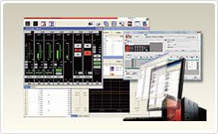
1.概要
第３章で説明したリスク低減の本質的安全設計方策として制御システムを適用することができる。本章では、その際の安全関連システムに対する要求事項について解説し、さらに本質的な安全部分として、または安全防護物若しくは保護装置の制御部分として、プログラマブル電子装置（例えば、プログラマブルロジックコントローラ：PLC）による機能安全を適用する概略について述べる。
(©三菱電機)
Notes:
＜意図・ポイント＞
本章では、本質的安全設計方策として制御システムを適用する場合の、要求事項について解説する。
＜補足事項・背景＞
機能安全を実現するPLCは、欧州機械指令において第三者認証の取得を求められている。国内では第三者認証の強制はないが、少なくともSILやPLの妥当性確認のためのデータをPLCメーカーが公開していなければならない。
＜出典・参考文献等＞
図は三菱電機より

Slide 117
２制御システムへの本質的安全設計方策の適用
(1)危険な機械の挙動と安全機能
危険な機械の挙動およびその原因
  − 予期しない機械の起動
  − 無制御状態の速度変化
  − 運動部分の停止不能
  − 機械によってクランプされたワークピースの落下または放出
  − 保護装置の不作動（無効化または故障）によって生じる機械の挙動
  − 制御ロジックの不適切な設計または修正（偶発的または故意）
  − 制御システムのコンポーネントの一時的あるいは恒久的な障害・故障
  − 制御システムの動力供給の変動または故障
  − 制御装置の不適切な選択、設計および配置
危険な機械の挙動を防止し安全機能を達成するために、制御システムの安全機能・性能が十分リスクを低減できるように方策を選択する。
Notes:
＜意図・ポイント＞
危険な機械の挙動と安全機能について、その原因を列挙する。
＜補足事項・背景＞
予期しない機械の起動、保護装置の不動作、コンポーネント故障などは、制御システムの危険な挙動の原因としてよく知られている。
危険な機械の挙動を防止し安全機能を達成するために、制御システムの安全機能・性能が十分リスクを低減できるように方策を選択する。
＜出典・参考文献等＞
JIS B 9714:2006 機械類の安全性−予期しない起動の防止
JIS B 9700 機械類の安全性−設計のための一般原則−リスクアセスメント及びリスク低減

Slide 118
２制御システムへの本質的安全設計方策の適用
(2)一般要求
制御システムは、オペレータが機械と安全かつ容易に相互に作用し合えるよう設計しなければならない。
  − 起動および停止条件の体系的分析
  − 特定の運転モードの提供。例えば、正常停止後の起動、サイクル中断後または非常停止後の再起動、機械に装荷されたワークピースの排出、機械要素に故障が生じた場合の機械の一部分の運転など
  − 障害の明確な表示
  − 危険な機械の挙動を引き起こすような予期しない起動指令の偶発的な発生を防止する手段。例えば、覆いをつけた起動装置など
  − 危険な機械の挙動を引き起こす再起動を防止するために維持された停止指令。例えば、インタロック。
区域間のインタフェースの設計は、一つの区域の機能によって、介入のため停止している他方の区域に危険源を生じないようにしなければならない。
Notes:
＜意図・ポイント＞
制御システムへの本質的安全設計方策の適用の一般要求について述べる。
＜補足事項・背景＞
オペレータが機械により危害を受けないように、制御システムは設計されなければならない。
停止している区域は安全なはずであるが、他の区域の機械の状態によっては、区域間で安全間隔が確保できないなどの危険源がは発生しうるので注意すること。
＜出典・参考文献等＞
JIS B 9700 機械類の安全性−設計のための一般原則−リスクアセスメント及びリスク低減

Slide 119
２制御システムへの本質的安全設計方策の適用
(3)詳細要求
制御システムに本質的安全方策を適用する際に考慮する項目について列挙する。ア．内部動力源の起動または外部動力供給の接続
  内部動力源の起動または外部動力供給の接続によって危険状態が生じない。
イ．機構の起動または停止
  機構運動の起動または加速の最初の動作は、電圧や流体圧力の加圧・増加によることが望ましい。逆に、停止または減速の最初の動作は、電圧や流体圧力の除去または低減によることが望ましい。常時減速の制御をオペレータが維持するためにこの原則を守れない場合、機械には主ブレーキシステムが故障したときに減速し、停止する手段を備えなければならない。
ウ．動力中断後の再起動
  動力の中断後に再起動されると機械が自動的に再起動して、それが危険源となるおそれがある場合は、その再起動を防止しなければならない。例えば、自己保持のリレー、電磁接触器(コンタクタ)またはバルブの使用。
Notes:
＜意図・ポイント＞
制御システムへの本質的安全設計方策の適用の詳細要求について述べる。
＜補足事項・背景＞
機械の起動、停止、再起動において、機械が安全であるように制御システムを設計しなければならない。詳細は、機械の動作や構造、使用方法に依存する。
＜出典・参考文献等＞
JIS B 9700 機械類の安全性−設計のための一般原則−リスクアセスメント及びリスク低減

Slide 120
２制御システムへの本質的安全設計方策の適用
(3)詳細要求
エ．動力供給の中断
  機械類は、動力供給の中断または過度な変動によって生じる危険状態を防止するように設計する。少なくとも次の要求事項に合致すること。
  − 機械類の停止機能を維持する。
  − 安全性のために常時運転を必要とする全ての装置は、安全を維持するために効果的な方法で作動する。
  − 位置エネルギの結果として、機械類の部分または動きやすい機械類によって保持されたワークや負荷は、それらを安全に低い位置に移すために必要な時間、保持する。
オ．自動監視の使用
  自動監視は、保護方策によって実行される単独または複数の安全機能を実行するコンポーネントや要素を対象とする。それらの能力が低下、工程条件が危険源を発生する側に変化した場合に、その安全機能が確実に実行されることを意図している。安全機能が次に動作要求される前に障害を検出するために、自動監視は障害を直ちに検出するか、または周期的にチェックを行う。
Notes:
＜意図・ポイント＞
制御システムへの本質的安全設計方策の適用の一般要求について述べる。
＜補足事項・背景＞
動力供給の中断で機械が危険な挙動や状態にならないようにすること。安全機能が低下あるいは喪失しないように自動監視を行う。
＜出典・参考文献等＞
JIS B 9700 機械類の安全性−設計のための一般原則−リスクアセスメント及びリスク低減

Slide 121
２制御システムへの本質的安全設計方策の適用
(3)詳細要求
カ．手動制御に関する原則
  a)手動制御器は、関連する人間工学原則に従って設計し、配置する。
  b)停止制御器は、各々の起動制御器の近傍に配置する。起動または停止の機能をホールド・ツゥ・ラン制御によって行う場合で、操作を止めたときにホールド・ツゥ・ラン制御装置が停止指令の伝達を失敗することによってリスクが生じるおそれがある場合には、別途停止用の制御器を設ける。
  c)例えば、非常停止または教示ペンダントのように必要上やむを得ず危険区域内に配置する制御器の場合を除いて、手動制御器は危険区域から届かない所に配置する。
  d)制御器および制御位置は、可能な場合はオペレータが作業区域または危険区域を視認できるように配置する。
  e)同一の危険要素を複数の制御器を用いて起動できる場合、一つの制御器だけが有効に作動するように制御回路を設計する。
Notes:
＜意図・ポイント＞
制御システムへの本質的安全設計方策の適用の詳細要求について述べる。
＜補足事項・背景＞
オペレータが機械により危害を受けないように、制御システムは設計されなければならない。
停止している区域は安全なはずであるが、他の区域の機械の状態によっては、区域間で安全間隔が確保できないなどの危険源がは発生しうるので注意すること。
＜出典・参考文献等＞
JIS B 9700 機械類の安全性−設計のための一般原則−リスクアセスメント及びリスク低減

Slide 122

２制御システムへの本質的安全設計方策の適用
(3)詳細要求
カ．手動制御に関する原則
  f)制御アクチュエータは、リスクがあるところでは意図的な操作を行わない限り操作できないように設計し、またはガードを設ける。
  g)オペレータによる直接制御によって安全な運転が確保される機械の機能に対しては、例えば、制御装置の設計および配置によってオペレータが制御位置にいることを確実にするための方策を採用する。
  h)ケーブルレスでの制御に対し、通信が不通になることを含め、制御信号が受信されないときは自動的に停止する。
Notes:
＜意図・ポイント＞
制御システムへの本質的安全設計方策の適用の詳細要求について述べる。
＜補足事項・背景＞
手動制御に関しては、このような原則があるが、具体的な方策はリスクアセスメントの結果に従うこと。
＜出典・参考文献等＞
JIS B 9700 機械類の安全性−設計のための一般原則−リスクアセスメント及びリスク低減
図は著作権フリー

Slide 123
２制御システムへの本質的安全設計方策の適用
(3)詳細要求
キ．設定（段取りなど）、ティーチング、工程の切替え、障害の発見、清掃または保全の各作業に対する制御モード
  機械類の設定、段取り、ティーチング、工程の切替え、障害の発見、清掃または保全作業のためにガードを移動若しくは取り外さなければならない場合および／または保護装置を無効にしなければならない場合で、かつ、これらの作業の目的で機械類または機械類の一部を運転する必要がある場合は、次の機能を全て満たす特定の制御モードによって、オペレータの安全を確保する。
  a)全ての他の制御モードを不作動にする。
  b)機械の危険な要素の運転は、イネーブル装置、両手操作制御装置またはホールド・ツゥ・ラン制御装置の操作を続けることによってだけ許可する。
  c)機械の危険な要素の運転は、リスクが低減した状態下においてだけ許可する。例えば、減速、低減した動力または力、段階的操作による。
  d)機械のセンサに対する故意または無意識の行為で危険な機能が実行されることを防止する。
Notes:
＜意図・ポイント＞
制御システムへの本質的安全設計方策の適用の詳細要求について述べる。
＜補足事項・背景＞
事故が起こりやすいのは、設定、ティーチング、工程の切替、障害の発見、清掃又は保全の各作業である。制御システムは、このような非定常作業に対して、特定の制御モードを設け、オペレータの安全を確保する。
＜出典・参考文献等＞
JIS B 9700 機械類の安全性−設計のための一般原則−リスクアセスメント及びリスク低減

Slide 124
２制御システムへの本質的安全設計方策の適用
(3)詳細要求
ク．制御モードおよび運転モードの選択
  調整、設定、保全、点検などを許可するために異なる保護方策および／または作業手順を必要とする幾つかの制御モードまたは運転モードを使用できるように機械を設計し製作する場合、当該機械には各々のモード位置に固定（ロック）できるようなモード切替装置を備える。モード切替装置の各々の位置は、一つの制御モードまたは運転モードのいずれか一つを選択する。
  モード切替装置は、機械のある特定機能の使用について特定のカテゴリのオペレータに限定するような他の切替手段（例えば、ある種の数値制御機能に対するアクセスコード）で置き換えてもよい。
ケ．電磁両立性を達成するための方策の適用
  電磁両立性に関しては、JIS B 9960-1(IEC 60204-1)およびIEC 61000-6を参照のこと。
コ．障害の発見を支援する診断システムの規定
  保護方策を無効にする必要性をなくすため、制御システムに障害の発見を支援する診断システムを組み込むことが望ましい。
Notes:
＜意図・ポイント＞
制御システムへの本質的安全設計方策の適用の詳細要求について述べる。
＜補足事項・背景＞
制御モード及び運転モードの選択に用いる切り替え装置に関する要求である。切り替え装置は、故障によって複数の故障モードを選択することのないものを使用する。電磁両立性は、対象機械を含む規格を選択すること。
＜出典・参考文献等＞
JIS B 9700 機械類の安全性−設計のための一般原則−リスクアセスメント及びリスク低減
JIS B 9960-1(IEC 60204-1) 機械の電気装置 第1部：一般要求事項
IEC 61000-6 電磁両立性

Slide 125
３プログラマブル電子制御システムによって実行される安全機能
(1)一般
プログラマブル電子装置を含む制御システムは、適切な場合、機械類の安全機能を実行するために使用できる。
→安全機能に関係する性能要求事項を考慮。
プログラマブル電子制御システムの設計は、ランダムハードウェア故障の確率およびシステマティック故障の可能性が十分に低いこと。
システマティック故障：設計および評価試験などの開発プロセス中に発生するバグやミスなどの障害。
監視機能を行う場合、障害の検出についてのシステムの挙動を考慮する。
プログラマブル電子制御システムは、各々の安全機能に対して指定された性能（SILまたはPL）が達成されることを確実にするために妥当性確認を行い、取り付けるのが望ましい。妥当性確認は、全ての部品が安全機能を実行するために正しく相互作用していることを示すための、および意図しない機能が生じないことを示すための試験および分析を含んでいる。
Notes:
＜意図・ポイント＞
プログラマブル電子制御システムによって実行される安全機能の一般要求について述べる。
＜補足事項・背景＞
プログラマブル電子制御システムを含む制御システムについて、安全機能に関する性能要求事項を考慮しなければならない。ランダムハードウェア故障とシステマティック故障の可能性が十分低い＝安全機能の低下・喪失の可能性が低い。
＜出典・参考文献等＞
JIS B 9700 機械類の安全性−設計のための一般原則−リスクアセスメント及びリスク低減

Slide 126
３プログラマブル電子制御システムによって実行される安全機能
(2)ハードウェアの側面
ハードウェア（例えば、センサ、アクチュエータ、論理回路を含む）は、実行する安全機能の機能的要求事項および性能要求事項の両者に適合するように選択、設計、取付けをしなければならない。特に、次の手段による。
  − アーキテクチャの制約。例えば、システムの構成、障害を許容するシステムの能力、障害の検出におけるシステムの挙動がある。
  − 危険なランダムハードウェア故障の確率が適切である装置の選択および／または設計。
  − システマティック故障および制御のシステム障害を回避する方策並びに技術のハードウェアへの取り込み。
Notes:
＜意図・ポイント＞
プログラマブル電子制御システムによって実行される安全機能のハードウェア側面について述べる。
＜補足事項・背景＞
安全制御システムを構成するハードウェアについて、アーキテクチャ、危険ランダムハードウェア故障の確率が適切、システマティック故障の回避について手段を講じる。
＜出典・参考文献等＞
JIS B 9700 機械類の安全性−設計のための一般原則−リスクアセスメント及びリスク低減

Slide 127
３プログラマブル電子制御システムによって実行される安全機能
(3)ソフトウェアの側面
組込みオペレーティングソフトウェア（またはシステムソフトウェア）およびアプリケーションソフトウェアなどのソフトウェアは、安全機能に対する性能仕様を満たすように設計する。
アプリケーションソフトウェアは、使用者が再プログラムできないようにするのが望ましい。
アプリケーションに対して使用者による再プログラムを必要とする場合、安全機能を取り扱っているソフトウェアへのアクセスを制限するのが望ましい。
  - 例えば、ロック、または権限のある人へのパスワードによる。現在、市販の安全プログラマブルロジックコントローラの多くは、後者のアクセス制限機能を持っている。
Notes:
＜意図・ポイント＞
プログラマブル電子制御システムによって実行される安全機能のソフトウェア側面について述べる。
＜補足事項・背景＞
組込みオペレーティングソフトウェアはプログラマブル電子制御機器メーカーが作る。アプリケーションソフトウェア（例えば、安全PLCのプログラム）は、エンドユーザー変更、再プログラムできないことが望ましい。
＜出典・参考文献等＞
JIS B 9700 機械類の安全性−設計のための一般原則−リスクアセスメント及びリスク低減

Slide 128
４安全関連システムの構成と安全度水準
(1)概要
安全関連システムはハードウェアおよびソフトウェアで構成することができ、機械の制御システムから分離または統合することができる。
  安全関連システムの要求事項は、JIS B 9705-1(ISO 13849-1)またはJIS B 9961(IEC 62061)に記載されている。本章では、JIS B 9705-1に基づいて安全関連システムの構成と安全度水準について説明する。
JIS B 9705-1は、ソフトウェアの設計を含み、安全関連システムの設計および統合のための原則に関する安全要求事項および指針について規定している。
  安全関連システムに対して、この規格は、安全機能を実行するために要求される性能レベル（パフォーマンスレベル：PL）を含む特性を規定する。JIS C 0508(IEC 61508)では、この性能レベルを安全度水準（SIL）と呼んでいる。安全関連システムの一部である製品の例は、リレー、ソレノイドバルブ、位置スイッチ、PLC、モータコントロールユニット、両手操作制御装置、圧力検知装置である。
Notes:
＜意図・ポイント＞
安全関連システムの構成と安全度水準の概要について述べる。
＜補足事項・背景＞
安全関連システムの性能レベルはJIS B 9705-1 のパフォーマンスレベル(PL)または、JIS C 0508の安全度水準(SIL)がよくつかわれている。厚労省機能安全指針でも、このいずれかにより妥当性確認をすることを要求している。
＜出典・参考文献等＞
JIS B 9705-1 (ISO 13849-1)機械類の安全性−制御システムの安全関連部−第 1 部：設計のための一般原則
JIS C 0508 (IEC 61508) 電気・電子・プログラマブル電子安全関連系の機能安全−第 1 部：一般要求事項

Slide 129
４安全関連システムの構成と安全度水準
(2)設計上での考慮事項
ア．設計における安全性の目標
  安全関連システムは、JIS B 9700(ISO 12100)のリスクアセスメント及びリスク低減の原則に従って、設計および製作する。全ての意図する使用および合理的に予見可能な誤使用を考慮する。
  機械におけるリスク低減の方法論は、本書第3章に説明している。機械の危険源分析およびリスク低減プロセスは、次の階層的方策によって危険源を除去または低減することを要求している。
  - 設計による危険源除去またはリスク低減
  - 安全防護方策および付加保護方策によるリスク低減
  - 残留リスクに関する使用上の情報の準備によるリスク低減
Notes:
＜意図・ポイント＞
安全関連システムの構成と安全度水準の設計上での考慮事項について述べる。
＜補足事項・背景＞
安全関連システムの設計における安全性の目標は、リスクアセスメントに基づく。
＜出典・参考文献等＞
JIS B 9705-1 (ISO 13849-1)機械類の安全性−制御システムの安全関連部−第 1 部：設計のための一般原則

Slide 130
４安全関連システムの構成と安全度水準
(2)設計上での考慮事項
イ．リスク低減に対する制御システムの寄与
  安全性の目標を達成＝要求のリスク低減を提供する 安全関連システムの設計は、機械の全般的設計手順に組み込まれた一部である。
  機械のリスクアセスメントから、設計者は、安全関連システムによって実行される、関連のあるそれぞれの安全機能によるリスク低減への寄与を決定する。
  この寄与は、制御下の機械類の全体にわたるリスクを網羅してはいない。しかし特別な安全機能の適用によって部分的リスクは低減される。そのような機能の例は、プレスの電気的検知保護装置の使用によって開始される停止機能、または洗濯機のドアロック機能である。
  リスク低減は、種々の保護方策を適用することによって、所定の安全条件達成の最終結果として実現できる。
Notes:
＜意図・ポイント＞
安全関連システムの構成と安全度水準の設計上での考慮事項について述べる。
＜補足事項・背景＞
リスク低減に対する制御システムの寄与は、制御システムのみであり、制御下の機械類全体にわたるリスクを網羅してはいない。
＜出典・参考文献等＞
JIS B 9705-1 (ISO 13849-1)機械類の安全性−制御システムの安全関連部−第 1 部：設計のための一般原則

Slide 131
４安全関連システムの構成と安全度水準
(2)設計上での考慮事項
イ．リスク低減に対する制御システムの寄与
Notes:
＜意図・ポイント＞
安全関連システムの構成と安全度水準の設計上での考慮事項について述べる。
＜補足事項・背景＞
安全関連システムの設計における安全性の目標は、リスクアセスメントに基づく。
＜出典・参考文献等＞
JIS B 9705-1 (ISO 13849-1)機械類の安全性−制御システムの安全関連部−第 1 部：設計のための一般原則
図は、同規格による

Slide 132
４安全関連システムの構成と安全度水準
(2)設計上での考慮事項
ウ．要求安全度水準(PLr/SIL)の決定
  安全関連システムの安全機能に対して、リスクアセスメントの結果に従い、要求安全度水準を決定する。
  要求パフォーマンスレベル(PLr)あるいは安全度水準（Safety Integrity Level: SIL)として5段階あるいは4段階で示される。要求安全度水準は高くなるほど、安全関連システムによって提供されるリスク低減量は大きくなる。
エ．安全関連システムの設計
  リスク低減プロセスの一部は、機械の安全機能を決定することである。これは制御システムの安全機能、例えば、予期しない起動の防止を含む。
  一つの安全機能は、一つ以上の 安全関連システムによって実行される場合があり、かつ、複数の幾つかの安全機能は一つ以上の安全関連システムのサブシステムに分割される場合がある。一つの 安全関連システムが安全機能および通常の制御機能を実行することが可能である。設計者は、有効な技術方式のいずれかを単独または組み合せて用いることが望ましい。また、安全関連システムは操作機能を提供する場合もある。
Notes:
＜意図・ポイント＞
安全関連システムの構成と安全度水準の設計上での考慮事項について述べる。
＜補足事項・背景＞
安全関連システムの安全機能に対して安全度水準を決定する。システム全体ではなく、ひとつひとつの安全機能毎に安全度水準を決定する。
安全機能を分割し、サブシステムやコンポーネントに割り当てることで、安全関連システムを設計する。
＜出典・参考文献等＞
JIS B 9705-1 (ISO 13849-1)機械類の安全性−制御システムの安全関連部−第 1 部：設計のための一般原則

Slide 133
４安全関連システムの構成と安全度水準
(2)設計上での考慮事項
代表的な安全機能は、図4-2のダイアグラムで表現され、制御機能を持つ安全システムは次の組合せによる。
- 入力（安全関連システム_{a}）
- 論理／処理（安全関連システム_{b}）
- 出力／動力制御要素（安全関連システム_{c}）
- 相互接続手段（i_{ab}、など）
同一の機械類内で、種々の安全機能とそれらに関連する安全関連システムが実行する特定の安全機能を区別することは重要である。制御システムの安全機能を同定する場合、設計者は 安全関連システム（図4-１参照）を特定する。また、必要な場合、入力、論理および出力に 安全関連システムを割り当て、また、冗長系の場合には、個々のチャネルに対して 安全関連システムを割り当て、その後、安全度水準を評価する。
Notes:
＜意図・ポイント＞
安全関連システムの構成と安全度水準の設計上での考慮事項について述べる。
＜補足事項・背景＞
次ページのブロック図を参照。一般に安全関連制御システムはI/L/Oのサブシステムの組合せとなる。
＜出典・参考文献等＞
JIS B 9705-1 (ISO 13849-1)機械類の安全性−制御システムの安全関連部−第 1 部：設計のための一般原則

Slide 134
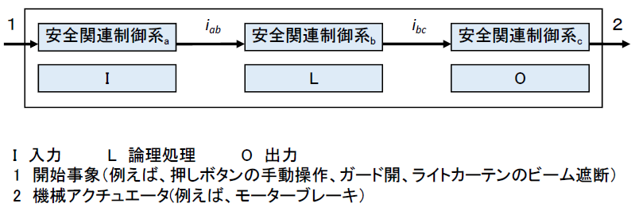
４安全関連システムの構成と安全度水準
(2)設計上での考慮事項
Notes:
＜意図・ポイント＞
安全関連システムの構成と安全度水準の設計上での考慮事項について述べる。
＜補足事項・背景＞
次ページのブロック図を参照。一般に安全関連制御システムはI/L/Oのサブシステムの組合せとなる。
＜出典・参考文献等＞
JIS B 9705-1 (ISO 13849-1)機械類の安全性−制御システムの安全関連部−第 1 部：設計のための一般原則

Slide 135
４安全関連システムの構成と安全度水準
(2)設計上での考慮事項
オ．安全関連システムの能力と達成手段
  JIS B 9705-1において、安全制御が安全機能を遂行する能力は、パフォーマンスレベル(PL)の決定によって表される。安全機能を遂行するために選択した 安全関連システムの各々および／または 安全関連システムの組合せに対して、PLの見積りを実施する。
  JIS C 0508およびJIS B 9961規格では、安全関連システムが安全機能を遂行する能力は、安全度水準(SIL) として示される。表4-1は、PL および SIL の対応関係を示している。PLa は SIL のスケールとは合わず、主に軽微なリスク、通常は回復可能な傷害を低減するために使用される。一方、多数の致命的被害に及ぶSIL4 は、機械のリスクとして評価されることはない。すなわち、SIL3 に対応する PLe は最も高いレベルとして定義される。
  安全関連システムが、PL及びSILを達成するための手段としては、主として、次による。
Notes:
＜意図・ポイント＞
安全関連システムの構成と安全度水準の設計上での考慮事項について述べる。
＜補足事項・背景＞
先ほど、機能安全規格としてJIS C 0508を紹介したが、機械類に関してはJIS B 9961を参照する。いずれも安全度水準としてSILを用いる。
＜出典・参考文献等＞
JIS B 9705-1 (ISO 13849-1)機械類の安全性−制御システムの安全関連部−第 1 部：設計のための一般原則
JIS B 9961 (IEC 62061) 機械類の安全性－安全関連の電気・電子・プログラマブル電子制御システムの機能安全

Slide 136
４安全関連システムの構成と安全度水準
(2)設計上での考慮事項
オ．安全関連システムの能力と達成手段
- コンポーネントレベルでの障害発生確率の低減
  この目的は、安全機能に影響を与える障害発生確率または故障の発生確率を低減することである。これは、コンポーネントの信頼性を向上させること、例えば、重要な障害または故障を、低減または除去するために、“十分吟味されたコンポーネント”の選択によっておよび／または“十分吟味された安全原則”を適用することによって達成可能である。
- 安全関連システムの構造を改良
  この目的は、障害の危険な影響を回避することである。幾つかの障害は検知される場合があり、かつ、冗長および／または監視構造が必要となる。
  両方策は、個別にまたは組み合わせて使用することができる。技術方式によって、リスク低減は信頼性のあるコンポーネントの選択によって、および障害の除外によって達成することができる。
Notes:
＜意図・ポイント＞
安全関連システムの構成と安全度水準の設計上での考慮事項について述べる。
＜補足事項・背景＞
安全関連システムの能力と達成手段は、コンポーネントレベルでの障害発生確率の低減すなわち高信頼化と、冗長・監視構造による障害検知による。特に前者では、十分吟味されたコンポーネント、十分吟味された安全原則の適用がカギとなる。詳細は、ISO 13849-2を参照。
＜出典・参考文献等＞
JIS B 9705-1 (ISO 13849-1)機械類の安全性−制御システムの安全関連部−第 1 部：設計のための一般原則
JIS B 9961 (IEC 62061) 機械類の安全性－安全関連の電気・電子・プログラマブル電子制御システムの機能安全

Slide 137
４安全関連システムの構成と安全度水準
(2)設計上での考慮事項
オ．安全関連システムの能力と達成手段
表4-1 PLとSILとの関係
PL | SIL(高/継続運転モード)
a | －
b | 1
c | 1
d | 2
e | 3
Notes:
＜意図・ポイント＞
安全関連システムの構成と安全度水準の設計上での考慮事項について述べる。
＜補足事項・背景＞
PLとSILの関係を示す。SIL4は多数の致命的リスクであるが、機械安全には該当しないため、SIL4に相当するPLは規定されていない。
＜出典・参考文献等＞
JIS B 9705-1 (ISO 13849-1)機械類の安全性−制御システムの安全関連部−第 1 部：設計のための一般原則
JIS B 9961 (IEC 62061) 機械類の安全性－安全関連の電気・電子・プログラマブル電子制御システムの機能安全
図は、JIS B 9961より

Slide 138
５安全関連システムの安全機能
(1) 安全機能仕様
この箇条は、安全関連システムによって提供できる安全機能の詳細を規定する。設計者は、特定の用途の制御システムで要請される安全方策を達成するために必要な安全機能を組み込む。
  例えば、安全関連停止機能、予期しない起動の防止、手動リセット機能、ミューティング機能、ホールド・ツゥ・ラン機能などである。
表4-2は、代表的な安全機能であり、そのそれぞれの特性および安全関連パラメータをリスト化してあり、さらに他のJISおよび国際規格での安全機能に関する要求事項を参照している。
設計者は、表4-2に掲げてある関連する安全機能に対して、すべての適用可能な要求事項を確実に満たすこと。安全機能の特性によっては、追加の方策が必要。
Notes:
＜意図・ポイント＞
安全関連システムの安全機能について述べる。
＜補足事項・背景＞
本章は、ISO 13849-1の安全機能仕様を解説している。ISO 12100よりも、より具体的な安全機能が示されている。
＜出典・参考文献等＞
JIS B 9705-1 (ISO 13849-1)機械類の安全性−制御システムの安全関連部−第 1 部：設計のための一般原則

Slide 139
５安全関連システムの安全機能
(1) 安全機能仕様
安全機能を同定・指定する場合、少なくとも次を考慮しなければならない。
  a)個々の危険源または危険状態に対するリスクアセスメントの結果
  b)機械の運転特性、以下を含む
    - 機械の意図する使用（合理的に予見可能な誤使用を含む。）
    - 運転モード［例えば、ローカルモード、自動モード、機械の一部分に関連するモード］ - サイクルタイム - 応答時間
  c)非常操作
  d)異なる作業プロセスおよび手動作業（修理、調整、清掃、トラブルシューティングなど）での相互作用に関する記述
  e)安全機能で達成するまたは回避する機械の挙動
  f)機械が作動可能または不可能となる条件（運転モードなど）
  g)運転頻度
  h)ある機能が同時に作動した場合の優先順位
Notes:
＜意図・ポイント＞
安全関連システムの安全機能について述べる。
＜補足事項・背景＞
安全機能仕様を決めるために考慮すべき項目である。リスクアセスメントを含む機械安全全般の知識が必要である。
＜出典・参考文献等＞
JIS B 9705-1 (ISO 13849-1)機械類の安全性−制御システムの安全関連部−第 1 部：設計のための一般原則

Slide 140
５安全関連システムの安全機能
(1) 安全機能仕様
表4-2 典型的な機械の安全機能およびその特性に適用可能な規格 注）表中の数字は、該当規格の章番号を表す
安全機能/特性 | JIS B9705-1 (ISO 13849-1) | JIS B 9700 (ISO12100) | 追加の情報
安全防護物によって指導する安全関連停止機能 | 5.2.1 | 3.28.8, 6.2.11.3 | JIS B 9960-1 9.2.2, 9.2.5.3, 9.2.5.5 JIS B 9710 (ISO 14119) JIS B 9715(ISO 13855)
手動リセット機能 | 5.2.2 | - | JIS B 9960-1 9.2.5.3, 9.2.5.4
起動/再起動機能 | 5.2.3 | 6.2.11.3, 6.2.11.4 | JIS B 9960-1 9.2.1, 9.2.5.1, 9.2.5.2, 9.2.6
ローカル制御機能 | 5.2.4 | 6.2.11.8, 6.2.11.10 | JIS B 9960-1 10.1.5
ミューティング機能 | 5.2.5 | - | IEC/TS 62046 5.6
ホールド・トゥ・ラン機能 | - | 6.2.11.8 b) | JIS B 9960-1 9.2.6.1
イネーブル装置機能 | - | - | JIS B 9960-1 9.2.6.3, 10.9
Notes:
＜意図・ポイント＞
安全関連システムの安全機能について述べる。
＜補足事項・背景＞
左側の主な安全機能について、それぞれの規格のどこに記述されているか、および追加の情報について示している。
＜出典・参考文献等＞
JIS B 9705-1 (ISO 13849-1)機械類の安全性−制御システムの安全関連部−第 1 部：設計のための一般原則
表は、JIS B 9705-1による

Slide 141
５安全関連システムの安全機能
(1) 安全機能仕様
表4-2 典型的な機械の安全機能およびその特性に適用可能な規格 注）表中の数字は、該当規格の章番号を表す
予期しない起動の防止 | - | 6.2.11.4 | JIS B 9714(ISO 14118) 5.4
捕捉された人の脱出および救助 | - | 6.3.5.4 | -
遮断およびエネルギの消散 | - | 6.3.5.4 | JIS B 9714(ISO 14118) 5.3, 6.3.1
制御モードおよびモード選択 | - | 6.2.11.8, 6.2.11.10 | JIS B 9960-1 9.2.3, 9.2.4
異なる制御システムの安全関連部間の相互作用 | - | 6.2.11.1(最後の文) | JIS B 9714(ISO 14118) 9.3.4
安全関連入力値のパラメータ化の監視 | 4.6.4 | - | -
非常停止機能 | - | 6.3.5.2 | JIS B 9703 (ISO 13850)JIS B 9960-1 9.2.5.4
Notes:
＜意図・ポイント＞
安全関連システムの安全機能について述べる。
＜補足事項・背景＞
左側の主な安全機能について、それぞれの規格のどこに記述されているか、および追加の情報について示している。
＜出典・参考文献等＞
JIS B 9705-1 (ISO 13849-1)機械類の安全性−制御システムの安全関連部−第 1 部：設計のための一般原則
表は、JIS B 9705-1による

Slide 142
５安全関連システムの安全機能
(2) 安全機能の詳細
ア．安全関連停止機能
  表4-2の要求事項に加えて、次を適用する。
  安全関連停止機能（例えば、安全防護物によって始動する）は、作動後必要に応じて速やかに機械を安全状態に移行する。このような停止は、通常運転の停止に対し、優先的である。一連の機械がある管制下で共に動作する場合、上述の停止条件にあることを監視制御および／またはその他の機械に対して情報伝達のための処置を講じる。
  安全関連停止機能の無効化の試みを低減するために、実際の運転を完了させるための中止操作を先行させ、また停止位置から容易で、かつ、迅速な再起動手段を準備することがある（例えば、生産に対する損害を与えることなく）。この一つの解決法は、サイクルが容易な再起動を可能にする規定の位置に到達した場合、ガード施錠が開放されるような施錠式インタロック装置の使用である。
Notes:
＜意図・ポイント＞
安全関連システムの安全機能の詳細について述べる。
＜補足事項・背景＞
表4-2で紹介した安全機能それぞれについて、詳細な要求事項を説明する。停止機能については、JIS B 9960-1 (IEC 60204-1)ほかを参照すること。
＜出典・参考文献等＞
JIS B 9705-1 (ISO 13849-1)機械類の安全性−制御システムの安全関連部−第 1 部：設計のための一般原則

Slide 143

５安全関連システムの安全機能
(2) 安全機能の詳細
イ．手動リセット機能
  表4-2の要求事項に加えて、次を適用する。
  停止命令が安全防護物によって始動した後、再起動のための安全条件が存在するまで、その停止条件を維持しなければならない。
  安全防護物をリセットすることによって安全機能を再設定することは、停止命令を消去することである。リスクアセスメントによって示される場合、この停止命令の消去は、手動で、独立して、かつ、故意の動作（手動リセット）で確認されなければならない。
Notes:
＜意図・ポイント＞
安全関連システムの安全機能の詳細について述べる。
＜補足事項・背景＞
表4-2で紹介した、手動リセット機能の詳細な要求事項を説明する。
＜出典・参考文献等＞
JIS B 9705-1 (ISO 13849-1)機械類の安全性−制御システムの安全関連部−第 1 部：設計のための一般原則
図は著作権フリー

Slide 144
５安全関連システムの安全機能
(2) 安全機能の詳細
イ．手動リセット機能
  - 安全関連システム内で個別に、かつ、手動で操作される機器を介して提供。
  - 全ての安全機能および安全防護物が動作可能であるときだけ実行される。
  - リセット自体で機械の始動または危険状態の始まりとならない。
  - 故意の動作による。
  - 個別の起動命令を受け入れるための制御システムを備える。
  - アクチュエータの励起（オン）位置からの解除動作だけによって受け入れる。
  手動リセット機能を備える安全関連システムのパフォーマンスレベルは、手動リセット機能を備えることによって関連の安全機能で要求される安全性を低下させないように選択する。
  リセットアクチュエータは、危険区域の外で、危険区域内の人の不在を目視によってチェックしやすいような安全な位置に配置する。
Notes:
＜意図・ポイント＞
安全関連システムの安全機能の詳細について述べる。
＜補足事項・背景＞
表4-2で紹介した、手動リセット機能の詳細な要求事項を説明する。
＜出典・参考文献等＞
JIS B 9705-1 (ISO 13849-1)機械類の安全性−制御システムの安全関連部−第 1 部：設計のための一般原則

Slide 145
５安全関連システムの安全機能
(2) 安全機能の詳細
ウ．起動／再起動機能
  表4-2の要求事項に加えて、次を適用する。
  再起動は危険状態が存在しない場合にだけ自動的に行う。起動および再起動に対するこれらの要求事項は、遠隔制御が可能な機械にも適用する。
  制御システムへのセンサからのフィードバック信号は、自動的な再起動を始動することができる。例えば、機械の自動運転では、制御システムへのセンサのフィードバック信号は、プロセスフローを制御するために、しばしば使用される。
  加工物が加工位置からずれた場合、プロセスフローは停止する。インタロック付きの安全防護物の監視が自動的プロセス制御に優先しない場合、オペレータが加工物を再調整する間、機械を再起動する危険が生じる可能性がある。したがって、遠隔制御による再起動は、安全防護物が再び閉じて、全員が危険区域を離れるまで、許可されない。制御システムによる予期しない起動の防止への寄与度は、リスクアセスメントの結果に依存する。
Notes:
＜意図・ポイント＞
安全関連システムの安全機能の詳細について述べる。
＜補足事項・背景＞
表4-2で紹介した、起動・再起動機能の詳細な要求事項を説明する。
＜出典・参考文献等＞
JIS B 9705-1 (ISO 13849-1)機械類の安全性−制御システムの安全関連部−第 1 部：設計のための一般原則
JIS B 9714 (ISO 14118) 機械類の安全性−予期しない起動の防止

Slide 146
５安全関連システムの安全機能
(2) 安全機能の詳細
エ．ローカル（局所）制御機能
  表4-2の要求事項に加えて、次を適用する。
  機械が、例えば、携行式制御装置またはペンダントによってローカルに（局所で）制御される場合、次を適用しなければならない。
  - ローカル制御を選択するための手段は、危険区域外に配置する。
  - リスクアセスメントで定めた区域におけるローカル制御器によってだけ、危険条件を始動可能。
  - ローカル（局所）制御と主制御間の切替えで、危険状態を生じてはならない。
Notes:
＜意図・ポイント＞
安全関連システムの安全機能の詳細について述べる。
＜補足事項・背景＞
表4-2で紹介した、ローカル（局所）制御機能の詳細な要求事項を説明する。ロボットの場合、ティーチング作業が該当する。
＜出典・参考文献等＞
JIS B 9705-1 (ISO 13849-1)機械類の安全性−制御システムの安全関連部−第 1 部：設計のための一般原則
ロボットメーカーのマニュアル類

Slide 147
５安全関連システムの安全機能
(2) 安全機能の詳細
オ．ミューティング機能
  表4-2の要求事項に加えて、次を適用する。
  ミューティングとは、ある条件下において安全機能を一時無効化することである。
  ミューティングによっていかなる人も危険状態にさらされることがあってはならない。ミューティング中は、他の手段によって安全条件が提供されなければならない。ミューティングの終了では安全関連システムの全ての安全機能が復旧しなければならない。
  ミューティング機能を備える安全関連システムのパフォー
  マンスレベルは、ミューティング機能を含むことによって、
  関連する安全機能で要求される安全性を損なうことがない
  ように選択しなければならない。
Notes:
＜意図・ポイント＞
安全関連システムの安全機能の詳細について述べる。
＜補足事項・背景＞
表4-2で紹介した、ミューティング希望の詳細な要求事項を説明する。ミューティングは、例えばマテハン個所において補助センサが進入物を人体ではなくマテリアルと識別した際に、ライトカーテン等の安全機能を一時的に無効化(ミュート)することを指す。
＜出典・参考文献等＞
JIS B 9705-1 (ISO 13849-1)機械類の安全性−制御システムの安全関連部−第 1 部：設計のための一般原則
安全コンポーネントメーカのミューティング機能と構成例(マニュアル)
図は著作権フリー

Slide 148

５安全関連システムの安全機能
(2) 安全機能の詳細
カ．応答時間
  表4-2の要求事項に加えて、次を適用する。
  リスクアセスメントで要請される場合、安全関連システムの応答時間を決定する。応答時間は、機械の安全距離やインタロックに影響する。
  ここで注意が必要なのは、制御システムの応答時間は、その機械全体の応答時間の一部であることである。その機械で必要な全体の応答時間は、安全関連部の設計、例えばブレーキシステムを備えることの必要性、に影響することになる。
Notes:
＜意図・ポイント＞
安全関連システムの安全機能の詳細について述べる。
＜補足事項・背景＞
表4-2で紹介した、応答時間の詳細な要求事項を説明する。自動車のブレーキが反応時間と制動時間に分かれるように、制御システムは反応時間だけであり、機械が物理的に止まるまでの制動時間を考慮しなければならない。
＜出典・参考文献等＞
JIS B 9705-1 (ISO 13849-1)機械類の安全性−制御システムの安全関連部−第 1 部：設計のための一般原則
図は著作権フリー

Slide 149

５安全関連システムの安全機能
(2) 安全機能の詳細
キ．安全関連パラメータ
  表4-2の要求事項に加えて、次を適用する。
  安全関連パラメータ、例えば、位置、速度、温度、または圧力が現在の制限から逸脱する場合、制御システムは適切な方策、例えば停止動作、警告信号、アラームを始動させなければならない。
  プログラマブル電子システムの安全関連データに関する手動入力エラーによって危険状態を生じるおそれがある場合、安全関連システム内に、例えば限界値、フォーマットおよび／または論理入力値に関するデータチェックの手段を備えなければならない。
Notes:
＜意図・ポイント＞
安全関連システムの安全機能の詳細について述べる。
＜補足事項・背景＞
表4-2で紹介した、安全関連パラメータの詳細な要求事項を説明する。文中にある安全関連パラメータは、安全機能に直結する重要なパラメータであり、誤った値が設定されないような対策が必要である。
＜出典・参考文献等＞
JIS B 9705-1 (ISO 13849-1)機械類の安全性−制御システムの安全関連部−第 1 部：設計のための一般原則
図は著作権フリー

Slide 150

５安全関連システムの安全機能
(2) 安全機能の詳細
ク．動力源の変動、喪失および復旧
  表4-2の要求事項に加えて、次を適用する。
  エネルギー供給の喪失を含めて、設計上の動作範囲を超えるエネルギレベルの変動が生じた場合、安全関連システムは、機械システムの他の部分において安全状態を維持できるように出力信号を生成し続ける、または始動させなければならない。
Notes:
＜意図・ポイント＞
安全関連システムの安全機能の詳細について述べる。
＜補足事項・背景＞
表4-2で紹介した、動力源の変動、喪失及び復旧の詳細な要求事項を説明する。
＜出典・参考文献等＞
JIS B 9705-1 (ISO 13849-1)機械類の安全性−制御システムの安全関連部−第 1 部：設計のための一般原則
図は著作権フリー

Slide 151

５安全関連システムの安全機能
(3) 妥当性確認
安全関連システムの設計では、妥当性確認を実施する。妥当性確認は、各安全機能を提供する安全関連システムの組合せが、この規格に関する全ての要求事項を満たすということを立証する。
妥当性確認は、第6章にて説明する。
(4) 保全
予防保全または事後保全は、安全関連部の特定の性能を維持するために必要である。時間の経過とともに指定の性能からの逸脱は、安全性の低下、または危険状態にもなり得る。安全関連システムの使用上の情報には、安全関連システムの保全指示書を含める（定期検査を含む）。
安全関連システムの保全性に関する規定は、JIS B 9700
の6.2.7に示す原則に従うこと。
Notes:
＜意図・ポイント＞
安全関連システムの安全機能の妥当性確認と保全について述べる。
＜補足事項・背景＞
妥当性確認は、第6章に解説がある。安全関連制御システムにおいて保全とは、システムが当初の安全性能を維持していることを確認することである。定期検査、点検、部品交換を含む。
＜出典・参考文献等＞
JIS B 9705-1 (ISO 13849-1)機械類の安全性−制御システムの安全関連部−第 1 部：設計のための一般原則
JIS B 9700 機械類の安全性−設計のための一般原則−リスクアセスメント及びリスク低減
図は著作権フリー

Slide 152
５安全関連システムの安全機能
(5) 技術文書
安全関連システムを設計する場合、設計者は、少なくとも安全関連システムに関連する次の情報を文書化しなければならない。なお、これらの文書類は、製造業者内部での使用を目的としており、機械の使用者に配布するものは「使用上の情報」である。
- 安全関連システムによって提供される安全機能
- 各安全機能の特性
- 安全関連部の正確な起点および終了点
- 環境条件
- パフォーマンスレベル PL
- 選択したカテゴリ又は複数のカテゴリ
- 信頼性に関連するパラメータ（MTTFd、DC、CCF および使命時間）
- システマティック故障に対する方策
Notes:
＜意図・ポイント＞
安全関連システムの安全機能の技術文書について述べる。
＜補足事項・背景＞
これらの技術文書は、設計・構築した安全関連制御システムが安全性を確保していることを証明する根拠となる。ユーザに提供する情報とは必ずしも一致しない。
＜出典・参考文献等＞
JIS B 9705-1 (ISO 13849-1)機械類の安全性−制御システムの安全関連部−第 1 部：設計のための一般原則

Slide 153
５安全関連システムの安全機能
(5) 技術文書
（続き）
- 使用した技術方式または複数の場合、各技術方式
- 考慮した全ての安全関連障害
- 障害の除外に関する正当化の根拠
- 設計の論理的根拠（例えば、考慮した障害、除外した障害）
- ソフトウェア関連文書
- 合理的に予見可能な誤使用に対する方策
Notes:
＜意図・ポイント＞
安全関連システムの安全機能の技術文書について述べる。
＜補足事項・背景＞
これらの技術文書は、設計・構築した安全関連制御システムが安全性を確保していることを証明する根拠となる。ユーザに提供する情報とは必ずしも一致しない。
＜出典・参考文献等＞
JIS B 9705-1 (ISO 13849-1)機械類の安全性−制御システムの安全関連部−第 1 部：設計のための一般原則

Slide 154
５安全関連システムの安全機能
(6) 使用上の情報
JIS B 9700のおよび他の関連文書の適用可能な箇条を適用しなければならない。特に、安全関連システムの安全な使用に際しての重要な情報は、使用者に示されなければならない。これは次を含むが、この限りではない。具体的な情報については、ボイラーおよびロボットのマニュアルにおいて説明する。
  -選定したカテゴリに対する安全関連部の制限および障害の除外の全て
  -安全関連システムの制限および障害除外の全て。選定したカテゴリおよび安全性能の維持のために必須である場合、その障害の除外を継続的に正当化するために、適切な情報を示すことが望ましい。
  -安全機能における指定性能からの逸脱の影響
  -安全関連システムおよび保護装置へのインタフェースの明瞭な記述
  -応答時間
  -運転制限（環境条件を含む）
  -指示および警告
Notes:
＜意図・ポイント＞
安全関連システムの安全機能の使用上の情報について述べる。
＜補足事項・背景＞
使用上の情報は、機械の設計者および提供者がユーザに対して提供する情報であり、一般にマニュアルとして提供される。当然、機械や製品によって、記載される情報は異なる。
＜出典・参考文献等＞
JIS B 9705-1 (ISO 13849-1)機械類の安全性−制御システムの安全関連部−第 1 部：設計のための一般原則
JIS B 9700 機械類の安全性−設計のための一般原則−リスクアセスメント及びリスク低減

Slide 155

５安全関連システムの安全機能
(6) 使用上の情報
  -安全機能のミューティングおよび中断
  -制御モード
  -保全
  -保全チェックリスト
  -内部部品へのアクセスおよび交換の容易性
  -容易かつ安全なトラブルシューティングの手段
  -参照カテゴリに関する適用上の情報
  -関連する場合、試験間隔のチェック
安全関連システムのカテゴリ（または複数のカテゴリ）およびパフォーマンスレベルに関して、次のような特定の情報を提供しなければならない。
  -この規格の参照および発行年号（すなわち、“JIS B 9705-1:2011”）
  -カテゴリ B、1、2、3 または 4
  パフォーマンスレベル、a、b、c、d または e
Notes:
＜意図・ポイント＞
安全関連システムの安全機能の使用上の情報について述べる。
＜補足事項・背景＞
使用上の情報は、機械の設計者および提供者がユーザに対して提供する情報であり、一般にマニュアルとして提供される。当然、機械や製品によって、記載される情報は異なる。少なくとも、安全関連システムのカテゴリ、パフォーマンスレベルは妥当性確認を行うユーザーに提供される。
＜出典・参考文献等＞
JIS B 9705-1 (ISO 13849-1)機械類の安全性−制御システムの安全関連部−第 1 部：設計のための一般原則
JIS B 9700 機械類の安全性−設計のための一般原則−リスクアセスメント及びリスク低減
図は著作権フリー

Slide 156
６ JIS B 9705-1とJIS B 9961の関係
JIS B 9705-1(ISO 13849-1)および JIS B 9961(IEC 62061) は、いずれも機械類の安全関連システムの設計および実装のための要求事項を規定する。これらの規格は、その適用範囲に従っていずれを使用しても関連の必須安全要求事項を満たすということが想定される。ただし、安全度水準の表記と扱う技術範囲が異なっている。表4-3は、この規格 JIS B 9705-1 および JIS B 9961 の範囲を要約したものである。（この表は、ISO 13849-1：2015の発行に伴い消去されたが参考のために示す）
JIS B 9705-1とJIS B 9961は同じ目的の規格であるが、適用範囲が異なる。関連規格を含めた規格の関係を図4-3に示す。
Notes:
＜意図・ポイント＞
JIS B 9705-1 (ISO 13849-1)とJIS B 9961(IEC 62061)の関係について述べる。
＜補足事項・背景＞
同じ安全関連制御システムの規格えあるが、それぞれPLとSILを使うなど差異がある。特に、表4-3が示すように、対象となる制御システムの種類によって適用できる・できないがあるので注意してほしい。
＜出典・参考文献等＞
JIS B 9705-1 (ISO 13849-1)機械類の安全性−制御システムの安全関連部−第 1 部：設計のための一般原則
JIS B 9961 (IEC 62061) 機械類の安全性－安全関連の電気・電子・プログラマブル電子制御システムの機能安全

Slide 157
６ JIS B 9705-1とJIS B 9961の関係
表4-3 JIS B 9705-1と JIS B 9961 の適用のための推奨情報
 | 安全関連制御機能実装の技術方式 | JIS B 9705-1 (ISO 13849-1) | JIS B 9961 (IEC 62061)
A | 非電気式、例えば液圧式 | 他規格による | 適用できない
B | 電気機械式、例えば、リレー及び/又は 非複雑電子システム | PLeまで | SIL3まで
C | 高複雑度電子システム、例えばプログラム式 | PLdまで | 同上
D | AとBの複合 | PLeまで | 他規格による
E | CとBの複合 | PLdまで | SIL3まで
F | CとA、またはCとA及びBとの複合 | 他規格による | 他規格による
Notes:
＜意図・ポイント＞
JIS B 9705-1 (ISO 13849-1)とJIS B 9961(IEC 62061)の関係について述べる。
＜補足事項・背景＞
同じ安全関連制御システムの規格えあるが、それぞれPLとSILを使うなど差異がある。特に、表4-3が示すように、対象となる制御システムの種類によって適用できる・できないがあるので注意してほしい。
＜出典・参考文献等＞
JIS B 9705-1 (ISO 13849-1)機械類の安全性−制御システムの安全関連部−第 1 部：設計のための一般原則
JIS B 9961 (IEC 62061) 機械類の安全性－安全関連の電気・電子・プログラマブル電子制御システムの機能安全

Slide 158
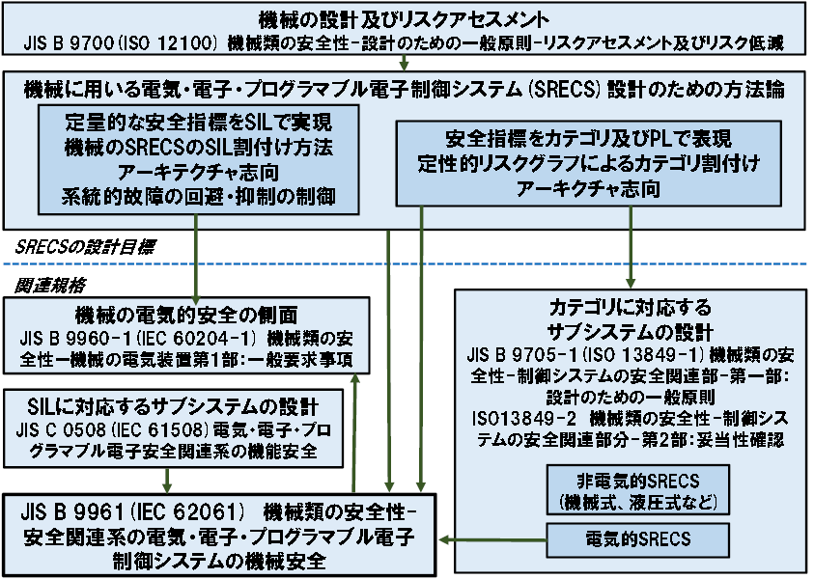
６ JIS B 9705-1とJIS B 9961の関係
Notes:
＜意図・ポイント＞
JIS B 9705-1 (ISO 13849-1)とJIS B 9961(IEC 62061)の関係について述べる。
＜補足事項・背景＞
いずれの規格も安全関連制御システムを対象にしているが、規格策定の背景が異なる。
＜出典・参考文献等＞
JIS B 9705-1 (ISO 13849-1)機械類の安全性−制御システムの安全関連部−第 1 部：設計のための一般原則
JIS B 9961 (IEC 62061) 機械類の安全性－安全関連の電気・電子・プログラマブル電子制御システムの機能安全

Slide 159
機能安全活用テキスト
第5章 機能安全による
安全関連システムの設計
（注）本スライドの使用上の注意
本スライドを利用する際は出典を記載してください。
本スライドを編集・加工等して利用する場合は、上記出典とは別に、編集・加工等を行ったことを記載してください。また編集・加工した情報を、あたかも厚生労働省又は中央労働災害防止協会が作成したかのような態様で公表・利用してはいけません。
Notes:
＜意図・ポイント＞
＜補足事項・背景＞
＜出典・参考文献等＞

Slide 160
１ 機能安全の概要(背景、概念)
・背景
電気，電子応用製品，機器類のコンピュータ化が進展。故障原因にソフトウェア起因や予期しない外乱が含まれるようになった．その結果、
  「品質中心」の考え方から，壊れても危険にならない(人に危害を与えない)という「機能安全」の考えが生まれた．
安全の基本的考え方の定着
危険が隔離されていること．
すべての危険の除去は難しく，高価になる．
安全とは，怪我や物的損害の危険性が低く，管理可能であること．
安全は技術で解決するという概念．
本章では、JIS C0508(IEC61508)の内容に沿って説明
Notes:
＜意図・ポイント＞
安全は技術で解決する。絶対安全は無い。
＜補足事項・背景＞
１．欧米では，危険が隔離されていることが，安全であると認識されている．
２．このことから安全は技術で解決するものという概念が生まれた．
３．1980年代から，電気，電子応用製品，機器類がコンピュータが組み込まれ、より高機能化が進んだ．
複雑になるに従い，ソフトウェア起因や予期しない外乱により故障が起こるようになった．結果、故障原因不明となるものが出てきた．
４．良いものを作れば，壊れないという「品質中心」の考え方から，故障しても危険にならない(人に危害を与えない)という「機能安全」の考えが生まれた．
＜出典・参考文献等＞

Slide 161
１ 機能安全の概要
機能安全規格 JIS C0508の構成概要
ハ－ドウェア
診断
ソフトウェア
ランダム故障
SIL
決定論的故障
SC
技法又は手段
診断技術
技術・方策
安全関連システム/安全計装システムの開発（JIS C0508-2,3）
E/E/PE,ソフトウェアライフサイクル（設計要求仕様、妥当性確認等）
安全要求仕様
機能安全マネジメント、全安全ライフサイクル（JIS C0508-1)
組織と人員、戦略と方針、フォローアップ手順（潜在危険リスク分析、機能安全アセスメント、適合確認、妥当性確認等）、機能安全監査、構成管理手順、要員の能力・訓練、サプライヤーの品質管理等
161
Notes:
＜意図・ポイント＞
・ ライフサイクルモデル（全、E/E/PE及びソフトウェア）を使用したIEC 61508のPart1からPart3の意味を理解する。
・ 安全計装システムの開発にあたっては、組織と人員、能力や監査など広範な機能安全管理の仕組みの構築が
前提になっていることを理解する。
＜補足事項・背景＞
・ Part1では機能安全管理や全安全ライフサイクルの要求事項などを規定し、Part2は安全計装システムの
ハードウェア設計の要求事項、Part3はソフトウェア設計の要求事項を規定している。
・ ハードウェアのランダム故障に対しては、安全度水準（SIL)に照らし合わせて安全度を評価し、
ハードウェアとソフトウェアの決定論的故障に対しては開発プロセスの要求事項の達成度に照らし合わせて
決定論的能力（SC)を評価する。
・ Part2でSILを達成するための故障診断や、ハードウェアの各種の技術・方策が規定されている。
・ Part3でSILを達成するためのソフトウェアの各種の技術・方策が規定されている。
＜出典・参考文献等＞
ー

Slide 162
２ リスクアセスメントと機能安全
・機能安全は、３ステップメソッドのステップ２の安全防護及び付加保護方策に電気・電子制御を用いた方策が該当
潜在危険リスク分析
リスクアセスメント
リスク低減プロセス（3ステップメソッド）
・本質的安全設計
・保護方策
・使用上の情報
リスク低減方策
保護方策に電気電子制御を使用しない
保護方策に電気電子制御を使用
機能安全
機能安全では安全機能の動作失敗を確率で評価
＝目標失敗尺度のレベルに応じた安全度水準で評価
Notes:
＜意図・ポイント＞
機能安全は、リスクアセスメントの結果行われるリスク低減のための３ステップメソッドのステップ２の安全防護及び付加保護方策において電気・電子制御を用いた方策が該当する．この方策の一部は、安全機能と呼ばれる．
＜補足事項・背景＞
電気・電子部品は機械部品と異なり、使用中に偶発的故障が起きる．または、決定論的原因故障が起きる．
このような故障により安全防護及び付加の保護方策が機能しなくなり、危険状態になる可能性がある．
そのような危険状態を回避するため、故障発生、フォールト状態でも安全を維持する考え方が機能安全である．
逆の言い方をすれば、故障が発生し、危険状態になる可能性があっても安全状態にするための安全機能を発動し、安全状態を維持することが機能安全である．
＜出典・参考文献等＞

Slide 163
３ 全安全ライフサイクル中の安全度水準の割当て
●安全度水準の割当て
  安全機能の運用モードを以下のいずかとする。
  ・低頻度作動要求モード
    ⇒PFDavgにて評価
    (作動要求あたりの安全機能の危険側機能失敗の平均確率）
  ・高頻度作動要求又は連続モード
    ⇒PFHにて評価
    (時間あたりの安全機能の危険側機能失敗の平均頻度［1/h］)
目標機能失敗尺度
  PFDavg又は、PFHの目標値のこと
  安全機能の作動要求が発生したときに、その安全機能が正常に動作できず失敗し、危険側故障になる確率
Notes:
＜意図・ポイント＞
安全度水準は、リスクアセスメントにより決められた安全機能に対し、決定される．
安全機能には、目標機能失敗尺度である安全度水準(SIL))を割り当てる．
＜補足事項・背景＞
安全度水準の割当て
安全機能に割り当てる安全度水準は，次のいずれかとする．
ⅰ．低頻度作動要求モード
安全機能の作動要求における機能失敗時間平均確率．(PFDavg)
ⅱ．高頻度作動要求又は連続モード
安全機能の危険側失敗の平均頻度(PFH)［1/h］
(2) 目標機能失敗尺度
PFD又は、PFHの目標値のこと。
PFHは、安全機能に作動要求が出た時、安全機能が、正常に動作できず失敗し、危険側故障になる確率を表す．
これは、1/MTTFd、失敗までの時間の逆数でλ_{DU}である
＜出典・参考文献等＞

Slide 164
3-(2)目標機能失敗尺度
・PFDは、規定期間内で何回失敗するかを表す．
・PFHは、１時間当たりの失敗確率である（単位が違うことに注意）
Notes:
＜意図・ポイント＞
目標機能失敗尺度は、後述のFMEDAによって求めることができる．
＜補足事項・背景＞
PFDは、規定期間内で何回失敗するかを表す．
PFHは、１時間当たりの失敗確率である． 単位が違うことに注意．
1年は8670時間、これを切り上げ、10,000時間とする．PFD×(1/10000)で、PFHと同じになる．単位も同じとなる．
PFDは、1年より長い間隔で安全機能への動作要求（デマンド）が出る場合に適用する．例えば、火災報知器のようなもの．
PFHは1年以下の間隔、又は常時、連続的に安全機能への動作要求（デマンド）が出る場合に適用する．例えば、車のブレーキのようなもの．
＜出典・参考文献等＞

Slide 165
3-(3)安全度水準と共通原因故障
●安全度水準は
  ・「危険側故障確率+共通原因故障確率」で判定
  ・ハードウェアの構成(HFT:Hardware Fault Torelance)で上限制約
●共通原因故障は、
  ・冗長システムチャンネルの複数チャンネルが同じ故障原因により故障となり、故障状態となること．
  ・共通原因故障は、IEC 61508，ISO13849-1，IEC 62061のチェックシートの点数によって評価する．
  ・冗長システムでもチャンネル間が独立なら共通原因故障は無い．
    独立性とは、2つ以上のチャンネル間の空間的，距離的分離、電気的分離、
    使用部品の制約条件を満たすこと．
Notes:
＜意図・ポイント＞
安全度水準は、FMEDA(ハードウェア（7）)で求める危険側故障確率と共通原因故障確率の合計(PFD,PFH)で判定する．
＜補足事項・背景＞
共通原因故障は、冗長システムチャンネルの複数チャンネルが同じ故障原因により故障又は、故障状態となることである．
共通原因故障は、EUC(非制御機器)制御システムの安全関連システム及び他技術安全関連システム及び他リスク低減措置の間で十分な独立性が明示できない場合，これらのシステム間には、共通原因故障による危険側機能失敗の可能性があるとする．
独立性の確認には、2つ以上のチャンネル間の空間的，距離的分離、電気的な分離、そして、使用部品の制約条件の確認も必要である．
＜出典・参考文献等＞
IEC 61508,ISO13849-1,iec62061 では共通原因故障の程度を、チェックシートの点数によって評価する．

Slide 166
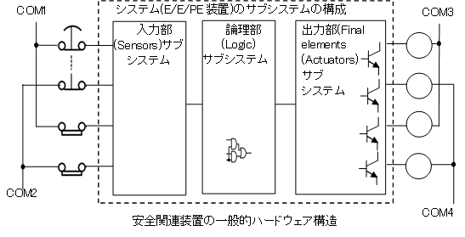
4 ハードウェアの設計
安全機能を実行するハードウェアは、3つのサブシステム部に分ける．
●信頼性ブロック図
ⅰ．入力部(Sensors：センサ)サブシステム
ⅱ． 論理部(Logic：ロジック)サブシステム
ⅲ．出力部(Final elements (actuators)：最終要素)サブシステム
Notes:
＜意図・ポイント＞
安全関連システムを３つのサブシステムに分け、そのサブシステムの機能を要素とするブロック図は、「信頼性ブロック図」と呼ばれる．
この信頼性ブロック図は、安全装置の信頼性、安全度を考察する上で重要な図である．
＜補足事項・背景＞
・各サブシステムは、１つ以上の要素(Element)で構成される．
・SIL値はサブシステムごとに求め、それを合計してシステム全体のSIL値とする．
・ハードウェア要求仕様は、サブシステム単位で記述することが必要である．
・ハードウェアの構成は、予め設計の初期段から、3つのブロックを意識して設計する．
＜出典・参考文献等＞
JIS B 9961 (IEC62061)では、入力、論理、出力の最低限３つのサブシステムで考える．各サブシステム部はさらに細かいサブシステムとし、そのサブシステムごとにＳＩＬを求める．
ISO13849-1では、３つのサブシステム(I,L,O)でＰＬ値を計算し、それを合計する．

Slide 167
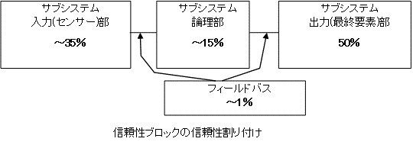
4-(1)-イ 信頼性ブロック図の信頼性割合
信頼性ブロック図の信頼性割合
システム全体のSILは、PFHの目標値として、サブシステムごとに図の割合で割り付けるとよい
Notes:
＜意図・ポイント＞
一般的なPFD,PFH値の分担割合である
＜補足事項・背景＞
安全関連システムに必要とされる安全度水準を達成するため、市場で故障が多く発生する部分に達成割合を多く設定する．一般的には図に示す割合である．
SIL値が 3×10⁻⁶なら
入力部 SIL値×0.35 ⇒ 1.05×10⁻⁶
論理部 SIL値×0.15 ⇒ 0.45×10⁻⁶
出力部 SIL値×0.5 ⇒ 1.5×10⁻⁶
出力部の信頼性が低い。出力は負荷がかかるので、寿命が短くなることを考慮している．
＜出典・参考文献等＞

Slide 168
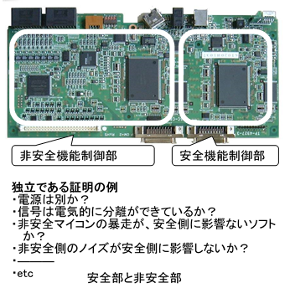
4-(1)-ウ 安全部と非安全部の分離
●安全と非安全の独立性が必要．
●独立性とは、非安全側の故障が、安全側の危険側故障の起因とならないこと
●そうでなければ、非安全機能部は安全関連システムとして扱う．
●十分な独立性とは、安全部の非安全部起因の故障確率が最高のＳＩＬより十分低いこと．
Notes:
＜意図・ポイント＞
安全と非安全の独立性
＜補足事項・背景＞
十分に保証された独立とは、非安全部と安全部との間で発生する相手側に影響する従属故障の確率が安全部の最も高い安全度水準に要求される故障確率より十分低い(具体的にはどこにも書かれていないが、目安として1/100より小さいこと)ことを証明することである．
非安全機能と安全機能を同じ安全関連システムで実行することは、IEC 61508の規格では禁止とは言っていないが、もし、非安全機能の独立性を証明できない場合、非安全機能を安全機能と同等に扱う．その結果、その安全機能の設計・開発がより煩雑となり、設計、開発の困難さが増す．
最も困難なのは、FMEDAとFMEDAで安全と判定したことが本当かを確認する試験に時間がかかる．
なぜなら、一般に安全機能部より非安全機能部の方が圧倒的に設計、開発規模が大きいからである．一般論的には、設計の初期段階で少々回路が増えても安全機能と非安全機能は分離する方が良い．
＜出典・参考文献等＞

Slide 169
4-(1)-エ 電子等制御システム設計要求仕様の項目
安全機能を実行するハードウェア/ソフトウェア(H/S)、安全機能と安全度に関する仕様、及び共通原因故障について．
各要素を結合、統合するためのインタフェース仕様
モジュール化、構造化仕様
安全関連システムと非安全部のインタフェース仕様
応答時間と処理能力、及び異常時を含んだ全動作モードと仕様（故障時ふるまいやその時の応答時間)
オペレータとのインタフェース(MMI)
起動及び再起動の手順、異常解除後の再起動、不意の起動防止、起動前準備仕様
Notes:
＜意図・ポイント＞
電子等制御システム設計要求仕様は，要求された安全機能を実行するために必要なハードウェア及びソフトウェアの詳細、及び安全機能と安全度に関する設計要求事項を含まなければならない．
共通原因故障の可能性、及び影響低減策についての言及する必要がある．
＜補足事項・背景＞
電子等制御システム設計要求仕様のうち、忘れて欲しくない項目
・ 応答時間と処理能力．（人を危害から守るのに十分な速度か？）
・ 異常時を含んだ全ての動作モード
・故障（例えば，アラーム，自動停止、非常停止）時の動作や応答時間
・ 各要素間の制約事項及び条件
・インタフェース信号タイミング，共通原因故障の可能性など．
・ 起動及び再起動の手順、それに関連した特定の要求事項
・異常解除後の再起動手順、不意の起動の防止、起動前準備の有無等
＜出典・参考文献等＞

Slide 170
4-(1)-エ-(イ) 安全度に関する主な項目
ハードウェアとソフトウェアの安全度水準に影響する以下の項目を安全要求仕様作成時考慮する．
安全度水準達成のための各サブシステムのハードウェア・アーキテクチャ
安全度水準達成のために設定したプルーフ試験間隔などのパラメータ
診断によって危険側故障が検出されたとき、すべき動作
プルーフ試験ができるようにするための要求事項，制約，機能及び施設
電磁イミュニティレベルの設定（IEC/TS 61000-1-2:2008 参照）．
Notes:
＜意図・ポイント＞
ハードウェアアーキテクチャは、廃棄までのライフサイクルを考慮する。定期試験（プルーフ試験）で検査出来ないものがあってはならない。
＜補足事項・背景＞
・ 安全度水準達成のための各サブシステムのハードウェア・アーキテクチャは、HFTとSFFの制約に従ったハードウェアの冗長化と要求診断率を達成する
・ 安全度水準達成のために設定したプルーフ試験間隔（定期点検間隔）などのパラメータを適切に設定する．
・プルーフ試験間隔を縮めれば高い安全度水準が得やすくなる．しかし、短いプルーフ試験間隔をユーザは受け入れるか．
・ プルーフ試験のための要求事項，制約，機能及び施設の記述
・分解できない樹脂モールドされたマイコン組み込み装置など、動作確認する方法、必要な特殊な設備．
・高温で動作する装置を常温で試験する方法など．
予め試験用プログラムの組み込みになることがある．
・ 電磁イミュニティレベルの設定（IEC/TS 61000-1-2:2008 参照）．
＜出典・参考文献等＞

Slide 171
4-(1)-オ 電子等制御システムの設計と開発(1/3)
ハードウェア構造
Notes:
＜意図・ポイント＞
ハードウェアアーキテクチャの単チャンネル構成の例 サブシステムの信頼性ブロック図
＜補足事項・背景＞
1oo1（one out of one）と呼ぶ．
診断機能は、別回路でも、同じマイコン回路でも良い．
・自分で自分をチェックすることになる．
・マイコンの暴走検知のウォッチドッグ回路が必要
・ウォッチドッグ回路のクロックはマイコンと別のクロックとする．
・水晶振動子を別にした回路とする．
・ウォッチドッグ回路がマイコン暴走検知した場合は、ハードウェアで安全状態を維持するか、ノンマスク割り込みをマイコンに入れ、割り込みで安全状態維持を行う、２つの方法を同時に行うとよい．
＜出典・参考文献等＞
JIS C 0508-6 ,IEC61508-6 :
・B.3.2.2 Architectures for low demand mode of operation
・B.3.3 Average frequency of dangerous failure (for high demand or continuous mode of operation

Slide 172
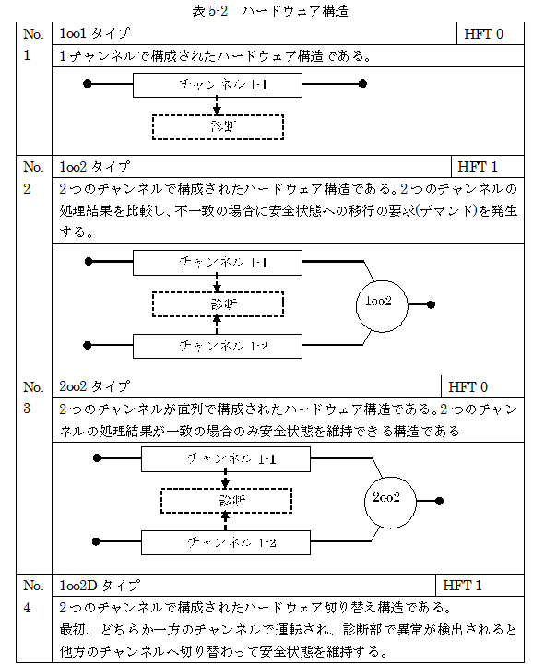
4-(1)-オ 電子等制御システムの設計と開発(2/3)
以下のハードウェア構造は、ハードウェアフォールトトレランス(HFT: Hardware Fault Tolerance)と安全側故障割合(SFF)と、要求される安全度水準により選択される．
Notes:
＜意図・ポイント＞
ハードウェアアーキテクチャの2チャンネルの例 サブシステムの信頼性ブロック図
＜補足事項・背景＞
・1oo2（one out of two）と呼ぶ．
診断機能は、別回路でも、相手側のマイコン回路部でも良い．
一方が診断で他方の故障を検出し、検出した側が安全機能のトリガーを掛ける．安全機能は別の回路又は論理部で実行される．
診断回路も安全回路なので、診断回路が間違えて故障検出しても安全機能のトリガーを掛ける．
・2oo2（two out of two）と呼ぶ．
診断機能は、別回路でも、相手側のマイコン回路部でも良い．
2つの計算結果が一致した時のみ結果を次プロセスへ送る．
診断により故障検出した時、計算結果不一致の場合は故障として安全機能のトリガーを掛ける．
回路の動作は原則的に1oo1と同じであるが、2重化している分、動作の信頼性が1oo1より優れている．
＜出典・参考文献等＞
JIS C 0508-6 ,IEC61508-6 :
・B.3.2.2 Architectures for low demand mode of operation
・B.3.3 Average frequency of dangerous failure (for high demand or continuous mode of operation

Slide 173
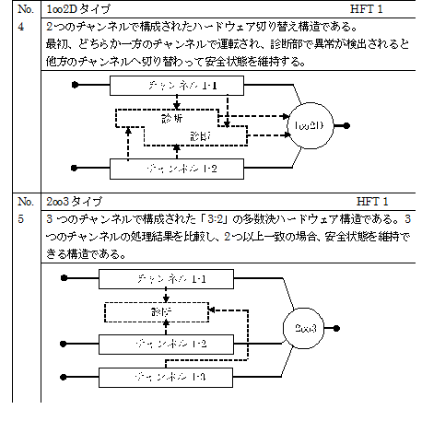
4-(1)-オ 電子等制御システムの設計と開発(3/3)
以下のハードウェア構造は、ハードウェアフォールトトレランス(HFT: Hardware Fault Tolerance)と安全側故障割合(SFF)と、要求される安全度水準により選択される．
Notes:
＜意図・ポイント＞
ハードウェアアーキテクチャの2チャンネルと3チャンネルの例
サブシステムの信頼性ブロック図
＜補足事項・背景＞
2チャンネル
1oo2D（one out of two D）と呼ぶ．
診断機能は、別回路でも、相手側のマイコン回路部でも良い．2チャンネルは同時に動作していない(仕組みに行っては動作していることもある)．一方のチャンネルが待機、もう一方が動作チャンネルとなる．診断回路で故障が見つかった場合、待機チャンネルに切り替わる．と同時に安全機能のトリガーが掛かる．故障時停止できない制御に向いている．
3チャンネル
2oo3（two out of three）と呼ぶ．
診断機能は、別回路でも、相互のマイコン回路部でも良い．多数決で実行される．
即ち、2チャンネルが同じ結果であれば、それが有効になる．1チャンネルが故障していても動作する．1チャンネル故障した場合は2チャンネル一致の動作なので2oo2となる．
一般的には2oo2故障検出で安全機能をトリガーするが、1チャンネル故障検出で安全機能トリガーもある．
＜出典・参考文献等＞
JIS C 0508-6 ,IEC61508-6 :
・B.3.2.2 Architectures for low demand mode of operation
・B.3.3 Average frequency of dangerous failure (for high demand or continuous mode of operation

Slide 174
4-(2) ハードウェアの安全構造の制約(1/3)
ルート1H； | ハードウェアフォールトトレランス(HFT: Hardware Fault Tolerance)と安全側故障割合を算出する方法
ルート2H； | 規定された安全度水準に対して、更に高い信頼性水準とハードウェアーフォルトトレランス(HFT)に関するエンドユーザからフィードバックされたコンポーネントの信頼性データに基づく方法
Notes:
＜意図・ポイント＞
ハードウェア開発のためのハードウェアアーキテクチャの制約条件
＜補足事項・背景＞
２つのやり方がある。
ルート1Hに従う設計・開発を行った方が良い．
ルート2Hは、既存の安全機能を使用する場合に取る方法．市場からの信頼性データに基づく方法なので、サンプル数が多く取れる場合は採用できる．
信頼限界は90％以上が必要．
2つのルートは併用されることが多い．例えば電子部品の寿命データはルート2Hに基づく寿命データλ(ラムダ)による．
λの単位は1/10⁻⁹（1/h）でfit（フィット）と呼ぶ．抵抗など、0. 1/10⁻⁹（1/h）であれば、0.1フィットという．
＜出典・参考文献等＞

Slide 175
4-(2) ハードウェアの安全構造の制約(2/3)
●タイプA
安全機能を実行するコンポーネント要素の特徴．
コンポーネントのすべての故障モードが正しく定義されている．
フォールト状態での要素の挙動が、完全に決まっている．
「検出された」と「検出されない」危険側故障が要求される故障確率を満たしていることを示す十分な信頼できる故障データがある．
タイプAの電気、電子コンポーネントは、リレー、抵抗、コンデンサ、コイル、トランジスタやダイオードなどのディスクリート部品が主に相当する．
Notes:
＜意図・ポイント＞
ハードウェアの構成要素、故障モード（壊れ方）が明確なものがタイプA
＜補足事項・背景＞
単機能の電子部品や電機部品で構成された安全回路である．
単機能の電子部品とは、トランジスタ、ダイオード、抵抗、コンデンサ、フォトカプラなど．故障モードが特定できる部品である．トランジスタならエミッタ―・コレクタ間のショートやコレクタ断線などの故障モードのことである．
電機部品は、機械的機構を持った電気関連部品で、リレー、スイッチやコネクタなどである．
タイプAの安全機能装置としては安全リレーユニットなどがある．安全リレーと抵抗、コンデンサ、コネクタ、プリント板が主な部品である。
注：プリント板の信頼性は、製造工程のメッキ液等の残渣、スルーホールの信頼性などで評価。
＜出典・参考文献等＞

Slide 176
4-(2) ハードウェアの安全構造の制約(3/3)
●タイプB
安全機能を実行するコンポーネント要素の特徴．
1つ以上のコンポーネント要素の故障モードが正しく定義されていない
フォールト条件の下での要素の挙動を完全に決められない
「検出された」と「検出されない」危険側故障が要求される故障率の根拠となる信頼性データが不十分である．
タイプBのコンポーネントは、主に、ICやLSIなどが該当する．
Notes:
＜意図・ポイント＞
タイプBは、タイプAでないものである．
＜補足事項・背景＞
IC（集積回路）で構成された回路である．
最近のトランジスタなどは過電流検出回路を内蔵しているものがある．これらの回路は集積回路が内蔵されているので、タイプBとなる．
タイプBとは、故障モードが特定できない不明(IC内部の故障は外から特定できない)故障が起きる可能性のある部品を使用した回路である．
ある要素内のコンポーネントの少なくとも1つがタイプAの条件(故障モードの定義が不明)に不適合なら、その要素は、タイプBとである．
具体的には、プリント板で構成される要素に１つでもICが使用されていれば、そのプリント板は、タイプBである．
＜出典・参考文献等＞

Slide 177
4-(2)-ウ SFFとHFTの関係表
表5-3 タイプA 安全関連要素やサブシステムで許される安全度水準の最大値
要素のSFF | HFT(ハードウェアフォールトトレランス)
 | 0 | 1 | 2
< 60 % | SIL 1 | SIL 2 | SIL 3
≥ 60 % – < 90 % | SIL 2 | SIL 3 | SIL 4
≥ 90 % – < 99 % | SIL 3 | SIL 4 | SIL 4
≥ 99 % | SIL 3 | SIL 4 | SIL 4
表5-4 タイプB 安全関連要素やサブシステムで許される安全度水準の最大値
要素のSFF | HFT
 | 0 | 1 | 2
<60 % | 不可 | SIL 1 | SIL 2
≥ 60 % – <90 % | SIL 1 | SIL 2 | SIL 3
≥ 90 % – <99 % | SIL 2 | SIL 3 | SIL 4
≥ 99 % | SIL 3 | SIL 4 | SIL 4
Notes:
＜意図・ポイント＞
ハードウェアフォールトトレランス（HFT）は、重要なパラメータである。
HFT：Hardware Fault Tolerance ハードウェア故障許容性とも呼んだ。
＜補足事項・背景＞
HFTは、0以上の数値で表される．HFT Nは、「N+1」個以上のチャンネルで構成された冗長化構成を表している．
何個のチャンネルが存続していれば、安全機能が喪失しないかを表す。
単チャンネルはHFTが“０”である。そのチャンネルが故障すれば、安全機能は維持できない。２チャンネル構成ならHFTは1である。
1oo2では、N=1となる．すなわち2個のチャンネル(N+1)で１つのチャンネルが故障したら動作できるチャンネルは1(N)個となる．よって、HFTは１である．
このような冗長化チャンネル構成をM oo N構成(m out of n)と呼ぶ．
一般的にはHFTは、’n-m’で求められ、HFT n-mとなる．
タイプAとタイプB用がある．タイプBの方が厳しい．これは、タイプBが故障モードの特定ができない故障を含んでいるからである．
このSFFとHFTのマトリクス表の交点が実現できるSIL値の最高値(上限)となる．
SFF：安全側故障割合 後で説明
＜出典・参考文献等＞
JIS C 0508-2 : 7.4.4.2 ルート1H
IEC 61508-2 : 7.4.4.2 Route 1H

Slide 178
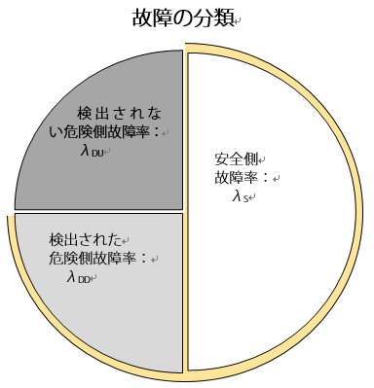
4-(2)-ウ-(イ) SFF：安全側故障割合
●SFF(Safe Failure Fraction：安全側故障割合)
故障は、安全側故障率、自己診断によって検出される危険側故障率、検出されない危険側故障率に分類できる．
検出された危険側故障率は、安全側故障として扱う
SFF=(Σλ_{DD}+Σλ_{S})/( Σλ_{DU}+Σλ_{DD}+Σλ_{S})
Notes:
＜意図・ポイント＞
故障の分類は4種類
＜補足事項・背景＞
検出された安全側故障 λ_{SD}
検出されない安全側故障 λ_{SU} λ_{S}=λ_{SD}+λ_{SU}
検出された危険側故障 λ_{DD}
検出されない危険側故障 λ_{DU} λ_{D}=λ_{DD}+λ_{DU}
１．診断は、安全機能のデマンドの前に行われなければならない．
このことは、単位時間当たりの診断回数が単位時間当たりのデマンド数より多くなければならないと言うことである．
注意（ついつい言い間違えること）
λ_{DD}は検出できる危険側故障ではない．検出された危険側故障である．同様にλ_{DU}は検出できない危険側故障ではなく、検出されない危険側故障である．
＜出典・参考文献等＞
JIS C 0508-2 付属書C

Slide 179
4-(2)-ウ-(ウ) DC:診断カバー率(1/2)
●DC(Diagnostic Coverage)は、診断カバー率であり、危険側故障の内、検出可能な危険側故障の割合である．
DC=Σλ_{DD}/(Σλ_{DD}+Σλ_{DU})= Σλ_{DD}/(Σλ_{D})
ここに、(1-DC)= λ_{DU}/λ_{D}である．
ＤＣは危険側故障率だけで求める
Notes:
＜意図・ポイント＞
SFFとDCの違い
＜補足事項・背景＞
DCは危険側故障のみが対象である．
DCが大きいことはSFFが多きいという相関関係はある．しかしλ_{S}=λ_{D}ならSFFとDCの関係は簡単にわかり、DCからSFFはわかるが、実際はλ_{S}≠λ_{D}なので、SFFは、FMEDAから求める．
・SFFが必要なのはHFTからハードウェアアーキテクチャを求める時くらいである．
＜出典・参考文献等＞

Slide 180
4-(2)-ウ-(ウ) DC:診断カバー率(2/2)
●診断項目はアプリケーションに依存する．主なものは以下．
No.1 | 冗長システムの相互信号比較、相互監視のような比較チェック
No.2 | メモリチェックサムのような診断
No.3 | I/O信号へのチェックパルスによる導通試験
No.4 | アナログ信号の連続監視．規定の信号範囲にあるかのモニタによる範囲外故障検出
No.5 | 電源投入時のステータスチェック、電源電圧チェック、ウォッチドグの動作確認、論理部試験、I/O部動作確認、メモリチェック、アプリケーション特有な仕組みのチェック
Notes:
＜意図・ポイント＞
カバー率は、ソフトウェアで実現することがほとんどである。
＜補足事項・背景＞
１．相互信号比較： 非常停止のように2つ信号を冗長化して入力する時、ほぼ同時に2つの信号が同じ丈太であるかを比較チェックする方法．
２．メモリチェックサム：安全制御で使用しているデータなどを格納したRAM領域や安全プログラムのROM領域の診断方法．SIL３やPle,dの場合はCRCのような方法を用いる．
３．I/O信号のチェックパルス ：I/O信号の動作中に行うチェック方法．ダイナミック（動的）手法のため、高い安全度水準に対する方法である．
４．アナログ信号の監視：アナログ信号の急激な変化はないか？（断線や短絡、センサの故障が疑われる）．4-20mA方式なら０mAは無い．そうなっていないか？ 制御上あるべき値から外れていないか？など．
５．電源投入の自己診断項目
電源電圧は正常化（定格内か？）、ウォッチドッグの動作はソフトウェアの工夫が必要(難易度高)、論理部試験は決めた入力に対し期待した値が出るかでチェック．I/O部は負荷を入れない状態でON/OFFチェックができる工夫を予め設計する．メモリチェックは時間がかかるので電源投入後何秒でシステム稼働が必要かでメモリチェック方法を安全度水準と考え併せて決める．
＜出典・参考文献等＞
JIS C 0508-7 IEC61508-7

Slide 181
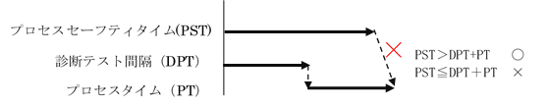
4-(2)-ウ-(エ) ＳＦＦの信頼性の確認(1/2)
安全機能実行の応答速度は診断間隔より短い事
ハードウェアフォールトトレランス(HFT)が0
高頻度作動要求モード又は連続モードで動作する要素
ⅰ. 診断テスト間隔と作動要求(デマンド)より安全機能が動作し、安全機能を達成するまでのプロセス合計時間がプロセスセーフティタイムより長い場合．
プロセスセーフティタイムは、安全機能発動のデマンド発生から安全状態になるまでの時間である．これは、安全要求仕様で決定する．
診断テスト直後に故障が生じた場合、次の診断テストまで故障が検出できないので、最悪値の診断テスト時間で評価する．
Notes:
＜意図・ポイント＞
SFFの信頼性。
＜補足事項・背景＞
SFFの信頼性条件は、HFTが“０”のハードウェアアーキテクチャで適応されるが、HFTが１でも1チャンネルが故障すれば、HFTは0になるので、冗長化構成でも各チャンネルには必要となる．冗長化でも、多様化でも必要な条件である．
もちろんHFTが０でこの条件をスタートさせる方法でも良い。
非常停止が押されてから駆動電源がOFFするまで30msの仕様の場合、30msがPST.
非常停止処理制御装置のスキャンが20msとし、駆動電源遮断器の応答が10msとしたとき、非常停止処理制御装置が駆動電源遮断器にOFFを指令して電源遮断まで(20+10)msとなる。
非常停止回路を診断する間隔が10msの場合、非常停止回路の故障（非常停止が押されたことではない）を検出し、非常停止処理制御装置に故障を通知した時、通知遅れが最大で10msとなる。
この結果、診断検出遅れ10ms＋非常停止処理制御装置のスキャン20ms＋駆動電源遮断器の応答10ms＝40msとなる。PST仕様の30ms以上になる。
この場合、PSTを40msに仕様変更するか、非常停止回路を診断するソフトを非常停止処理制御装置に組み込み、更にスキャンごとに非常停止の診断を行うことで、非常停止処理制御装置のスキャン20ms＋駆動電源遮断器の応答10ms＝30msでPST=30msが実現できる。
＜出典・参考文献等＞
１．自己診断間隔をTDとする．
２．開発した装置での、デマンド発生から安全状態移行するまでの時間をPTとする．
TD＋PT≦PST であることが必要である．
３．診断の結果デマンド出た場合、故障は前の診断と診断結果の間で起きたと考えられる．
４．前の診断直後に故障が起きたとすれば、TDが故障している時間となるので、本来ここでデマンドでなければいけない．
５．診断結果による、安全状態への移行時間は、TD＋PTとなる．

Slide 182
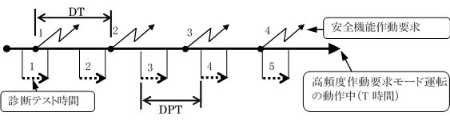
4-(2)-ウ-(エ) ＳＦＦの信頼性の確認(2/2)
時間当たりの診断回数よりデマンド数が少ない事
ハードウェアフォールトトレランス(HFT)が0
高頻度作動要求モード又は連続モードで動作する要素
高頻度作動要求モードである時、作動要求(デマンド)率に対する診断テスト率の比が100 以上である場合．
作動要求間隔：DT 診断テスト間隔をDPTとする．
作動要求率：1/DT 診断テスト率：1/DPT (1/DT)/(1/DPT)=DPT/DT＞100%は×．
このことは、ある時間内のデマンド回数と診断テスト回数を比べた時、デマンド回数より診断テスト回数が多くなければならないことである．
Notes:
＜意図・ポイント＞
SFFと診断回数の関係
単位時間当たりのデマンドの数より診断回数が多くなければならない。
＜補足事項・背景＞
SFFの条件は、故障すれば、HFTは0になるので、冗長化構成でも各チャンネルには必要となる．
冗長化でも、多様化でも必要な条件である．
診断によって検出される危険側故障が、診断タイミングの前に故障した安全機能に対しデマンドが発動されると、診断が間に合わず危険状態になる．
SFF算出でλ_{DD}であっても、診断で故障が検出する前に動作してしまうので、危険状態になる。
＜出典・参考文献等＞

Slide 183
4-(3) SILの簡易決定(1/2)
サブシステムの直列接続
Notes:
＜意図・ポイント＞
SILの簡易決定の方法。直列の場合。
＜補足事項・背景＞
直列の場合は、一番安全度水準の低い要素と同じ安全度水準になる．
例
Ａ：SIL1→2×10⁻⁶
Ｂ：SIL2→3×10⁻⁷
Ａ：SIL1→4×10⁻⁶
Ａ：SIL1→2×10⁻⁸
システム全体のSILは、2×10⁻⁶＋3×10⁻⁷＋4×10⁻⁶＋2×10⁻⁸
合計；6.32×10⁻⁶
SIL1となる．
＜出典・参考文献等＞
JIS C 0508-2 7.4.4.2.3 E/E/PE 安全関連サブシステムにおいては，幾つかの要素からなる安全機能を要素の直列組合せを介して履行する場合

Slide 184
4-(3) SILの簡易決定(2/2)
要素の並列接続
並列チャンネル要素の安全度水準の最高値にHFTの値を加える．
Notes:
＜意図・ポイント＞
サブシステムが並列場合のSILの簡易決定方法
＜補足事項・背景＞
最も高い安全度水準のチャンネル：要素1 & 2 ⇒ SIL2
HFTの値 N ：サブシステムXは、2つの冗長化された並列チャンネル(1oo2)の組み合わせなるのでHFT 1となる．故にN=1である．
サブシステムXの安全度水準は、SIL(2+N)=SIL(2+1)=SIL3となる．
サブシステムXとYは、直列でそれぞれSIL3とSIL2である．
結局、直列要素サブシステムX,Yを統合した構造となる．
＜出典・参考文献等＞
JIS C 0508-2 7.4.4.2.4 E/E/PE 安全関連サブシステムにおいて，N のチャネル数（並列要素の組合せ）をもつハードウ
ェアフォールトトレランスを介して

Slide 185
4-(4) ルート2H
●ハードウェアのランダム故障の影響を定量化する
類似の要素のフィールドフィードバックデータを基にする．
国際規格(例えば、IEC 60300-3-2(JIS C 5750-3-2)やISO 14224)に従って収集したデータを基にする．
●信頼性を確保する．
フィールドフィードバックデータの量
計算に使用するそれぞれの信頼性変数(e.g.故障率)の平均値や不確定性レベルについては、90%信頼区間での評価が最低条件である
信頼性確認試験の実施．
専門家の判定の結果
Notes:
＜意図・ポイント＞
ルート2Hは統計的処理で行う。
＜補足事項・背景＞
この表より、高頻度であれば信頼限界99％であれば、SIL3を宣言したければ、4.6×１０８時間（約4万年）の稼働データからSIL3であることを証明する．
＜出典・参考文献等＞

Slide 186
4-(5) ハードウェアランダム故障の影響の定量化
機能安全は偶発故障期間が対象
Notes:
＜意図・ポイント＞
故障率曲線の一般論
偶発故障期間がPFD、PFHの対象区間．
＜補足事項・背景＞
ａ．初期故障期間：
さまざまな要因があるが、設計、製造工程が未習熟のまま初期工程で作りこまれてしまった欠陥により、使用開始とともに劣化、故障が発現する期間．
この領域では故障率は時間の経過とともに低下し、やがて安定した状態に移っていく．
b．偶発故障期間：
不良品が初期故障期で十分取り除かれてしまった後、故障がごく稀にしか発生しない安定した期間のこと．
この時期の領域では故障率は時間の経過に関係なく、ほぼ一定 (=λ) とみなされる．
c．摩耗故障期：
部品などに摩耗や劣化が蓄積してきて故障が増加してくる期間である．この時期は、それまでの使用状況によって変化する．部品の使用限界に近い使い方では、摩耗故障の期間に早く到達することになる．
＜出典・参考文献等＞

Slide 187
4-(5)-イ 目標機能失敗尺度
●目標機能失敗尺度（target failure measure）
故障時、又は故障状態での安全機能の危険側機能失敗の目標確率である．
安全機能の運用モードにより2種類の目標確機能失敗確率がある．
ⅰ 低頻度作動要求モード----------------------PFD
作動要求当たりの，安全機能の危険側機能失敗の平均確率
単位は回数
ⅱ 高頻度作動要求モード又は連続モード--------PFH
時間当たり[1/h]の危険側機能失敗の平均頻度
Notes:
＜意図・ポイント＞
PFD、PFHの統計的定義の概要
＜補足事項・背景＞
１．PFDは、EUC 又はEUC 制御システムから作動要求が発生された時、安全関連システムの規定の安全機能が実行されない確率、安全が有効とならないアンアベイラビリティ(不可動率)である．
アベイラビリティは、故障の平均間隔と故障したときの平均修復時間を用いて次のように表すことができる．
A= MTBF (平均故障間隔)/ (MTTR (平均修復時間)+ MTBF)
アベイラビリティ（U)とアンアベイラビリティ（A)の関係は以下のようになる．U＝１－A
２．PFH(Probability of Failure per Hour)は、安全機能の1時間当たりの危険側故障率のことである．
・ 安全機能が動作を開始してプルーフ試験までに安全機能が故障して危険側故障になるまでの平均故障時間MTTF(Mean Time To Failure)、又は平均故障間隔MTBF(Mean Time Between Failure)の逆数である．
３．PFHでは、作動要求が1回/年より多いか、連続的に発生する安全機能が対象である．
・ この条件で、「プルーフ試験間隔の間にDU(検出されない)故障が起きる確率」を表す．
＜出典・参考文献等＞

Slide 188
4-(5)-イ-(イ) PFHについて(1/2)
オーバホールによる
DU故障の調査、修理
DD故障
DU故障
PFD：
プルーフテスト間隔の間に何回故障したか．
MTBF/Tに相当
修理
修理
作動要求
再稼働
0
t
T（プルーフテスト間隔）
T
作動要求：
PFD:1回/年より少ない
PFH:1回/年より多い、連続的に発生
診断による故障分類
DD故障：
検出された危険側故障
DU故障
検出されない危険側故
DU故障
PFH：
プルーフテスト間隔の間にDU故障が起きる確率
1/MTTFdに相当
作動要求
危険状態
0
T（プルーフテスト間隔）
Notes:
＜意図・ポイント＞
PFDとPFHの違いを図で表す。
＜補足事項・背景＞
1. PFDは、プルーフ試験間隔（T）の間に故障する回数．故障は危険側故障のλ_{DD}でもλ_{DU}でも良い．
2. PFHはプルーフ試験間隔（T）の間で、検出されない危険側故障λ_{DU}が起きるまでの時間の逆数． 1/MTTFd．
＜出典・参考文献等＞

Slide 189
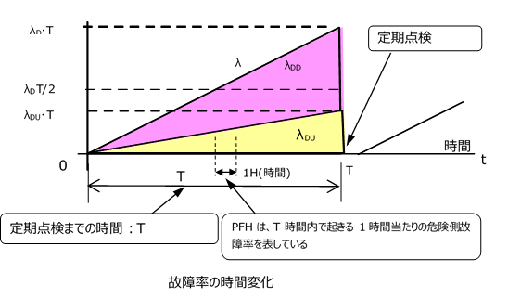
4-(5)-イ-(イ) PFHについて(2/2)
左図：1oo1
PFH=(1-e^{-λT})/T
≒λT/T＝λ
プルーフテスト間隔
Notes:
＜意図・ポイント＞
PFHの数学的意味
説明を飛ばしても良い
＜補足事項・背景＞
f(t) = dF(t)/dt = d{1-exp^{(-λt)}}/dt = λexp^{(-λt)}
故に、次のようになる．
PFH(T) =∫₀^{T}f(t)dt/T = F(T)/T = (1-e^{-λT})/T
λT<<1なら近似的に F(t) = 1-e^{-λt} ≒ λt、
PFH(T) = (1-e^{-λT})/T≒λ･T/T
PFH(T) = λ
λは、一般的に次のように表せる．
λ=1/MTBF 又は、1/MTTF
MTBF：平均故障間隔 又は、MTTF：故障までの平均時間
＜出典・参考文献等＞

Slide 190
4-(5)-イ-(ウ)共通因故障(1/2)
●1oo2の共通原因故障
2チャンネル以上の場合、共通原因故障を考慮して危険側故障率、PFD、PFHを求める．
共通原因故障は1つの故障原因で複数のチャンネルがほぼ同時に故障になり、危険状態になる故障のことを言う．
共通原因故障の信頼性ブロック図(RBD)は右図のようになる．
チャンネルA：(λ_{A})
1oo2
共通原因故障：CCF
チャンネルB：(λ_{B})
λ_{AB_CCF}
共通原因故障のブロック図
Notes:
＜意図・ポイント＞
共通原因故障は、冗長化チャンネルの故障から抜き出す。
＜補足事項・背景＞
１．共通原因故障は、CCFと呼ぶ。 Common Cause Failure
２．共通原因故障はHFTが1以上のハードウェアアーキテクチャで考慮する。
３．複数チャンネルが同じ原因で故障することをいう。
４．共通原因故障の要因は、製造因子(ロット不良)、環境因子(温度、EMC)、設計因子など多くの要因がある。
５．共通原因故障の多くの要因は、決定論的原因故障の要因である。
６．共通原因故障に対する耐性は、少なくとも安全要求仕様段階から考慮する。
＜出典・参考文献等＞
共通原因故障の発生確率割合はIEC61508-6 Table D.1、IEC62061 Annex F Table F.1及びTable F.2、ISO13849-1 Annex F Table F.1に記載のチェックシートで決定する。このチェックシートの内容は少なくとも安全要求仕様段階から設計に反映する。

Slide 191
4-(5)-イ-(ウ)共通因故障(2/2)
共通原因故障は、冗長化されたチャンネルAの故障とチャンネルBの故障の同時故障なのでチャンネルAとチャンネルBともに同率と考えられる．この率をβで表す．
チャンネルA：(1-β)λ_{A}
チャンネルB：(1-β)λ_{B}
チャンネルA：βλ_{A}
チャンネルB：βλ_{B}
共通原因故障(CCF) ⇒ λ_{AB_CCF} = (βλ_{A}+βλ_{B})/2
共通原因故障の集合図
Notes:
＜意図・ポイント＞
共通原因故障の図示化で示した。
＜補足事項・背景＞
１．共通原因故障は図のように表すことができる。故障集合のチャンネルAとチャンネルBとの共通領域部分が共通原因故障領域となる。
２．共通原因故障はβ因子を使って表す。
Βは％である。
３．冗長化チャンネルで考える。
４．多様化チャンネルではβ値がチャンネルAとチャンネルBでは異なる可能性がある。
＜出典・参考文献等＞

Slide 192
4-ア 共通原因故障の検討(1/2)
共通原因故障要因は、設計段階、又は安全機器導入段階で以下の項目に従って共通原因故障の要因を考慮する．
ⅰ．共通原因故障の因子β、β_{D}値の目標値を決める．
ⅱ．共通原因故障の発生がランダム故障だけとは限らない．
決定論的原因故障による故障が含まれるので決定論的原因故障対策を行う．
注：
IEC61508シリーズ：共通原因故障の因子としてβとβ_{D}で影響度を考慮する。
IEC62061：共通原因故障の因子としてβで影響度を考慮する。βは共通原因故障の見積もり表の点数で決定。
ISO13849-1：共通原因故障の見積もり表の点数65点以上であることが必要。Β因子はない。
Notes:
＜意図・ポイント＞
共通原因故障はβ因子でランダム故障から分離する。
Β因子はチェックシートの点数から求める。
＜補足事項・背景＞
共通原因故障はβ値、％で表す。
１．IEC61508では、βとβ_{D}で共通原因故障の割合を表す。
λ_{DD}の共通原因故障の割合をβ_{D}。
λ_{DU}の共通原因故障の割合をβ。
チェックシートの点数と自己診断周期、ハードウェアアーキテクチャからβとβ_{D}を決定する。
２．IEC61508では、βで共通原因故障の割合を表す。
Table F.2 – Estimation of CCF factor (β)
３．ISO13849-1では、点数で共通原因故障の有無を表す。規定65点以上で共通原因故障が回避されているとする。
＜出典・参考文献等＞

Slide 193
4-ア 共通原因故障の検討(2/2)
共通原因故障につながる故障の種類
ⅰ. ランダム故障
ⅱ. 決定論的原因故障
ソフトウェアのバグ、ハードウェアの初期故障をもたらす外部ストレス、EMC、サージ、電源変動などがある．
潜在的に持っている決定論的原因故障の要因
ⅲ．従属故障(ある故障により起きる故障。単独の故障率より大きくなる)
ⅳ．共通モード故障（CMF）(ロット不良や誤配線など同原因で2ch以上が故障)
ⅴ．カスケード故障(ある故障が原因で続けて起きる故障)
Notes:
＜意図・ポイント＞
共通原因故障に関連する故障の分類
＜補足事項・背景＞
ランダム故障
ⅰ． 2チャンネル以上に係る部品の故障。
宇宙線によるメモリ故障（ソフトエラー）、仕方なく寿命の短い部品を使った場合など
ⅱ．決定論的原因故障
決定論的原因故障は人が係る故障である。仕様間違い、知見不足、ソフトウェアのバグ（論理ミス）、ヒューマンエラーの誘発など
EMC、電源変動による故障は設計者の知見不足による決定論的原因故障。
ⅲ．従属故障 dependent failure
ある故障の影響で別な故障が起きること
故障確率が，故障原因となる原因の無条件発生確率の単純な掛け算として表現できない故障。 二つの状態A, B は，次のときにだけ従属である。
failure whose probability cannot be expressed as the simple product of the unconditional probabilities of the individual events that caused it
P（A and B）＞P(A)×P (B)
２つの故障確率P(A)とP (B) があるとき、２つの故障の P（A and B）の確率がP(A)とP (B) の確率の掛け算より大きい。従属故障は故障原因と何らかのつながりがある。
・共通モード故障
同様の誤った結果を引き起こす、2つ以上のチャンネルで同様に起きる故障。主に、設計や保守における品質問題によって引き起こされる故障。単一要因によって冗長システムにも起きる。この故障は多重化によっても軽減できない。
・カスケード故障
ある機器の故障が原因で続けて起きる故障。故障発生機器とその後に起きる故障とは機能的な結びつきがある。
＜出典・参考文献等＞

Slide 194
4-イ 共通原因故障の抑制策
●危険側故障のDU故障を減らすこと．即ち診断率を上げること．
●信頼性を上げ、共通原因故障の影響を少なくする．
信頼性抑制策の例
・ⅰ．診断カバー率(DC)を大きくし、検出されない故障(λDU)割合を低減する．
・ⅱ．診断にクロスモニター(相互監視)を使用する．
冗長・多重チャンネルにおいて、一方のチャンネルの故障を他方のチャンネルで検出するクロスモニターを行う．クロスモニターにより、診断率が向上する．
・ⅲ．診断試験の頻度を多くし、作動要求の前に共通原因故障を検出する．
・ⅳ．信頼性が使用実績で明らかになったものを使用する．
使用実績としては、信頼性が認証されているもの、市場で多く受け入れられているもの、長期間危険側故障の発生していない実績のあるもの等が相当する．
・ⅴ．冗長・多重チャンネルの相互間の独立性を高め、共通源故障の影響を少なくする．
Notes:
＜意図・ポイント＞
共通原因故障を起こさない取り組み
＜補足事項・背景＞
共通原因故障の低減には、βのチェックシート項目の対応をすればよい。
チェック項目
1 分離と隔離
2 多様性
3 設計／アプリケーション／経験
3.1 過電圧、過圧力、過電流などの保護
3.2 十分吟味された部品が使用されている
4 アセスメント／分析
5 能力／訓練
6 環境
6.1 適切な規格に準じたCCFに対する汚染の防止と電磁両立性（EMC）
6.2 その他の影響
＜出典・参考文献等＞

Slide 195
4-ウ β，β_{D}の推定(1/2)
β因子
冗長・多重化チャンネルシステムの共通原因故障の可能性をβ因子で推定する．
β因子使用した危険側故障率
λ_{DU}にβ、λ_{DD}にはβ_{D}の因子を与える．
共通原因故障率：βλ_{DU}＋β_{D}λ_{DD}
危険側故障： λ_{D}=λ_{DD}+λ_{DU}である．
共通原因故障を加味した危険側故障率は次のようになる．
λ_{D}=(1- β_{D})λ_{DD}+(1- β)λ_{DU}+ β_{D}λ_{DD}+ βλ_{DU}
非共通原因故障部
共通原因故障部
β、β_{D}の算出の詳細は、ボイラーマニュアルの第３章PFDavgの項を参照するとよい
Notes:
＜意図・ポイント＞
共通原因故障の割合値βの推定
＜補足事項・背景＞
IEC61508ではβ、β_{D}であるが、ISO13849-1、IEC62061ではβのみである．
ボイラーのテキストにも詳細があるので、そちらを参照するとよい。
＜出典・参考文献等＞
以下に詳しい記載がある。
JIS C 0508-6、IEC61508-6：
Annex D(informative)
A methodology for quantifying the effect of hardware-related common cause failures in E/E/PE systems
Table D.1 – Scoring programmable electronics or sensors/final elements
IEC61508-6

Slide 196
4-ウ β，β_{D}の推定(2/2)
共通原因故障のチェック項目
IEC 61508-6 Table D.1のスコア表の項目
 | 評価項目 | サブシステム |  | チェック内容 | スコアの配点
 |  | 論理部 | I/O部 |  | 設計方法 | 装置関連 | 運用関連
1 | 分離/隔離 | 10 | 10 | 配線分離/制御盤収納 |  | 10
2 | 多様性/冗長性 | 20 | 20 | 設計・試験・保守方法、制御の冗長化、多重化 | 16 |  | 4
3 | 複雑さ/設計/運用/成熟度/経験 | 10 | 10 | 安全情報の分離、使用実績、安全機器の単純性、定格の余裕度 | 4 |  | 6
4 | 評価データの解析とフィードバック | 10 | 10 | 故障情報の再利用、再発防止 |  |  | 10
5 | 方法/ヒューマンインターフェース | 10 | 10 | 故障検出の完全度、保守手順の完成度、ポカよけの程度、診断率の程度 |  |  | 10
6 | 適正/訓練/安全文化 | 10 | 10 | 設計者、保守者の訓練、理解度向上 |  |  | 10
7 | 環境制御 | 10 | 10 | 要員の機密管理、環境試験と実環境の差、信号配線の独立性 |  | 3 | 7
8 | 環境試験 | 20 | 20 | EMC,EMI、ESDのレベルの適正 |  | 10
スコア表の点数を基にβ、β_{D}を推定する。
Notes:
＜意図・ポイント＞
共通原因故障のスコア表の要約
＜補足事項・背景＞
IEC61508-6の共通原因故障のチェックシート（スコア表）をまとめたもの。チェックシートは論理部と入力部と出力部に分かれ、入力部と出力部は同じチェック項目とスコアである。
共通原因故障のβとβDは、入力部、論理部、出力部ごとに求める。
チェックシート内のX、Y
X:共通原因故障が直接コンポーネントに及ぶものの係数
Y:決定論的原因故障に関係する係数
手順概略
(a) スコアの集計
(b) 診断試験頻度による補正
(c) スコア値によるβ_{INT}、β_{D INT}の推定
(d) ハードウェアアーキテクチャ補正
詳細はボイラーテキストに記載あり。
＜出典・参考文献等＞

Slide 197
4 -(7) FMEDAの例(1/4)
サブシステム
入力部
論理部
出力部
+DC24V
ホトカプラ
IC
+DC3.3V
抵抗
安全信号
コンデンサ
+DC0V
0V
FMEDA回路例
Notes:
＜意図・ポイント＞
FMEDAのための回路例
＜補足事項・背景＞
入力回路の例。例は回路中にICがあるのでタイプBである。
DC24Vの安全信号が、ホトカプラを経由してマイコン制御の3.3Vの信号に変換される。
部品は抵抗、コンデンサ、ホトカプラ、信号インバートIC(74C04)．
＜出典・参考文献等＞

Slide 198


4 -(7) FMEDAの例(1/4) 補足
注意
安全信号用のホトカプラは、1つのチップに複数のホトカプラの入ったものを使ってはいけない。必ず1信号1ホトカプラ(独立した)のものを採用する。
理由
1つのチップに複数のホトカプラがあると、１つのホトカプラの故障が同一チップ内の他のホトカプラ素子に影響（共通原因故障）を与える可能性がある。
共通原因故障を考慮する必要性が生まれるため独立素子を使う。
4入力4出力ホトカプラ
1入力１出力ホトカプラ
×
○
Notes:
意図・ポイント＞
FMEDAのための回路例の注意
＜補足事項・背景＞
共通原因故障を配慮した設計の例
＜出典・参考文献等＞

Slide 199
4 -(7) FMEDAの例(2/4)
FMEDAで用いる記号
No. | 記号 | 説明
1 | λ | 部品の故障率．単位は、FIT (フィット)． FIT→(1/(10⁹･h(時間)) 10⁻⁹ ・1/h
2 | DC | 診断カバー率又は診断率． 回路内の部品の診断ができている割合．
3 | 故障 モード | 部品の故障状態． 故障状態にはPIN間ショートやオープン、内部回路破損、ドリフト、発振などがある．
4 | %FM | 故障モードの市場発生割合． 例)：抵抗の故障モード、短絡(ｼｮｰﾄ)、開放(ｵｰﾌﾟﾝ)の市場での発生割合(％データ)． 発生割合不明の場合は安全側故障/危険側故障の発生割合を50%/50%とする．
5 | 安全/危険 | 該当の部品故障が発生した時、設計・開発の装置、機器が安全状態になるのか、危険状態になるのかの判定．
Notes:
＜意図・ポイント＞
FMEDAのパラメータ
＜補足事項・背景＞
１．λは部品の寿命時間の逆数。
・データはメーカ、又は市場データから入手
市場データ例（SN9500；シーメンス社のデータ）
２．DC：診断率 危険側故障の内診断できている割合。FMEDAで求めることができる。
３．故障モード：抵抗であれば、開放（断線）、または短絡のこと。ホトカプラであれば、ピン間短絡、ダイオードオープン故障、トランジスタ短絡、トランジスタオープンなどがある。４．%FM：故障モードの割合。抵抗であれば、短絡５０％ 断線５０％とする。詳しくは、故障モード割合は、JIS B 9961の付属書Dを参照するとよい。
５．安全/危険： FMEDAで故障するとどうなるかを検討している部品で、その部品が故障した場合、例えば、出力が安全状態か危険状態かで判定。
機械制御であれば、出力OFFなのにONしてしまう、出力がOFFできない状態を危険状態と定義するとよい。入力の故障はマイコン制御を経て出力につながる。入力の故障がマイコンの論理ミスを誘発し、出力が危険状態になると考える。論理ミスを誘発しない防御的論理が組まれている場合は、その論理が機能して出力は安全状態になると考えればよい。
＜出典・参考文献等＞

Slide 200
4 -(7) FMEDAの例(3/4)
6 | λ_{SD}、λ_{SU}、λ_{DD}、λ_{DU}は、以下の計算で求める．
 | 1 | λ_{SD} | 安全側故障で検出された故障率． λ×DC×%FM×(安全=1,危険=0)
 | 2 | λ_{SU} | 安全側故障で検出されない故障率． λ×(1-DC)×%FM×(安全=1,危険=0)
 | 3 | λ_{DD} | 危険側故障で検出された故障率． λ×DC)×%FM×(安全=0,危険=1)
 | 4 | λ_{DU} | 危険側故障で検出されない故障率． λ×(1-DC)×%FM×(安全=0,危険=1)
Notes:
＜意図・ポイント＞
安全側故障、危険側故障の集計論理。
エクセルの関数のif関数で作るとよい。
＜補足事項・背景＞
安全側故障で検出された故障率の計算方法
λ×DC×%FM×(安全=1,危険=0)
この計算は安全側故障の計算、出力状態が安全と判定すれば、(安全=1,危険=0)
の項が“１”になるので、 λ×DC×%FMの値をλ_{DD}、またはλ_{DU}の列に入れる。
＜出典・参考文献等＞
JIS C 0508-6，IEC61508-6
:Annex C(informative)
Calculation of diagnostic coverage and safe failure fraction –worked example

Slide 201
4 -(7) FMEDAの例(4/4)
FMEDA表の例 (図5-16の回路例による)
部品 | λ | DC | 故障モード | %FM | 安全/危険 | λ_{SD} | λ_{SU} | λ_{DD} | λ_{DU}
抵抗 | 10 | 60% | 短絡(ｼｮｰﾄ) | 50% | 危険 *1 | 0 | 0 | 3 | 2
 |  |  | 開放(ｵｰﾌﾟﾝ) | 50% | 安全 | 3 | 2 | 0 | 0
コンデンサ | 40 | 90% | 短絡(ｼｮｰﾄ) | 50% | 安全 | 18 | 2 | 0 | 0
 |  |  | 開放(ｵｰﾌﾟﾝ) | 50% | 安全 | 18 | 2 | 0 | 0
ホト カプラ | 100 | 60% | トランジスタ開放 | 25% | 安全 | 15 | 10 | 0 | 0
 |  |  | トランジスタ短絡 | 25% | 危険 *2 | 0 | 0 | 15 | 10
 |  |  | ﾀﾞｲｵｰﾄﾞｼｮｰﾄ | 25% | 安全 | 15 | 10 | 0 | 0
 |  |  | ﾀﾞｲｵｰﾄﾞ開放 | 25% | 安全 | 15 | 10 | 0 | 0
IC | 50 | 60% | 開放(ｵｰﾌﾟﾝ) | 20% | 安全 | 6 | 4 | 0 | 0
 |  |  | 短絡 | 20% | 危険 *3 | 0 | 0 | 6 | 4
 |  |  | 常時0になる (ｽﾀｯｸｱｯﾄ0)*5 | 20% | 危険 *4 | 0 | 0 | 6 | 4
 |  |  | 常時１になる (ｽﾀｯｸｱｯﾄ1) | 20% | 安全 | 6 | 4 | 0 | 0
 |  |  | 出力変動 | 20% | 安全 | 6 | 4 | 0 | 0
合計（集計） |  |  |  |  |  | 102 | 48 | 30 | 20
Notes:
＜意図・ポイント＞
FMEDAの集計例
＜補足事項・背景＞
λの10は10フィットと読む。
DCは最大99%とする。
%FMはIEC62061のD表を参照するとよい。
安全/危険がどちらとも判定できないときは、安全0.5危険0.5としてλ_{SD}、λ_{SU}、λ_{DD}、λ_{DU}に割り付ける。
列ごとの集計してλ_{SD}、λ_{SU}、λ_{DD}、λ_{DU}ごとの和を求める。
これら求めた値からSFFを求める。
この値とCCFのβ、β_{D}によりPFH、PFDを求めることができる。
DCは、ISO13849-1、JIS B 9705-1の付属書E-1を参考にするとよい。
＜出典・参考文献等＞

Slide 202
4-(8) PHD,PFHの計算の手順
電子等制御安全関連システムの安全機能の故障率は、安全機能を実行する全サブシステムの故障率を算出し、加算して決定する
PFH_{SYS} = PFH_{S} + PFH_{L} + PFH_{FE}
センサ・サブシステム
（センサや入力インタフェース）
論理サブシステム
最終要素サブシステム
（出力インタフェースや最終要素）
信頼性ブロックとPFHの関係
Notes:
＜意図・ポイント＞
安全機能のPFD,PFHの集計
＜補足事項・背景＞
PFD,PFHは、FMEDAによりサブシステムである入力部 ロジック部、出力部のλ_{SD}、λ_{SU}、λ_{DD}、λ_{DU}ごとの集計値とCCFのβ、β_{D}値により求めることができる。
求めた、サブシステム毎のPFD、サブシステム毎のPFHの値を加算することで、安全制御システムのPFD,PFHを求めることができる。
そこで得られた値は、SIL値に変換することができる。
＜出典・参考文献等＞

Slide 203
4-(8)-ウ PFD,PFH規格推奨式(1/2)
1oo1ハードウェア・アーキテクチャ
1oo1タイプ |  | HFT 0
このタイプは、1チャンネルで構成されたハードウェア・アーキテクチャである．比較的、安全度レベルの低いサブシステム、要素に組み込まれる．
不可動時間：t_{CE}＝(λ_{DU}/λ_{D})･{(TP/2)+MRT}+(λ_{DD}/λ_{D})･MTTR｝ PFD_{G}=λ_{D}t_{CE} =(λ_{DU}+λ_{DD}) t_{CE} PFH_{G}=λ_{DU}･TP/TP=λ_{DU}
チャンネル1
診断
λ_{DU}
λ_{D}
λ_{DD}
t_{C1}=(T1/2)+MRT
t_{C2}=MTTR
t_{CE}
Notes:
＜意図・ポイント＞
PFD,PFHの算出式 1oo1の場合
＜補足事項・背景＞
MTTR：検出された故障が修理され運転に戻るまでの時間
MRT:故障を検知した後、運転に戻るまでの時間。平均修復時間MTTRから故障を検知する時間（自己診断間隔）を引いた時間。
DC：診断カバー率
不可動時間
t_{CE}＝(λ_{DU}/λ_{D})･{(T_{P}/2)+MRT}+(λ_{DD}/λ_{D})･MTTR= (１－DC)･{(TP/2)+MRT}+DC･MTTR
λ_{DU}は、どこで故障したかわからない検出されない故障、それで、プルーフ時間のT_{P}/2故障しているとする。それにMRTを加えると、 λ_{DU}の故障修理時間になるので、危険側故障の内λ_{DU}に係る時間をλ_{DU}/λ_{D}で出す。λ_{DD}の故障検出は診断によるので、最大診断検出時間まで待って検出される。不可動（停止）時間はMTTRとなる。それで、λ_{DD}/λ_{D} を掛けることで、 λ_{DD}による不可動（停止）時間が求まる。
PFH_{G}（G:あるサブシステムの集合のこと）は、T_{P}期間内で発生する機能失敗(故障)の平均確率であり、危険側故障になるまでの平均時間（MTTFまたはMTBF）の逆数である．
故にPFH_{G}=λ_{DU} となる．
＜出典・参考文献等＞

Slide 204
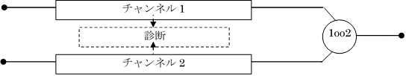
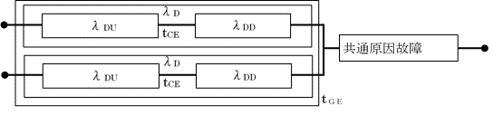
4-(8)-ウ PFD,PFH規格推奨式(2/2)
1oo2ハードウェア・アーキテクチャ
 |  | HFT 1
2つのチャンネルで構成された冗長化ハードウェア・アーキテクチャである．
t_{CE}＝(λ_{DU}/λ_{D})･{(TP/2)+MRT}+(λ_{DD}/λ_{D})･MTTR t_{GE}＝(λ_{DU}/λ_{D})･{(TP/3)+MRT}+(λ_{DD}/λ_{D})･MTTR 共通原因故障を考慮して PFD_{G}=2{(1-β_{D})λ_{DD}+(1-β)λ_{DU}}2t_{CE}･t_{GE}+β_{D}λ_{DD}･MTTR+βλ_{DU}{(TP/2)+MRT} PFH_{G}=2{(1-β_{D})λ_{DD}+(1-β)λ_{DU}}(1-β)λ_{DU}･t_{CE}+βλ_{DU}
Notes:
＜意図・ポイント＞
1oo2の推奨式
＜補足事項・背景＞
t_{CE}：1つのチャンネル不可動時間（1oo1と同じ）
t_{GE} ：2チャンネル同時の不可動時間 TP/3の3は2次関数を積分した時の1/3の3である。t_{GE}＝(λ_{DU}/λ_{D})･{(T_{P}/3)+MRT}+(λ_{DD}/λ_{D})･MTTR
HFT 1なので共通原因故障を考慮しなければならない。
PFDの「2{(1-β_{D})λ_{DD}+(1-β)λ_{DU}}²t_{CE}･t_{GE}」は、1チャンネルが故障し2チャンネル目が故障する確率を表している。先頭の”2”は、チャンネル1が先に故障し、そのあとチャンネル2が故障する場合とチャンネル2が先に故障し、そのあとチャンネル1が故障する場合の2通りあることを示す。故障しても修理して可動となる。 t_{GE}は、他チャンネルが不可動の時の故障発生の算出を意味する。
「β_{D}λ_{DD}･MTTR+βλ_{DU}{(TP/2)+MRT}」は共通原因故障の確率を示す。
PFH_{G}の「 2{(1-β_{D})λ_{DD}+(1-β)λ_{DU}}(1-β)λ_{DU}･t_{CE} 」は、どちらかのチャンネルでλ_{DU}の故障が起きる確率を示している。2チャンネル同時のλ_{DU}はないのでt_{CE} 。先頭の２は、チャンネル1にλ_{DD}、又はλ_{DU}の故障が起き、チャンネル2でλ_{DU}故障が起きた場合と、チャンネル2にλ_{DD}、又はλ_{DU}の故障が起き、チャンネル1でλ_{DU}故障が起きた場合の2通りを示している。
βλ_{DU}は、共通原因故障の確率を表す。PFHは、危険側故障が起きるまでの確率なのでλ_{DD}は考慮しない。
＜出典・参考文献等＞

Slide 205
4-(9) 決定論的原因故障の回避の要求
決定論的能力(SC)としての安全度に関わる決定論的原因故障回避の方策は、表5-14の遵守ルートのいずれか１つを達成することで適合できる．
ルート概要
ルート1S 決定論的原因故障の回避のための要求事項と、決定論的原因故障を抑制するための要求事項を遵守する方法．
ルート2S 装置の使用実績を証拠だてて要求事項を遵守する方法．
ルート3S 既存のソフトウェアを使用する方法．
注.Sは決定論的安全度を意味する
Notes:
＜意図・ポイント＞
決定論的原因故障の回避方法が３つある。
＜補足事項・背景＞
ルート1S IEC61508、IEC62061、ISO13849-1の規格に従って、設計する方法。
規格で推奨する決定論的原因故障の回避のための要求事項と、決定論的原因故障を抑制するための要求事項を遵守する方法である。
ルート2S 市場のデータを元に装置の使用実績を証拠だてて要求事項を遵守する方法．証明するにはうまくいった多くの情報が必要。統計的に95%信頼限界以上のデータで安全を証明することが必要。
ルート3S 既存のソフトウェアを使用する方法．
安全と思われる過去からあるソフトウェアを流用する方法である。流用先で安全に動作することを現行の規格に従って、証明する方法なので、規格に対し不足があれば、追加試験や追加ソフトウェアが必要となる。実質ルート1と変わらないので、お勧めできない。
ルート3Sを選択するくらいならルート1Sで作った方が良いのでは。
＜出典・参考文献等＞
JIS B 0508-2 7.4 E/E/PE 系設計及び開発

Slide 206
4-(9)-ア ルート2S、使用実績について
●信頼性に関するフィードバックデータは、統計的な手法によりランク付けを行う．
No. | ランク | 最少運転時間と運転中の条件 | 最少実績種数 | 信頼限界
1 | 低 | 10,000h 安全に関わる重大な故障のないこと | 10種類 | 95%以上
2 | 中 | 高と低の中間．
3 | 高 | 10,000,000h 最低2年の運転実績． 運転中、過去を含め、些細な事にわたり、安全に関わる重大な故障のないこと、それら故障について詳細な文書があること | 10種類 | 99.9%以上
Notes:
＜意図・ポイント＞
ルート２で安全を証明する稼働時間。
＜補足事項・背景＞
・この時間の間安全機能のデマンドが発生し、安全機能が作動したが、異常はなかったことが証明できなければならない。
・安全機能の作動実績がない場合は、何時間動いていても証明にならない。
＜出典・参考文献等＞

Slide 207
4-(9)-イ 決定論的原因故障の回避のための技法又は手段
決定論的原因故障は、人の行動、思考が起因となる故障、又は故障状態である．経験不足、配慮不足、知識不足、ポカミスなど所謂ヒューマンエラーに起因する．管理により回避する．
●1人作業を避け、二人以上で作業する
●コミュニケーションを図る
●設計仕様では主要機能に付随する機能を見落とさない
●出来るだけ人の手を排除
●コンピュータ支援ツールの利用
●計画を作成する
●モジュール試験、統合試験、適合確認試験,妥当性確認試験の実施
Notes:
＜意図・ポイント＞
決定論的原因故障は、人の行動、思考が起因となる故障、又は故障状態である．
ヒューマンエラーの要因を排除する．
＜補足事項・背景＞
全安全ライフサイクルの遂行ではすべてのフェーズで人が関わる．それ故、どこのフェーズでも決定論的原因故障を作りこむ機会がある．特にハードウェア、ソフトウェア設計においては、決定論的原因故障原因を作りこまず、回避する方策の適用が必要である．
決定論的原因故障の要因の一つは人のミスである．人のミスを最小限に抑制するためには業務管理が必須である
＜出典・参考文献等＞

Slide 208
4-(9)-ウ 電子等制御システム設計要求仕様作成時の決定論的原因故障の回避
ハードウェアに潜在する設計起因の決定論的原因故障の抑制
設計起因の決定論的原因故障は、設計に関係する仕様の誤解や仕様の欠落、過剰や設計者の力量不適格、関係部署とのコミュニケーション不足による情報共有不足などに起因する．そのような要因発生を極力抑制するため、下記のような項目の実施が必要となる．
設計組織、仕様・規格・法律等確認の仕組み、DR実施
欠落のない仕様と文書
予見可能な誤使用を考慮、構造化設計、モジュール化設計、図形式表現、コンピュータ支援ツール
使用環境耐性
・電磁(EMC)環境の耐性、電源変動、雷サージ、電源遮断、誤配線等
・振動(機械的、輸送中等)、衝撃(落下、衝突等)、
・オペレータの操作ミスの誘因抑制
Notes:
＜意図・ポイント＞
ハードウェアに潜在する設計起因の決定論的原因故障の抑制
＜補足事項・背景＞
＜出典・参考文献等＞

Slide 209
4-(9)-エ 安全関連システムの設計時の決定論的原因故障の回避
●決定論的原因故障が発生しても、その発生に対して、耐性のある設計仕様を持つことが必要．
安全機能の保守性／試験性が良いこと
人の誤操作を考慮した設計
予見可能な重大な誤操作を防止、排除する仕様を盛り込む．
特に安全度水準が高い安全機能には、多様化ハードウェアが有効である．
多様化により共通原因故障が抑えられ、高いSFF値を得やすくなる．
複数人による多重チャンネル設計方式はN-バージョンと呼ぶ
Notes:
＜意図・ポイント＞
ハードウェアに潜在する設計起因の決定論的原因故障の抑制
＜補足事項・背景＞
決定論的原因故障は人によって作り込まれる。
その要因は、仕様間違い、ケアレスミス、知見不足（温度、EMCの対処の不足）、論理ミス、ヒューマンエラーを誘発するような構造などである。
・多様化の事例
a)チャンネル1は3.3V仕様、チャンネル2は5v仕様とする方法。
b) チャンネル１とチャンネル2は、同じ人でコンパイラのメーカを変える方法
コンパイラの潜在不具合対応
C）チャネル1とチャンネル2は同じ回路だが、まったく違うメーカの部品を使用。
部品の潜在不具合（共通モード故障など）に対応。
d)チャンネル１はAさん、チャンネル2はBさんのソフトウェア設計。Nバージョン方式
＜出典・参考文献等＞

Slide 210
4-(9)-オ 環境ストレスによる決定論的原因故障の抑制の技法又は手段
環境ストレスによる決定論的原因故障の抑制
No. | 技法又は手段 | SIL 1 | SIL 2 | SIL 3
1 | 電圧低下、変動、過電圧、低電圧、AC電源の周波数変動のような危険側故障の原因となる他の現象 | M 低 | M 中 | M 中
2 | 電源ラインと信号ラインの分離 | M | M | M
3 | 妨害に対する耐性の強化 | M 低 | M 低 | M 中
4 | 温度、湿度、水、振動､塵埃、腐食など物理的環境への対策 | M 低 | M 高 | M 高
5 | プログラム順序モニタ | HR 低 | HR 低 | HR 中
6 | 温度上昇に対する対策 | HR 低 | HR 低 | HR 中
7 | 多数の電線の空間的分離 | HR 低 | HR 低 | HR 中
Notes:
＜意図・ポイント＞
決定論的原因故障の環境からの要因項目である。
ハードウェア設計経験が多ければ、多くはノウハウとして蓄積されている項目である。
＜補足事項・背景＞
M:必ず実施すべき、HR:実施すべき、 R:実施が望ましい技法及び手段
EMC: 適応分野の要求事項に従う．
プラグラムの順序モニタ：マイコン、又はアプリケーションプログラムの制御プログラムは順番（シーケンシャル）に実行される。実行順を番号等で管理すると、その番号をモニタすることで制御の順番位置がわかる。不具合発生時、制御プログラムがどの位置にいるかわかり、処理対応しやすい。
＜出典・参考文献等＞

Slide 211
4-(10) ディレーティング
ディレーティング(低減率)は、全てのハードウェア部品について考慮しなければならない．もし、ハードウェア要素、コンポーネントを仕様限界で使用、運転する必要がある場合、そのことの正当性(使う理由、その条件は、要素の仕様範囲で問題を起こさないこと)を文書化しなければならない．適切なディレーティングとしては、一般的に、1.5倍の係数が使用される（図5-18）．
割合
1.5
1.0
0.5
0
ディレーティング前
ディレーティング後
図5-18 ディレーティング
Notes:
＜意図・ポイント＞
ハードウェア設計では、安全率を見込んで、ランダム故障の発生を抑える。
＜補足事項・背景＞
規格では、安全率をディレーティングとして、定格に対し、1.5程度の安全度を持つことを進めている・
＜出典・参考文献等＞
JIS C 0508-2 7.4.2.13 全てのハードウェア構成部品についてディレーティング（IEC 61508-7 参照）を考慮することが望ましい.
JIS C 0508-2, IEC61508-7
A.2.8 De-rating NOTE This technique/measure is referenced in 7.4.2.13 of IEC 61508-2.
Aim: To increase the reliability of hardware components.
Description: Hardware components are operated at levels which are guaranteed by the design of the system to be well below the maximum specification ratings. De-rating is the practice of ensuring that under all normal operating circumstances, components are operated well below their maximum stress levels.

Slide 212
4-(11)-ア データ通信における通信欠陥
●データ通信が、安全機能の実行方法として使用されている時、以下の項目に注意を払う必要がある．
ⅰ．伝送エラー: メッセージの破損
ⅱ．繰り返し : 古いメッセージが繰り返し受信される
ⅲ．削除 : メッセージが消去される
ⅳ．挿入 : 別のメッセージが挿入される
ⅴ．再順序づけ: メッセージの受信順序を誤る
ⅵ．劣化 : メッセージの内容が書き換えられる
ⅶ．遅延 : 規定の時間内に通信が完了しない
ⅷ．偽装 : （なりすまし）非認証機器から信頼不可情報を受信
Notes:
＜意図・ポイント＞
通信の欠陥の種類。
＜補足事項・背景＞
他の分類法もある。
通信は、これらの通信エラーの発生確率で管理する。
通信エラーは機能失敗尺度（SIL）で管理される。それを達成するための技法又は手
段。
安全通信仕様として、イーサネットセーフティ、プロフィバスセーフティ、デバイスネットセーフティ、CC-リンクセーフティ、 Safety over イーサキャットなどがある。これらの通信仕様に合わせたブラックボックス方式が現実的である。
＜出典・参考文献等＞
全体通信チャンネルをIEC 61508(機能安全)、IEC61784-3(フィールドバス)、IEC62280(鉄道分野通信システム)に従い設計・開発するとよい。

Slide 213
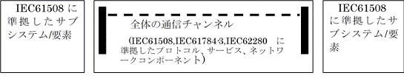

4-(11)-イ 通信の残留欠陥の低減法
通信プロセスの残留欠陥率低減のための２つの技法又は手段がある．
１．ホワイトチャンネル方式
２．ブラックチャンネル方式
ホワイトチャンネルは、機能安全通信を規格の要求に従って仕様から設計開発まで行う方式である．新しい通信方式を構築する場合には有効であるが、開発期間が長くなる．
ブラックチャンネルは、既存の通信方式を利用し、通信データに機能安全の役割を持たせたほうほうである．既存の通信方式は、例えば、イーサネットのように通信仕様として公開されている情報に従い、通信データのアプリケーションを設計・開発するので．開発期間が短くなる．
こちらを選択すると良い(ブラックチャンネル方式を使った例は４-(11)-ウ参照)
Notes:
＜意図・ポイント＞
通信の開発方法
＜補足事項・背景＞
１．ホワイトチャンネル方式
入出力信号とその処理方法を仕様に定めた方法で開発する方式。チャンネル内部の処理がわかる。
２．ブラックチャンネル方式
入出力信号を仕様定義し、入力後のその処理がわからないが出力仕様に合った信号が出てくる方式。
＜出典・参考文献等＞
JIS C 0508-2 7.4.11 データ通信の追加要求事項

Slide 214
5 ソフトウェアの設計
ソフトウェアの役割
ソフトウェアは、設備機械、システムにおいて、電気、電子、プログラマブル電子機器、装置等で機能安全を実行、達成するため、幅広く利用されている．
機能安全の実行：安全機能の実行、安全機能のハードウェア及びソフトウェアの診断
機能安全に重要なソフトウェアの開発活動は、ソフトウェア安全ライフサイクル(SSLC)に定義され、いくつかのフェーズ(フェーズ)に分割される．
Notes:
＜意図・ポイント＞
ソフトウェアは、制御システムの中で重要な位置づけである。
＜補足事項・背景＞
現在は、ほとんどのものがソフトウェアで制御されている。
ソフトウェアの役割は非常に大きい。
安全では、自己診断もソフトウェアの役目である。このことはDC(診断カバー率)向上のキーである。
＜出典・参考文献等＞

Slide 215

5-(1)-ア ソフトウェア安全ライフサイクル（SSLC）
ソフトウェアは、電気、電子、プログラマブル電子機器、装置で機能安全を実行、達成するため、幅広く利用され、大きな役割を担っている．
機能安全に重要なソフトウェアの開発活動は、ソフトウェア安全ライフサイクル(SSLC)に定義され、いくつかのフェーズ(フェーズ)に 分割される．
Notes:
＜意図・ポイント＞
ソフトウェアは、ハードウェア開発と連動しする。
＜補足事項・背景＞
ソフトウェアのライフサイクルは、機能安全では、フェーズ１０に組み込まれる。
ソフトウェアはその工程が、大きく安全要求事項→安全要求仕様→設計→試験→妥当性確認に分けられる。
適合確認(V:verification)試験、妥当性確認(V:validation)は設計中に内容が確定される。
試験項目は、設計の進展とともに改定し、充実する。
＜出典・参考文献等＞

Slide 216
5-(2) ソフトウェア安全ライフサイクル
ソフトウェアの安全ライフ
サイクルの実施には、図5
-22で示すＶモデル
が推奨される．
このＶモデルは、左
上から中央下、そこから
右上に流れるＶの字型の
ソフトウェアプロセスのフロ
ーチャートとなっている．
Notes:
＜意図・ポイント＞
Ｖモデルと呼ばれるソフトウェアの開発工程。この工程図はV&Vを重視した工程図である。
＜補足事項・背景＞
１．ソフトウェア開発の工程を妥当性確認、適合確認（検証）の面から見た工程図。
２．破線が適合確認（検証）を表す。
３．横向きの破線は、右の試験工程がどの工程の要求事項を試験するかを表す。
４．妥当性確認は、ソフトウェアの安全要求仕様書の内容を満足していることを確認する試験である。
合理的に予見できる誤使用は、前工程の統合試験までに解決されていることを確認する。
５．妥当性確認はハードウェアとソフトウェアの統合試験の後行われる。
機能上の問題点は統合試験ですべて解決しておく。そうしないと妥当性確認で発生した問題が、安全要求仕様に係る問題か、統合試験以前で行うべき問題（バグ等）かの判定ができなくなる。
実際の機能安全管理（マネジメント）では、このVモデルをソフトウェアモジュールグループ（機能）単位でプロセスごとに日程、負荷量を見積もり、能力を持った人の割り当てを行い、PDCA展開する。定期的にコミュニケーションを行い、問題点に手を打つ。プロセスの変わり目ではDR（デザインレビュー）を実施すると良い。
このＶモデルは、機能安全だけでなくISO9001等の品質管理でも使用することができる。
＜出典・参考文献等＞
JIS C 0508-3 図6－ソフトウェアの決定論的対応能力及び開発ライフサイクル（V モデル）

Slide 217
5-(2)-ア ソフトウェアの開発、設計のＶモデル(1/3)
(ア) ソフトウェア・アーキテクチャ設計
電子等制御システム安全要求仕様書から作成したソフトウェア安全要求仕様書に従ってソフトウェアの構造を決める．妥当性確認試験を計画する．
(イ) ソフトウェアシステム設計
ソフトウェア・アーキテクチャ仕様からソフトウェアの機能動作、操作、入出力信号、変数等の仕様を決定し、ソフトウェアシステム設計仕様を作成する．同時に結合試験の計画を行う．
(ウ) モジュール設計
ソフトウェアシステム設計仕様の機能別の設計情報より更に細分化し、単一機能まで分解し、できれば1入力1出力単位までの単一機能までモジュール化し、モジュール設計仕様を作成する．同時にモジュール試験仕様の計画をする．
Notes:
＜意図・ポイント＞
Vモデルの工程の概要説明。左下がり部。
＜補足事項・背景＞
(ア) ソフトウェア・アーキテクチャ設計
１．ハードウェア・アーキテクチャからソフトウェアの構造を決定する。
２．自己診断方法もここで決める。
(イ) ソフトウェアシステム設計
１．ソフトウェア・アーキテクチャ仕様からソフトウェアの機能動作、操作、入出力信号、変数等の仕様を決定する。
２．ソフトウェアシステム設計仕様（ソフトウェアの機能別動作仕様、機能間のインタフェース仕様、変数仕様、モジュール群仕様など）を作成する．
３．同時に結合試験（モジュール）の計画を行う．
４．安全機能には応答時間が重要である。この段階までに機能別に応答時間を決め、その応答時間に間に合う処理のできるソフトウェア仕様とする。
このことは、ハードウェアとの連携が必須である。
(ウ) モジュール設計
１．ソフトウェアシステム設計仕様の機能別の設計情報より更に細分化
２．単一機能まで分解し、できれば1入力1出力単位までの単一機能までモジュール化し、モジュール設計仕様を作成する．
３．同時にモジュール試験仕様の計画をする．
４．応答時間に見合うモジュール設計を行う。
＜出典・参考文献等＞
JIS C 0508-3 表1－ソフトウェア安全ライフサイクル－概要

Slide 218
5-(2)-ア ソフトウェアの開発、設計のＶモデル(2/3)
(エ) コーディング
モジュール設計仕様に基づき、コーディング規約に従って、コーディングをする．また、モジュール試験仕様を作成する．
(オ) モジュール試験
モジュール設計仕様、モジュール試験仕様に従い、モジュール単位で試験を行い、各モジュールのコーディングが正しいことを確認する．
(カ) 結合試験(モジュール)
ソフトウェアシステム設計仕様に従って機能単位にモジュールを組み合わせて当初の機能が仕様通りに動作することを確認する．
Notes:
＜意図・ポイント＞
Vモデルの工程の概要説明。右上がり部。
＜補足事項・背景＞
(エ) コーディング
１．モジュール設計仕様に基づき、コーディングを行う。
２．コーディング規約に従って、コーディングをする．
コーディング規約にはMISRAがある。これを参照にすることで、静的試験の省力化ができる
３．モジュール試験仕様を作成する．
(オ) モジュール試験
１．モジュール設計仕様、モジュール試験仕様に従い、モジュール単位で試験を行う。
２．各モジュールのコーディングがモジュール仕様を満足していることを確認する．
(カ) 結合試験(モジュール)
１．ソフトウェアシステム設計仕様に従って機能単位にモジュールを組み合わせて試験を行う。
２．ソフトウェアシステム設計の要求事項の機能仕様通りに動作することを確認する．
＜出典・参考文献等＞
MISRA: Motor Industry Software Reliability Association
https://www.misra.org.uk/

Slide 219
5-(2)-ア ソフトウェアの開発、設計のＶモデル(3/3)
(キ) 統合試験
電子等制御システムハードウェアにソフトウェアを実装し、機能試験を行う．ソフトウェア・アーキテクチャの要求事項仕様書の機能が実行できるかの確認になる．想定した不具合は不具合として検出できることも確認する．
(ク) 妥当性確認試験及び適合確認
電子等制御システムの安全要求事項仕様が達成できているか妥当性確認試験で確認する．実際の使用環境、又はそれに準じた条件で試験を行う．
妥当性確認は、統合試験後に行う．統合試験では、決定論的故障を除去しておき、妥当性確認ではそのような故障を起こさないようにする．
・破線：適合確認(検証)
Notes:
＜意図・ポイント＞
Vモデルの工程の概要説明。右上がり部。
＜補足事項・背景＞
(キ) 統合試験
１．電子等制御システムのハードウェアにソフトウェアを実装し、機能試験を行う．
２．ソフトウェア・アーキテクチャの要求事項仕様書の機能を満足していることを確認する。
３．想定した合理的に予見できる誤使用がカバーできていること、データの範囲外入力などの不具合は不具合として検出できることも確認する．（機能試験）
(ク) 妥当性確認試験及び適合確認
１．統合試験後に行う。統合試験と兼用してはいけない。
２．電子等制御システムの安全要求事項仕様が達成できているか妥当性確認試験で確認する
３．実際の使用環境、又はそれに準じた条件で試験を行う．
・実線：出力(引渡し情報)
各フェーズからの出力で、次フェーズに情報を引き渡す．
・破線：適合確認(検証)
前のフェーズからの出力情報とそれを受けた次フェーズの出力情報が前フェーズからの入力情報に100％従っているかを試験によって確認することである．フェーズ途中での仕様の欠落、不要な仕様の追加のないことをこの適合確認で確認する．フェーズを移るたびに行う．
＜出典・参考文献等＞

Slide 220
5-(3) ソフトウェアの安全度水準
●ソフトウェアは、ハードウェアに要求された安全度水準が最低限の達成目標となる．
・リスク低減に必要な安全機能に対し、要求される安全度(SIL)は、ハードウェア・アーキテクチャの制約により決定される．
● ソフトウェアに割り付けられた安全機能の要求事項の明確化．
(ア) 既存ソフトウェアの流用の場合
・既存ソフトウェアの信頼性が安全要求事項に合致していること．
・原則、流用するソフトウェア内に使用しない機能を含んでいないこと．
(イ)ソフトウェアの非安全部の扱い
・同一の安全システムにおいて、非安全機能の故障が安全機能に悪影響を与えることがないようにする．だめな場合、両方とも安全関連として扱う．
Notes:
＜意図・ポイント＞
ソフトウェアの安全度水準は、ソフトウェアが実行する安全機能の要求安全度水準以上である。
＜補足事項・背景＞
１．ソフトウェアの安全度水準は、ハードウェア・アーキテクチャに依存している。
２．ハードウェアの安全度水準に見合った「技法また手段」が要求される。
３．安全機能のためソフトウェアに割り当てられた役割を明確にする必要がある。
４．安全機能実行より、診断機能に多くの負荷を取られることがある。
５．既存のソフトウェアを流用する場合、１００%流用する場合は良いが部分的に流用する場合は使用しないプログラム部分を排除する。
６．排除後の適合確認試験、場合によって妥当性確認試験が必要となる。
・使用しない部分が動作するかもしれないという考えである。（マイコン暴走、メモリ故障等で）
７．ソフトウェアは安全部と非安全部を分離する。分離とは物理的分離で、独立性が要求される。マイコン、メモリチップ(RAM,ROM)、周辺LSIとも非安全部と別にする。
・マイコンを別にし、ハードウェアを分離するのが良い。
＜出典・参考文献等＞

Slide 221
5-(3)-(ウ) ソフトウェア安全要求事項に対する技法又は手段
      ●ソフトウェアの安全要求仕様書に対して技法および手段には以下のものが推奨される．
No. | 技法又は手段 | SIL 1 | SIL 2 | SIL 3
1a | 半形式的方法 | R | R | HR
1b | 形式的方法 | -- | R | R
2 | システム安全要求事項とソフトウェア安全要求事項間の前方トレーサビリティ | R | R | HR
3 | 安全要求事項と認知されている安全性ニーズ間の後方トレーサビリティ | R | R | HR
4 | 上記の適切な技法又は手段を支援するためのコンピュータ支援特殊ツール | R | R | HR
（各技法/手段の内容は、テキストの５-３-(エ)技法又は手段の概説 を参照のこと）
Notes:
＜意図・ポイント＞
ソフトウェアの安全要求仕様は、分り易く、もれなく作成する。
＜補足事項・背景＞
a.半(準)形式的方法
半形式的方法には、次のような技法および手段が推奨されている．
ⅰ．論理/ファンクションブロック図
ⅱ．シーケンス線図
ⅲ．データフロー図
ⅳ．有限状態機械/状態遷移図、又は時間ペトリネット
ⅴ．全体(エンティティ)関係属性データモデル
ⅵ．メッセージ順序表
ⅶ．意思決定表/真理値表
ⅷ．UML
・会社内でルール化して使用している図示方式も半(準)形式的方法である。
推奨される上記の技法又は手段の多くは図表記法であり、表記方法は使用者が工夫して使うことができる．
ここでは、ソフトウェアの安全要求仕様は、文字ではなく、図で表現し、分り易くしなさいという意味である。
トレーサビリティは、Vモデルの適合性確認の要求を実行する１つの方法である。
＜出典・参考文献等＞

Slide 222
5-(3)-(エ)~5-(8)ソフトウエア安全要求事項に対する技法、手法
      ●以下のテキスト各項を参照のこと
        ５-(３)-(エ) 技法又は手段の概説
        ５-(4) ソフトウエアのアーキテクチャ
        ５-(5) サポートツールに対する要求事項
        ５-(6) プログラミング言語
        ５-(7) ソフトウエアモジュール設計
        ５-(8) コーティング
Notes:
＜意図・ポイント＞
＜補足事項・背景＞
＜出典・参考文献等＞

Slide 223
5-(9) ソフトウェアシステム結合試験の実施
●いくつかのモジュールを結合し、試験を行う．
その結合試験は、少なくともサブシステム(I,L,O)単位に分割し,動作確認をする．
サブシステム単位の機能動作確認後、サブシステム結合のシステム試験を行う．
試験は、同値クラスの機能集合に分け、構造化に基づいた試験をおこなう．
場合によっては信頼性成長のような統計的な手法による定量化が受け入れられる．
ソフトウェアモジュール試験の結果は文書化する．
試験に通らない場合の是正処置の手順は、予め規定しなければならない．
Notes:
＜意図・ポイント＞
結合試験は、コーディング後のモジュール試験後にモジュールの組み合わせで行う試験である。
＜補足事項・背景＞
個々のモジュールの動作は正しいことが確認されている。
モジュールの組み合わせであるので、安全機能の一部を実行できる。
同値クラストは、同じデータ仕様、同じハードウェア仕様の信号の集合体である。
例：
・DC24V入力信号は、回路が同じであれば、どれか代表の１つを選んでON/OFF試験を行う。
・DC24V信号で機械的スイッチ信号入力信号であれば、どれか1つ選んで信号のチャタリングのデジタルフィルター試験を行う。
・DC24V信号でBCD信号であれば、入力信号遷移時、非BCD時間の規定内の確認のため1桁分の4信号を選択する。
DC24Vであっても確認試験目的によって何度も同じ場所が選択されることがある。
信頼性成長（・の4項目）
ソフトウェアのデバッグのように時間と共にバグが減り、バグ検出の時間が長くなった時、統計的手法でバグが一定水準以下になり、信頼性の確保が推定できること。
＜出典・参考文献等＞
JIS C 0508-3 IEC61508-3 7.4.7 ソフトウェアモジュールテストの要求事項

Slide 224
5-(9) ソフトウェアシステム結合試験の技法、手法
      ●ソフトウエア結合試験の技法、手法については、以下のテキスト各項を参照のこと
        ５-(9)-ア ソフトウエア結合試験の技法又は手法
        ５-(9)-イ 動的解析及び試験
        ５-(9)-ウ 機能的及びブラックボックス試験
        ５-(9)-エ 性能試験
Notes:
＜意図・ポイント＞
＜補足事項・背景＞
＜出典・参考文献等＞

Slide 225
5-(10)-ア ソフトウェア面の安全妥当性確認
ソフトウェア面の妥当性確認は、ソフトウェア安全要求事項を満足していることを試験によって確認する
ソフトウェアの妥当性確認には、ハードウェアやシステム環境が必要．
ソフトウェア安全要求事項に関する項目を全て妥当性確認試験にて行う．
ソフトウェア安全要求事項に対し妥当性確認方法が、正当/正確であること
妥当性確認試験方法・試験の結果には再現性があること．
モデル化による妥当性確認試験も可能である．
「問題解決に必要なパラメータを抜き出して全体を簡単化・抽象化すること」で、動画(CADによる3Dシミュレーションなど)も該当する．
Notes:
＜意図・ポイント＞
ソフトウェア面の安全妥当性確認。 ソフトウェア面の妥当性確認は、ソフトウェア安全要求事項を満足していることを試験によって確認することである．
＜補足事項・背景＞
ソフトウェア面の安全妥当性確認試験ための技法又は手段として以下の内容を考慮する．
ⅰ．ソフトウェア安全要求事項に関する妥当性確認項目は、設計初期段階から計画的に取り組み、その項目を抽出する。設計の進展に伴い、その項目は変更、追加される。
ⅱ．ソフトウェア安全要求事項に対し、正確な妥当性確認であること。
例えば、非常停止入力の場合、非常停止入力は、スイッチの接点信号の場合が多い。非常停止の場合、チャタリングがあっても良い。最初のチャタリングで非常停止信号が有効となる。一般の入力信号の場合、チャタリングをそのまま論理部に送るとオン／オフが15～30ms繰り返すことで論理ミスを起こす可能性があるので、スイッチ入力は20～30msの遅延処理をすることがある。非常停止信号は、このような遅延処理で20～30ms応答遅れが付加されるので、遅延処理は不要である。非常停止信号を一般の入力信号と同一に扱うことは、正確な妥当性確認とは言えない。
ⅲ．妥当性確認試験は再試験ができ、再現性があること
＜出典・参考文献等＞
JIS C 0508-3 IEC61508-3 7.7 ソフトウェアのシステム安全妥当性確認 表A.7－ソフトウェアのシステム安全妥当性確認

Slide 226
5-(10)-イ 安全システム妥当性確認のソフトウェア側面
●ソフトウェアは、ハードウェアが実現しようする安全機能の開発日程が不一致の場合、また、安全機能が現地でなければ条件設定ができない場合
以下の条件を満足すれば、安全機能のある面を取り出し、シミュレーションやモデル化で確認試験することが可能である．
ハードウェアの構成が単純であること．
一般的にはハードウェアの構成は単純である．入出力部、論理部、電源部、通信部等モジュール化構造になっており簡単な機能の組み合わせである．安全機能の複雑な条件はソフトウェアで実現されている場合が多い．
ソフトウェアがモジュール化されていること．
ソフトウェアは設計の段階からモジュール化され、構造化されている．機能安全では、それが要求されている．
Notes:
＜意図・ポイント＞
システム安全妥当性確認のソフトウェア側面
＜補足事項・背景＞
ソフトウェアは、ハードウェアが実現しようする安全機能の一部の処理を担っている．妥当性確認を行う環境はすべてのハードウェア環境が完備されているとは限らない．また、安全機能は複雑な条件設定が必要かもしれない．
そのような場合、安全機能のある面を取り出し、シミュレーションやモデル化で確認試験することが可能である．
そのための満足すべき条。
ⅰ．ハードウェアの構成が単純であること．
一般的にはハードウェアの構成は単純である．入出力部、論理部、電源部、通信部等モジュール化構造になっており、簡単な機能の組み合わせである．安全機能の複雑な条件はソフトウェアで実現されている場合が多い．
ⅱ．ソフトウェアがモジュール化されていること．
ソフトウェアは設計の段階からモジュール化され、構造化されている．
＜出典・参考文献等＞
JIS C 0508-3 IEC61508-3 7.7 ソフトウェアのシステム安全妥当性確認 表A.7－ソフトウェアのシステム安全妥当性確認

Slide 227
5-(10)-イ 妥当性確認試験の技法又は手段
No. | 技術/方法 | SIL 1 | SIL 2 | SIL 3
1 | 確率的試験 | --- | R | R
2 | プロセス・シミュレーション | R | R | HR
3 | モデリング | R | R | HR
4 | 機能的及びブラックボックス試験 | HR | HR | HR
5 | ソフトウェア安全要求仕様書とソフトウェア安全妥当性確認計画間の前方トレーサビリティ | R | R | HR
6 | ソフトウェア安全妥当性確認計画とソフトウェア安全要求仕様書間の後方トレーサビリティ | R | R | HR
Notes:
＜意図・ポイント＞
ソフトウェアの安全機能の妥当性確認の項目である。
＜補足事項・背景＞
(ア) プロセス・シミュレーション
妥当性確認試験の出力が定義され、それが、正しいことが証明され、出力結果が定義と同じであることが証明されること。妥当性確認に関係する外部環境が定義されていることが必要である。
(イ) モデリング
SIL3(PLe)では、必須の事項である。
モデル解析として、データフロー図、有限状態機械、形式的方法、時間ペトリネット、性能モデリング、プロトタイピング/アニメーション、構造図などがある。
(ウ) 機能的およびブラックボックス試験
統合試験の内容と設計仕様書の矛盾がないことが必要である。
妥当性確認試験による出力が定義され、それが試験結果として満足される必要がある。更に、妥当性確認試験ケース毎に動作順序が定義され、その順序を試験によって満足できる必要がある。
(エ) ソフトウェア安全要求仕様書とソフトウェア安全妥当性確認計画間の前方トレーサビリティ
(オ) ソフトウェア安全妥当性確認計画とソフトウェア安全要求仕様書間の後方トレーサビリティ
（a）前方トレーサビリティ
初期工程、又は前工程の決定事項が、適切に次の工程で実施されるということ。
（b）後方トレーサビリティ
後の段階で行われた決定が、初期工程、又は前工程で決定した要求事項に基づいている。
＜出典・参考文献等＞
JIS C 0508-3 IEC61508-3 7.7 ソフトウェアのシステム安全妥当性確認 表A.7－ソフトウェアのシステム安全妥当性確認 表B.5－モデリング

Slide 228
  5-(11) ソフトウェアの変更(部分改修) (1/2)
ソフトウェア運用中の変更(部分改修)は、変更後も決定論的対応能力が維持されていることが必要である．
変更要求の発動要因．
ⅰ．機能安全が安全要求事項に対し、不満足であることが分かった．
ⅱ．決定論的原因故障が発見された．
ⅲ．新規または改正された安全関係の法令が発令された．
ⅳ．EUC またはその利用法に対する変更があった．
ⅴ．全体の安全要求事項の変更が必要となった．
ⅵ．運転及び保守性能の分析で、性能が目標以下であることがわかった．
ⅶ．定期的機能安全監査から是正勧告が出された．
変更及び変更活動は、インパクト(影響)解析およびソフトウェアの決定論的対応能力の評価結果により決まる．
Notes:
＜意図・ポイント＞
ソフトウェアの変更(部分改修)の制約
＜補足事項・背景＞
ソフトウェア運用中の変更(部分改修)は、変更後も決定論的対応能力が維持されていることが必要である．
変更は以下の要件によって開始され、ライフサイクルの中で決められた変更手順に従って、変更が実施される．
ⅰ．機能安全が安全要求事項に対し、不満足であることが分かった．
ⅱ．決定論的原因故障が発見された．
ⅲ．新規または改正された安全関係の法令が発令された．
ⅳ．EUC またはその利用法に対する変更があった．
ⅴ．全体の安全要求事項の変更が必要となった．
ⅵ．運転及び保守性能の分析で、性能が目標以下であることがわかった．
ⅶ．定期的機能安全監査から是正勧告が出された．
これらの要件は、一般的なもので各産業分野でこれらに追加されるものがある。
要求された変更及びその変更活動は、インパクト(影響)解析およびソフトウェアの決定論的対応能力の評価結果により内容が決まる．
＜出典・参考文献等＞
JIS C 0508-3 IEC61508-3 7.8 ソフトウェア部分改修

Slide 229

5-(11) ソフトウェアの変更(部分改修) (2/2)
Notes:
＜意図・ポイント＞
ソフトウェアの変更に対し、どのフェーズへ戻り、変更を実施するか、そのる安全計画を作成する。
＜補足事項・背景＞
変更が承認されたら、変更の実施計画を策定する．計画には、以下のことを考慮する．
ⅰ．作業者、設計者等、職員の確定
ⅱ．職員の必要な力量について検討
変更後の安全度水準を維持するため、変更活動での設計作業の質を落とすことはできない．
ⅲ．変更仕様について詳細な検討
ⅳ．適合確認計画を検討
ⅴ．変更後の安全度水準の確認のために実施する再妥当性確認試験の範囲を検討
ⅵ．アプリケーション分野によっては特別な力量の要員について検討
ⅶ．全ての変更には実施経過の詳細情報の文書化が必要である．
その文書化には、再適合確認や再妥当性確認のデータおよび結果を含める．
＜出典・参考文献等＞
JIS C 0508-3 IEC61508-3 7.8 ソフトウェア部分改修 表A.8－部分改修

Slide 230
5-(11)-ウ ソフトウェアの変更の実施と文書化
ソフトウェアの変更は、詳細に文書化する必要がある．
変更に関するインパクト解析と変更要求の内容の文書化
変更が提案されたソフトウェアについて機能安全の観点から変更の影響を評価する影響(インパクト)解析を行い、関連部分への影響の明確化と決定した変更内容を記述する．
ソフトウェア変更の構成管理の文書化
再妥当性確認試験の実施の計画と結果の文書化
再妥当性確認試験では、通常の運転条件からの逸脱の場合を含め、他のストレス試験の影響を記述する
変更活動の影響を受ける全ての情報を文書化する．
他部署(社外を含む)との情報交換、DR、打ち合わせ記録、事前試験方法/結果等
Notes:
＜意図・ポイント＞
ソフトウェアの部分改修(変更)の文書化。
＜補足事項・背景＞
必ず、部分改修（変更）に対応した文書化を行い、履歴を残す。
＜出典・参考文献等＞
JIS C 0508-3 IEC61508-3 7.8 ソフトウェア部分改修 表A.8－部分改修

Slide 231
5-(11)-エ ソフトウェアの変更(部分改修)
No. | 技法又は手段 | SIL 1 | SIL 2 | SIL 3
1 | インパクト解析 | HR | HR | HR
2 | 変更済ソフトウェアモジュールの再適合確認 | HR | HR | HR
3 | 影響を受けるソフトウェアモジュールの再適合確認 | R | HR | HR
4a | 完全なシステムの再妥当性確認 | --- | R | HR
4b | 回帰妥当性確認 | R | HR | HR
5 | ソフトウェア構成管理 | HR | HR | HR
6 | データ記録及び解析 | HR | HR | HR
7 | ソフトウェア安全要求仕様書とソフトウェア変更計画間の前方トレーサビリティ | R | R | HR
8 | ソフトウェア変更計画とソフトウェア安全要求仕様書間の後方トレーサビリティ | R | R | HR
Notes:
＜意図・ポイント＞
ソフトウェアの部分改修(変更)に関する技法又は手段
＜補足事項・背景＞
ソフトウェアの変更は様々な工程で発生する．
変更の及ぼす影響は様々で、それらに適切に対応しないとソフトウェアの決定論的原因故障の要因を作りこんでしまう可能性がある．
変更は、その場ですぐ対応することが必要な場合もある．
このような場合は、その内容を記録し、変更のルールに従って再度変更を実施することが必要である．記録に残らない変更は、あってはならない．
変更が発生、変更を行う過程では、以下の技法又は手段を選択し、変更ルールに従い、責任者の承認の元で作業を進める
変更（部分改修）では、インパクト解析を行う必要がある。変更事象に関連する項目は、トレーサビリティによる調査により漏れなく抽出する。
インパクト解析に漏れがないことが重要である。
＜出典・参考文献等＞
JIS C 0508-3 IEC61508-3 7.8 ソフトウェア部分改修 表A.8－部分改修

Slide 232
5-(11)-エ 技法又は手段の説明(1/2)
●インパクト(影響)解析
ソフトウェアで実行している機能変更の前に、その変更が、他のソフトウェアモジュールに及ぼす影響を解析し、文書化する．
インパクト(影響)解析は、変更箇所がどこに影響するかを調べる技法又は手段である．影響するかどうかは該当ソフトウェアの後方トレーサビリティで確認する．
解析の完了後に、ソフトウェアシステムの変更規模により再適合確認、再妥当性確認の実施内容を決定する．
影響の大きさにより、適合確認、再妥当性確認の範囲を設定する．
・変更済のソフトウェアモジュールのみ ・影響を受けた全ソフトウェアモジュール ・システム全部．
Notes:
＜意図・ポイント＞
インパクト(影響)解析は必須である。
＜補足事項・背景＞
a.インパクト(影響)解析は、変更箇所がどこに影響するかを調べる技法又は手段である．影響するかどうかは該当ソフトウェアの後方トレーサビリティで確認する．影響しないことを解析することが必要な場合もある．解析方法は、変更内容に依存する．主に機能試験や性能試験、ソフトウェアの構造テストを実施する．
解析の完了後に、ソフトウェアシステムの変更規模により再適合確認、再妥当性確認の実施内容を決定する．
ソフトウェアのインパクト(影響)解析を行う場合、以下を考慮する．
ⅰ．危険源及びリスクアセスメントの必要性．ⅱ．どこのフェーズから解析をするか．ⅲ．どのフェーズへ戻って作業を開始するか．ⅳ．安全度水準が維持できるか．
ⅴ．影響(インパクト)解析の結果は、文書化する．
b.影響を受けるソフトウェアモジュールの再適合確認
インパクト(影響)解析、後方トレーサビリティにより影響を受けるとされたソフトウェアの影響結果を再適合確認する．再適合確認では、リグレッションの確認を行う．リグレッションとはソフトウェアの変更によって修正済みのバグなどの決定論的原因故障の要因が復活することやソフトウェアのバージョンアップで機能低下することである．
可能な限り、ソフトウェアはモジュール化し、構造化し、ソフトウェア機能範囲を明確にしてリグレッションの試験を低減することが望ましい．
＜出典・参考文献等＞
JIS C 0508-3 IEC61508-3 7.9 ソフトウェア適合確認 表A.9－ソフトウェア適合確認

Slide 233
5-(11)-エ 技法又は手段の説明
●ソフトウェアのインパクト(影響)解析を行う場合の考慮点．
危険源及びリスクアセスメントが必要かどうか．
どこのソフトウェア安全ライフサイクルのフェーズから解析をするか．
インパクト(影響)解析により、安全度水準が変化した場合、十分なリスクアセスメントを実施する．
影響(インパクト)解析の結果は、文書化する．
影響を受けるソフトウェアモジュールの再適合確認
影響に対し、要求しないか、回帰試験や適合確認割合目標は達成されているか、影響を受けるソフトウェアの関係、要求事項に関する影響、潜在的障害が発生．
再適合確認では、リグレッションの確認を行う．
Notes:
＜意図・ポイント＞
インパクト(影響)解析は必須である。
＜補足事項・背景＞
前ページ
＜出典・参考文献等＞

Slide 234
６ 機能安全制御システムの設計の例
JIS B 9961(IEC62061)による機能安全事例
下図は、以下を示す．
− 安全関連システム設計段階：
機械の設計者または制御システムのインテグレータが実施する．
− サブシステム（およびサブシステム要素）設計段階：
電気装置および制御装置（例えば、コンタクタ、インタロックスイッチ、PLC など）の供給者、
および機械設計者、ま
たは制御システムインテ
グレータが実施する．
Notes:
＜意図・ポイント＞
制御システムの機能安全
機械システムにおける制御システムの機能安全である。
＜補足事項・背景＞
１．機能安全の設計では、常に入力部、論理部、出力部の３つのサブシステムで考える。
JIS C 0508(IEC61508)は、サブシステムを構成する集合をエレメントと呼ぶ。JIS B 9961( IEC62061) では、サブシステム要素と呼ぶ。
２．サブシステム要素は、論理部、出力部にも存在する。
＜出典・参考文献等＞
JIS B 9961( IEC62061) 附属書B（参考）SRECS 設計の例

Slide 235

６-(2) 安全関連システム設計の例
この規格が用いる方法論では、安全機能要求仕様の決定およびそれらの機能を実行する安全関連システムの設計に対して、トップダウン式の構造化手法を用いる．
例題として、右図の機械（旋盤）を扱う．
Notes:
＜意図・ポイント＞
旋盤を例にする。
＜補足事項・背景＞
構造化手法とは、ツリー状に機能分解する手法である。
＜出典・参考文献等＞
JIS B 9961( IEC62061) 附属書B（参考）SRECS 設計の例

Slide 236
6-(2) 安全関連システム設計の例(1/8)
ステップ 1： 安全関連制御システムの安全要求仕様を決定
安全機能要求仕様
(機能および要求安全度水準)
安全機能の例
機能要求：ガードドアが開いているときは、軸の起点速度は規定値を超えてはならない
要求安全度水準：SIL2
Notes:
＜意図・ポイント＞
＜補足事項・背景＞
安全機能要求仕様はリスクアセスメントの結果として作成される。
リスク低減方策は、安全要求であり、安全要求仕様につながる。
要求安全度水準SIL2は下記の位置である。
＜出典・参考文献等＞
JIS B 9961( IEC62061) 附属書B（参考）SRECS 設計の例
参考

Slide 237
6-(2) 安全関連システム設計の例(2/8)
ステップ 2： 安全関連システムの設計および開発．
ステップ 2.1： 安全要求仕様で規定した安全機能を機能ブロックに分解
ステップ 2.2： 機能ブロックは、安全要求仕様の安全要求事項に対応する安全機能から作成する．
各機能ブロックのサブシステムは、安全機能に割り付けた SIL以上のこと。
安全機能の要求仕様作成(機能およびインテグリティ | 安全機能の例機能要求：ガードドアが開いているときは、軸(シャフト)の回転速度は規定値を超えてはならない 安全度水準要求：SIL2
↓
安全制御システム概念設計(機能要求およびインテグリティ要求SIL2に対して) | 次のセンサを用意する．・ ガードドアの位置センサ- 回転軸スピードセンサセンサ出力をロジックソルバで処理する．・ ドア開放または回転速度過大時にモータを外す信号を出す．・ロジックソルバの信号に従いモータ電源をオフにする．
↓ ↓ ↓
機能ブロックに要求機能を割り付ける
Notes:
＜意図・ポイント＞
安全機能の設計ステップである。
＜補足事項・背景＞
ここでのインテグリティは、安全度水準のことである。 インテグリティ integrity
安全度水準SIL２．
＜出典・参考文献等＞
JIS B 9961( IEC62061) 附属書B（参考）SRECS 設計の例

Slide 238
6-(2) 安全関連システム設計の例(3/8)
安全制御システム概念設計の整理
(機能要求およびインテグリティ要求SIL2に対して)
使用するセンサ
- ガードドアの位置センサ
- 回転軸スピードセンサ
センサ出力をロジックソルバ(論理回路部)で処理する．
- ドア開放または回転速度過大時にモータを外す信号を出す
- ロジックソルバの信号に従いモータ電源をオフにする
↓ ↓ ↓
機能ブロックに要求機能を
割り付ける
Notes:
＜意図・ポイント＞
安全機能の制御に使用する機器類の整理
＜補足事項・背景＞
安全機能
1．ガードドアが開の場合、決められた安全回転速度（低速）を超えてはならない。
具体的なセンサ、出力機器
a. ドアの開閉監視機能（リミットスイッチ、近接スイッチ）
b. 軸の回転速度の監視機能（エンコーダ、レゾルバ）
c. 軸の回転制御（モータのスピード制御信号、ポール切り替え信号）
d. モータ電源の遮断信号（マグネットスイッチ、リレー）
＜出典・参考文献等＞
JIS B 9961( IEC62061) 附属書B（参考）SRECS 設計の例

Slide 239
6-(2) 安全関連システム設計の例(4/8)
機能ブロックに分解し、要求機能を割り付ける
SILCLは、その機能ブロック(FB)が達成すべきSIL（要求SIL）を意味する．
Notes:
＜意図・ポイント＞
I,L,Oのサブシステムに機能を割り付ける。
＜補足事項・背景＞
入力部に並列にセンサが描かれているが、これは2重化ではない。安全機能の役割が異なる。
＜出典・参考文献等＞
JIS B 9961( IEC62061) 附属書B（参考）SRECS 設計の例
FB；Function Block

Slide 240
6-(2) 安全関連システム設計の例(5/8)
ステップ 3： 各機能ブロックを 安全関連システムアーキテクチャの中のサブシステムに割り当てる．
・各サブシステムは、サブシステム要素で構成する．
・必要に応じ、フォールトを検出して適切なフォールトに対応するための診断機能も含める．
・安全関連システムアーキテクチャは、そのサブシステムおよびそれらの相互関係によって表現することが望ましい．HFT
・この例では、入力および出力の診断機能をJIS C 0508規格適合性評価を得た安全PLC (同図SS3)で実現した例である．この種のほとんどのPLCは、入出力の診断機能を内蔵している．
Notes:
＜意図・ポイント＞
サブシステムへの安全機能の分担部を割り付ける。
＜補足事項・背景＞
このSIL２は、JIS B 9705-1のカテゴリでは、カテゴリ2、又は３に該当する。
JIS B 9705-1のカテゴリ２
・カテゴリBの要求事項、および充分吟味された安全原則の使用の適用。
・安全機能は機械の制御システムによって適切な間隔でチェックが必要。
安全機能のチェックのタイミング。
・ 機械の起動時および危険状態が起きる前。
・ リスク査定と操作の種類が定期検査の必要性を示している場合、操作中定期的に。
診断機能部が入力部、論理部、出力部を監視する。
JIS B 9705-1のカテゴリ3
・カテゴリBの要求事項、および充分吟味された安全原則の使用の適用。
・安全関連部の設計。
・いずれの部品の単一の不具合（障害）も安全機能の喪失を招かない。
・合理的に実施可能な場合は、常に単一の不具合（障害）が検出される。
2重化し、相互比較により故障を検出する。
安全PLCを使用するので、JIS B 9705-1のカテゴリ3に相当する。
＜出典・参考文献等＞
JIS B 9961( IEC62061) 附属書B（参考）SRECS 設計の例

Slide 241
6-(2) 安全関連システム設計の例(6/8)
SS1,SS2：SIL2では、2チャンネル、SFFが60以上から90％未満が要求される．
JIS C 0508規格適合性評価を得た安全PLCはSIL2以上が必要
Notes:
＜意図・ポイント＞
安全機能を構造化し、各役割機能を信頼性ブロック図に割り付けた図である。
＜補足事項・背景＞
ここでは、入力部への信号、出力部からの信号はSIL2適合のため、2重化されている。
インタロックスイッチとは、起動信号を論理的（AND条件）に規制する信号で、ここでは、ドアの開閉信号（ガード出力信号）のことである。
コンタクタは、モータの電源を遮断するマグネットリレーへの信号である。
ここでのSIL2確保のためには、安全PLCを使い、2チャンネルによる冗長化を行っている。
カテゴリ２とカテゴリ３の要求より、診断は、最低限適切な間隔で行う。適切な間隔とは、危険状態が起きる前であり、検出できなくても、その単一故障が安全機能の喪失を招かないことである。ここでは、診断を安全PLCが行う。
IEC 61508, IEC62061, ISO13849-1の間には基本的な整合性がある。
＜出典・参考文献等＞
JIS B 9961( IEC62061) 附属書B（参考）SRECS 設計の例

Slide 242
6-(2) 安全関連システム設計の例(7/8)
ステップ 4：安全関連システムが達成する SIL の推定
・安全関連システムに付与できる SIL は、各サブシステムの SILCL のうちの最も低い値以下である．
安全関連システムの PFHDSRECSは、安全機能のためのすべてのサブシステムの PFH D（PFHD1 ∼ PFHDn）の和である．
・もし、安全に関わる通信機能があれば、デジタルデータコミュニケーションの危険側伝送誤り（PTE）を含めなければならない．すなわち、
PFHDSRECS ＝ PFHD1 ＋･････ ＋ PFHDn ＋ PTE
SRECS：安全関連の電気･電子･プログラマブル電子制御システム
Notes:
＜意図・ポイント＞
安全機能を実行部全体の安全度水準はサブシステムのPFHDの総和である。
＜補足事項・背景＞
安全度水準SILは、各サブシステムのSILCLの最も低い値に誘引（なる）される。
例
SIL1とSIL２が直列なら、統合されたSILはSIL1である。
A部がSIL1(3×10⁻⁵)、B部がSIL2(5×10-⁶)とする。 統合された(A*B)部は、3.5×10⁻⁵となる。結果はSIL１である。低い値に誘引される。
JIS B 9961では、入力部、論理部、出力部の中のサブシステム要素のPFHD値を加算すれば、システム全体のSIL値となる。
＜出典・参考文献等＞
JIS B 9961( IEC62061) 附属書B（参考）SRECS 設計の例

Slide 243

6-(2) 安全関連システム設計の例(8/8)
JIS C 0508(IEC 61508)によると
SIL2とは、PFH_{D}が 10⁻⁶ ＞PFH_{D}≧10⁻⁷ の範囲にあることである．
すべてのサブシステムの PFH_{D}の合計は 6×10⁻⁷となる．
故に SIL2で実行するためのすべての要求事項を満足する安全関連システム設計であることが示されたことになる．
Notes:
＜意図・ポイント＞
SIL値の統合による求め方。
＜補足事項・背景＞
JIS B 9961(IEC62061)では、各サブシステム要素（３つ以上）のPFH値を加算することで全体のSIL値が求まる。
JIS C 0508(IEC61508)では、入力サブシステム、論理サブシステム、出力サブシステムの３つのサブシステムのPFH値を加算する。
JIS B 9961(IEC62061)とJIS C 0508(IEC61508)では、計算方法が異なるため、PFHは同じにならない。
どちらが有利かは、得られたλ_{DD}、λ_{DU}、SFFなどの変数によるので、ケースバイケースである。
＜出典・参考文献等＞
JIS B 9961( IEC62061) 附属書B（参考）SRECS 設計の例

Slide 244
７防護層(protection layer)
(1)概念
・安全関連部の設計は、安全制御システムの他にも追加の保護方策などの独立した多層的な安全対策をとることが多い．
・このような、制御、予防または緩和によってリスクを軽減する任意の独立した機構のことを、「防護層(protection layer)」と呼ぶ．
・防護層の考え方は、機械安全よりもプロセス安全の分野で確立し、JIS C 0511(IEC 61511)において定義されている．これは、危険な化学物質を貯蔵する容器の大きさを制限するなどのプロセス工学的仕組み、安全弁などのような機械工学的仕組み、安全計装システムまたは差し迫った潜在危険に対する緊急避難計画のような行政手続きであってもよい．
・これらの対処手段は、自動化されても、または人間によって開始されてもよい．
防護層の例を次ページに示す．
Notes:
＜意図・ポイント＞
機械安全関連では、防護層の考え方はまれである。この方式は、主にプラントで用いられる。
＜補足事項・背景＞
防護層間は独立した機構が取られる。他の防護層の影響が別の防護層に及んではならない。
＜出典・参考文献等＞
JISC0511-1－プロセス産業分野の安全計装システム－第１部：フレームワーク，定義及びシステム・ハードウェア・ソフトウェアの要求事項

Slide 245

７防護層(protection layer)
(1)概念
Notes:
＜意図・ポイント＞
防護層の概念的構造
＜補足事項・背景＞
1．制御及び監視層
・ 事故の発生を防止するため。
・ 本質的安全であり、装置の運転には、安全上の制約がないことが好ましい。
2. 予防
・ 事故の拡大を予防、防止
3. 緩和
・ 事故の影響を軽減化。受動的な性格をもつ物理的な防護層。
・ 装置の破壊による装置内の液体の流出を防止する防液堤や漏洩ガスの放散を防止する密閉建屋など．
4. プラント緊急対応
・ 発生した事故の影響を軽減するための防護層
・ 工場防災は、防消火活動による事故の拡大防止、ウォーターカーテンによる漏洩ガスの拡散防止、海上における油拡散防止のためのオイルフェンス展張など.
5. 地域緊急対応
・ 発生した事故の影響を軽減するための防護層
・ 事故の進展を把握して住民の避難誘導など
＜出典・参考文献等＞
JISC0511-1－プロセス産業分野の安全計装システム－第１部：フレームワーク，定義及びシステム・ハードウェア・ソフトウェアの要求事項 9.4 防護層としての基本プロセス制御系に対する要求事項

Slide 246
７防護層(protection layer)
(2)防護層への安全機能の割当て
機械およびその関連装置（例えば基本制御装置）に対して、潜在危険およびリスク評価を行わなければならない．この評価によって、それぞれの防護層への安全機能の割当ての概略を示す．
①目的
  a)防護層へ安全機能を割り当てる．
  b)要求される 安全機能を決定する．
  c)それぞれの安全機能に対する安全度水準を決定する．
②割当過程
  a)このプロセスおよびそれに関連した機器から生じる潜在危険を予防、制御または緩和するための個々の防護層への安全機能の割当て
  b)安全機能へのリスク低減目標の割当て
  c)規制および法令の要求事項が割当て過程の優先順位を決定する場合もある．
Notes:
＜意図・ポイント＞
防護層への安全機能の割り当て
＜補足事項・背景＞
安全機能
１．異常検出のためのセンサと監視
監視できる異常と監視できない異常、監視する異常と監視しない異常を明確に区分しつつ計測点を決める．
２．プロセス・装置の運転に対する制約の考慮
３．フェイルセーフ、フェイルオペラブル、レジリエンス
フェイルセーフとフェイルオペラブルは防護層の機能損傷/喪失に備えた対策．
レジリエンスは、損傷/喪失した防護層機能を迅速な回復．
＜出典・参考文献等＞
JISC0511-1－プロセス産業分野の安全計装システム－第１部：フレームワーク，定義及びシステム・ハードウェア・ソフトウェアの要求事項
９ 防護層への安全機能の割り当て

Slide 247
７防護層(protection layer)
(2)防護層への安全機能の割当て
③共通原因、共通モードおよび従属故障にかかわる要求事項
防護層の設計は、防護層間および防護層と基本制御システムとの間の共通原因、共通モードおよび従属故障（他の故障発生が条件となって発生する故障）の発生の確からしさが防護層全体の全安全度要求事項に比較して十分に低いことを保証するために評価する．
  a)防護層間での独立性
  b)防護層間の技術的多様性
  c)異なる防護層間での物理的な分離
  d)防護層間および防護層と基本制御システムとの間の共通原因故障（例えば、開放弁の閉そくは 安全計装システムの検出端の閉そくという同類の問題を引き起こさないか）．
Notes:
＜意図・ポイント＞
防護層への安全機能の割り当て
＜補足事項・背景＞
１．防護層（PL）は，次の基準を満たしている。
独立性. b) 他の防護層と異なった技術で設計(多様化)されている.c) 防護層間が電気的に分離. d) 共通原因故障がない．
２．防護層(PL)の要件
・ 少なくとも 10 倍に特定されたリスクを軽減する。
・ 特異性→PL は，1 件の潜在的危険事象の結果を防止又は緩和するように設計されている。
・複数の原因が同じ危険事象を引き起こすことがある。したがって，複数の事象シナリオが PL によって開始される場合がある。
・ 他のいかなる要求された PL との共通原因故障又は共通モード故障を引き起こす可能性がないことが実証される場合，ある PL は他の防護層から独立している。
・ 信頼性→PL は，その設計に際し，ランダム故障及び決定論的原因故障を取り組むことによって，それがなすように設計されたことを実行すると期待してよい。
・ 監査能力−PL は，防護機能の定期的な妥当性確認を容易にするように設計される。
＜出典・参考文献等＞
JISC0511-1－プロセス産業分野の安全計装システム－第１部：フレームワーク，定義及びシステム・ハードウェア・ソフトウェアの要求事項
９ 防護層への安全機能の割り当て

Slide 248

参考：マルコフモデル(1/3)
代表的なハードウェア・アーキテクチャ1oo2についてマルコフモデルを作成し、多重化チャンネルの計算を試行する。

Slide 249

参考：マルコフモデル(2/3)

Slide 250

参考：マルコフモデル(3/3)
計算方法
P(t₀)×[行列] ⇒ P(t₁)
P(t₁)×[行列] ⇒ P(t₂)
P(t_{T1})×[行列] ⇒ P(t_{T1}’)
PFD_{avg}=（危険側のP(ｔ_{T1}‘) のみ加算）/T1
P(t_{T1}’)/T1 ⇒ P(t_{T1}”)
P(t_{T1}”) )×[行列] ⇒ P(t_{T1}”’)
PFH=(危険側故障のP(t_{T1}”’)のみ加算)

Slide 251
第5章
END

Slide 252
第6章 妥当性確認
機能安全活用テキスト
（注）本スライドの使用上の注意
本スライドを利用する際は出典を記載してください。
本スライドを編集・加工等して利用する場合は、上記出典とは別に、編集・加工等を行ったことを記載してください。また編集・加工した情報を、あたかも厚生労働省又は中央労働災害防止協会が作成したかのような態様で公表・利用してはいけません。
Notes:
＜意図・ポイント＞
本章では，妥当性確認の目的と内容の概要について解説する．
＜補足事項・背景＞
＜出典・参考文献等＞

Slide 253
1.概要 (1)妥当性確認とは
JIS C 0508-4 3.8.2
妥当性確認（validation）
仕様上に定めた使用法に関する特定の要求事項が満足されていることの審査、及び客観的な証拠の提供による確認。
注記 1 この規格群では、次の三つの妥当性確認フェーズを取り扱う。
− 全安全妥当性確認（JIS C 0508-1の図 2参照）
− E/E/PE 系妥当性確認（JIS C 0508-1の図 3参照）
− ソフトウェア妥当性確認（JIS C 0508-1の図 4参照）
注記 2 妥当性確認は、検討段階又は設置前後の安全関連システムが全ての観点から安全要求仕様に適合していることを実証する業務である。そのため、例えば、ソフトウェア妥当性確認は、客観的な根拠を審査し提示することによって、当該ソフトウェアがソフトウェア安全要求仕様を満足することの確認を意味する。
Notes:
＜意図・ポイント＞
妥当性確認(validation)の言葉の定義について
＜補足事項・背景＞
日本では，試験(test)や検証(verification)はよく理解されているが，妥当性確認(validation)はよく知られていない．
ここでは，試験や検証を含む，客観的証拠による要求事項が満足されているかの審査とする．
特に，安全要求仕様に適合しているかが安全妥当性確認の意図である．
＜出典・参考文献等＞
JIS C 0508-4 3.8.2

Slide 254



1.概要 (1)妥当性確認とは
妥当性確認：
・安全関連システムを構成する製品と全体システムに対して実施
・安全関連システムが安全要求仕様に適合していることの確認
JIS Q 9000 3.8.12
検証（verification）:
客観的証拠を提示することによって，規定要求事項が満たされていることを確認すること
要求仕様書
妥当性確認
設計仕様書
検証
Notes:
＜意図・ポイント＞
妥当性確認(validation)と検証(verification)の違いを，安全関連ソフトウェア開発プロセスの図で示している．
＜補足事項・背景＞
各設計フェーズの設計審査も検証であり，各試験も検証である．
妥当性確認は，最後の要求仕様を満足しているか適合しているかの確認である．
試作が設計仕様書のすべての仕様を満足していても，要求を満足していない場合もある．
JobsがiPodの試作を水に落とし，出た気泡分だけ小さくしろと言った逸話がある．
＜出典・参考文献等＞
JISC 0508-3
図は著者(神余)オリジナル．素材はフリー素材．

Slide 255
1.概要 (1)妥当性確認とは
妥当性確認：
妥当性確認とは、安全関連システムへの安全要求事項の割当てを考慮して、安全関連システムの安全要求仕様への適合性について妥当性を確認する。
開発プロセスが機能安全マネジメントに従っていたか
採用した開発手法がSILまたはPLの要求に適合している
信頼性指標(PFD/PFH、MTTFd、DC avgなど)が目標値を満足しているか
ソフトウェア要求仕様書
妥当性確認試験
妥当性確認
ソフトウェアアーキテクチャ
組合せ試験(サブシステム)
ソフトウェア設計
組合せ試験(モジュール)
検証
モジュール設計
モジュールテスト
安全関連ソフトウェア開発プロセス
[JIS C 0508-3より]
コーディング
Notes:
＜意図・ポイント＞
妥当性確認の内容について述べる．
＜補足事項・背景＞
妥当性確認は，試験・検証で確認できるものと，分析によって確認するものがある．
ここで述べる安全規格への適合性の3項目は，分析によって確認する主な項目である．
＜出典・参考文献等＞
JISC 0508-3
図は著者(神余)オリジナル

Slide 256
1.概要 (2)機能安全マネジメント
安全関連システムの要求分析から実現までが、当初計画したマネジメントプロセスに適合していたかを監査する。
・経時的な形式による妥当性確認業務の記録
・使用した全安全要求仕様の改訂番号
・（テスト又は解析によって）妥当性確認した当該安全機能
・使用した機器及び装置，並びに校正データ
・妥当性確認業務の結果
・テストしたアイテム，適用した手順，及びテスト環境の校正の同定
・期待したものと実際の結果との不整合
もし、実際の結果が予想とは異なる場合、当初の要求を見直すか妥当であると判断するかを決定する。その判断を文書化しなければならない。
Notes:
＜意図・ポイント＞
前ページで述べた機能安全マネジメントについての解説である．
＜補足事項・背景＞
規格が要求している機能安全マネジメントに準拠するマネジメントの計画が必要である．
そこには，これらのポイントを含まなければならない．
開発完了してから規格適合確認したのでは遅い．計画が規格適合していなければならない．
使用した機器，装置の校正データは重要である．
＜出典・参考文献等＞
JIS C 0508-1

Slide 257
1.概要 (3)SIL/PL要求適合
SIL/PLの要求：
・PFD/PFHあるいはMTTFd、DC avgの数値指標だけではない。
・JIS C 0508-2付属書AやJIS C 0508-3付属書A、B
…安全関連部の開発において採用すべき手法がSIL毎に示されている。
要求への対応方法
・開発計画書(V&Vプラン)あるいは設計仕様書、試験仕様書に記載
…その内容を確認
・別の方法で代替した場合は、その妥当性について判断する。
・規格要求からチェックリストを作成し、要求への対応を記載する。
…SIL2チェックリストの例を表6-1に示す。
Notes:
＜意図・ポイント＞
(1)妥当性確認とは，で述べた2番目のポイントSIL/PL要求適合の解説である．
＜補足事項・背景＞
機能安全は，システムの完全性や一貫性を保証するために，SILごとに開発技法・手法が規定されている．
その規定に適合するために，開発計画書や適切な仕様書に，手法要求への対応について定義しなければならない．
製品の性質や技術的問題のため規格要求手法を採用できない場合は，代替手法の妥当性を主張する．
＜出典・参考文献等＞

Slide 258
1.概要 (3)SIL/PL要求適合
表6-１ SIL2要求適合チェックリストの例（JIS C 0508-2表A.16に基づく）
表 A.16−環境上のストレス又は影響によって生じる決定論的原因故障を 管理するための技法及び手段
ID | 技法または手段 | 要求度 | 対応
1 | 危険側故障をもたらすことがある電源喪失，電圧変動，過電圧，低電圧，交流電源周波数変動などの現象に対する手段 | M | ここに，左記要求への対応方法の参照先(文書)を記載する
2 | 通信線からの電力線の分離 | M
3 | 電磁イミュニティの増大 | M
4 | 物理的環境（例えば，温度，湿度，水，振動，ほこり，腐食性物質）に対する手段 | M
5 | プログラムシーケンス監視 | HR
 | ...
Notes:
＜意図・ポイント＞
SIL/PL要求適合の具体的な解説である．
＜補足事項・背景＞
IEC C 0508-2あるいは-3の付属書には，SILごとのハードウェアとソフトウェア開発手法について規定がある．
この付属書の表をもとに，それぞれの要求についてこの開発プロジェクトではどのような対応を行うか，その参照先を記載する．
要求度の，Mは必須(Mandatory)，HRは強い推奨(Highly Recommend)を意味する．
＜出典・参考文献等＞
JIS C 0508-2 Annex A
表は，著者(神余)オリジナル

Slide 259

1.概要
(3)SIL/PL要求適合
図6-1 製品(コンポーネント)のSIL適合ワークフロー
(詳細はテキスト参照)
Notes:
＜意図・ポイント＞
コンポーネント(製品)のSIL/PL適合を判断するワークフロー図である
＜補足事項・背景＞
製品の情報を集めて，FMEDAを実施する．
製品の診断率や故障率を求め，アーキテクチャ制約(HFT)を評価する．
実現後にフォールト注入試験などの試験検証を実施し，すべてが目標SILを実現しているかを確認する．
＜出典・参考文献等＞
この図は，著者(丹羽殿)オリジナル．

Slide 260

1.概要
(3)SIL/PL要求適合
図6-2 システムのSIL適合ワークフロー
(詳細はテキスト参照)
Notes:
＜意図・ポイント＞
安全関連システムのSIL/PL適合を判断するワークフロー図である
＜補足事項・背景＞
個々のコンポーネントの評価が終わった後で，システム全体を評価する．
サブシステムからボトムアップ的に評価を進めていき，最終的に全体システムを評価する．
＜出典・参考文献等＞
この図は，著者(丹羽殿)オリジナル．

Slide 261

2.安全妥当性確認 (1)要求事項
全安全妥当性確認
機能安全ライフサイクルにおける「フェーズ13」に該当
この細分箇条の要求事項は、安全関連システムに固有のもの
EUC 耐用年数全体にわたって管理することが必要な他リスク軽減措置に関して、既に立てられている仮定を特に考慮して、検討する。
同様の要件が全ての他リスク軽減措置に必要である。
妥当性確認
全安全妥当性確認計画に従って行わなければならない。
妥当性確認の過程で使用する全ての計測器・計測装置を、国家
標準又は供給者の仕様書を参照して校正しなければならない。
Notes:
＜意図・ポイント＞
安全妥当性の要求事項について述べる．
＜補足事項・背景＞
全安全妥当性確認は，すべての開発がほぼ終わった最終段階で実施する(スライド3の図を参照)
全妥当性確認計画書が早い段階で必要．
何度も登場するが，計器・装置の校正が重要である．
＜出典・参考文献等＞
イラストは，著作権フリーである．

Slide 262

2.安全妥当性確認 (2)文書化
妥当性確認に関する文書化された情報
・経時的な形式による妥当性確認業務の記録
・使用した全安全要求仕様の改訂番号
・（テスト又は解析によって）妥当性確認した当該安全機能
− 使用した機器及び装置、並びに校正データ
− 妥当性確認業務の結果
− テストしたアイテム、適用した手順、及びテスト環境の校正の同定
− 期待したものと実際の結果との不整合
実際の成績結果と期待されたものとに不整合があるとき
・妥当性確認を続行するか、又は
・変更の要求によって妥当性確認業務以前のフェーズに戻る。
Notes:
＜意図・ポイント＞
安全妥当性確認の文書化に関する要求事項である．
＜補足事項・背景＞
妥当性確認業務の記録，要求仕様(書)の改訂番号．
妥当性確認した安全機能(例えば，非常停止機能など)
もし，計画(期待値)と結果に不整合(許容できない相違)がある場合，そのまま続けるか，仕様変更するかを行う．
全てを文書化することがポイントである．
＜出典・参考文献等＞
イラストは，著作権フリーである．

Slide 263
3.安全関連システムの妥当性確認
(1)要求事項
プログラマブル電子式の安全関連システムの妥当性確認
準備した計画に従って実施
ハードウェア及びソフトウェアの両方の妥当性確認で成り立つ。
ソフトウェアの妥当性確認の要求事項＝JIS C 0508-3 に規定。
安全関連システムの安全妥当性確認が設置後まで実施できないことがある
  例えば、アプリケーションソフトウェアの
  開発が完了していない
妥当性確認に使用するすべてのテスト装置
正しく動作するかをテストしなければならない。
すべての計測器・測定装置は、国家標準とトレーサビリティが取れた基準器または広く認知された手順に準拠した基準器と校正する
Notes:
＜意図・ポイント＞
安全関連システムの妥当性確認の要求事項について解説する．
＜補足事項・背景＞
ハードウェアとソフトウェアの両方の妥当性確認で成り立つが，ここでは主にソフトウェアについて述べる．
ロボットインテグレータが機能安全ハードウェアを開発することは少ないが，安全関連アプリケーションの開発は避けられないからである．
ここで，安全アプリケーションソフトウェアとしては，安全PLC向けのラダー(図)などがある．
テスト装置に関しては，校正がポイントである．
＜出典・参考文献等＞
JIS C 0508-3
ラダー図は，著者(神余)オリジナルである．

Slide 264
3.安全関連システムの妥当性確認
(1)要求事項
テスト及び／又は解析で妥当性確認
各安全機能、安全関連システム設計要求仕様（7.2 参照）、並びに安全関連システム運用及び保全手順の十分な実現について
十分な独立性若しくは個々の要素又はサブシステムの間の非干渉化を解析的に実証できない場合は、関連の機能動作の組合せをテスト
供給者又は開発者は、EUC 及び EUC 制御システムの開発者が、全安全妥当性確認の要求事項を満たすことができるように、安全関連システムの安全妥当性確認テストの結果を利用できるようにする。
安全関連システムの安全妥当性確認に発生するフォールトを回避するため、規格に従った一連の適切な技法及び手段を使用する
Notes:
＜意図・ポイント＞
安全関連システムの妥当性確認の要求事項について解説する．
＜補足事項・背景＞
妥当性確認は，テスト及び/又は解析(分析)による．
設計仕様は機能なので試験可能であるが，ここにあるいくつか(例えば，適切な技法・手段の採用)は，試験できない．
関連仕様書や議事録などを分析して妥当性確認できる．
＜出典・参考文献等＞

Slide 265
3.安全関連システムの妥当性確認 (2)文書化
各安全機能に関して次の事項を記載した安全関連システムの安全妥当性確認テストの適切な文書を作成する
a)使用中の安全関連システムの安全妥当性確認計画の版。
b)テスト（又は解析）中の安全機能及び安全関連システムの安全妥当性確認の計画中に規定した要求事項への個別の参照先。
c)使用したツール及び機器並びに校正データ。
d)各テストの結果。
e)予想した結果と実際の結果との差異。
各安全機能に関して個別の文書は必要でないが、a)∼e)の情報は全ての安全機能に適用しなければならない．
Notes:
＜意図・ポイント＞
安全妥当性確認テストの適切な文書化の要求事項である．
＜補足事項・背景＞
妥当性確認には，試験(テスト)・検証によるものと，分析(解析)によるものがある．
ここでは，前者のテストについて解説している．
一般に，これらはハードウェア，ソフトウェア，システム試験結果としてまとめられている．
＜出典・参考文献等＞

Slide 266

3.安全関連システムの妥当性確認 (2)文書化
差異が生じた場合、安全関連システムの安全妥当性確認テストの結果は、次の事項を含めて文書化しなければならない。
＝実際の結果が規定の許容差を超えて予想結果と異なる
a)実施した解析
b)テストを続行するか、又は変更要請を出して、妥当性確認テストの初期段階に戻らなければならないかどうかについて下した決定
Notes:
＜意図・ポイント＞
安全妥当性確認テストの適切な文書化に関する要求事項である．
＜補足事項・背景＞
前ページの最後の段落からの続きで，結果の期待値と実際の結果に許容できない差異があった場合，文書化する．
それは，実施した解析と，テストを続行するか，仕様変更するかの決定である．
＜出典・参考文献等＞
イラストは，著作権フリーである．

Slide 267
４.ソフトウェア妥当性確認 (1)概要
ソフトウェア妥当性確認の要求事項
目的：統合したシステムが、要求安全度水準でソフトウェア安全要求仕様に必ず適合するようにすること
ソフトウェア開発プロセスの最後のフェーズ。
ソフトウェアは、通常、その基盤となるハードウェア及びシステム環境から引き離した状態では妥当性確認することはできない。
(©三菱電機)
Notes:
＜意図・ポイント＞
ソフトウェア妥当性確認の概要について解説する．
＜補足事項・背景＞
要求安全度水準で，ソフトウェア安全要求仕様に適合することが目的である．
ソフトウェアは，通常，その基盤となるハードウェアから引き離して妥当性確認できない．
すなわち，ソフトウェア単体で妥当性確認されることはない．
＜出典・参考文献等＞
イラストは，三菱電機ホームページから引用

Slide 268
４.ソフトウェア妥当性確認 (2)要求事項
適切な技法及び手段を選択する。次の特性を検討することが望ましい。
ソフトウェア設計仕様に関する妥当性確認の完全性
ソフトウェア設計仕様に関する妥当性確認の正確性（正常完了）
再現性
正確に定義した妥当性確認構成
安全関連ソフトウェアの要求事項への適格性を安全関連システムに関して既に確立している場合は、妥当性確認を繰り返す必要はない。
妥当性確認業務は、システム安全のソフトウェアに関する妥当性確認計画に規定するとおりに実施しなければならない。
Notes:
＜意図・ポイント＞
ソフトウェア妥当性確認の要求事項について解説する．
＜補足事項・背景＞
適切な技法及び手段を選択することがポイントである．
完全性，正確性，再現性，確認構成などがある．
要求事項への適格性をすでに確立している場合，妥当性確認を繰り返す必要はない．
例えば，既に確認済みのソフトウェアを流用する，確認済みの市販ソフトウェアを購入するなどがある．
＜出典・参考文献等＞

Slide 269
４.ソフトウェア妥当性確認 (2)要求事項
システム安全の安全関連ソフトウェアの妥当性確認は、次の要求事項を満たさなければならない。
ａ)テストは、ソフトウェアの主要な妥当性確認法とする。補足するために、解析、アニメーション及びモデリングを用いてもよい。
b)ソフトウェアは、次のシミュレーションによって実行する。
1) 通常動作時に出る入力信号
2) 予想する事象
3) システム動作を要求する望ましくない状態
c)サプライヤ及び／又は開発者は、製品が JIS C 0508-1/-2 の要求事項を満たすことができるように、システム安全のソフトウェアの妥当性確認に関する文書化した結果、及び全ての関連文書を、システム開発者に提供する。
Notes:
＜意図・ポイント＞
ソフトウェア妥当性確認の要求事項について解説する．
＜補足事項・背景＞
システム安全の安全関連ソフトウェアの妥当性確認は、次の要求事項を満たさなければならない。
a)主要な方法はテスト．アニメーション及びモデリングも可
b)シミュレーションの実行
c)システム開発者に文書の提供
＜出典・参考文献等＞

Slide 270

４.ソフトウェア妥当性確認 (2)要求事項
システム安全の安全関連ソフトウェアの妥当性確認結果は、次の要求事項を満たさなければならない(続き)
d)テストは、規定した安全関連ソフトウェアの全ての
要求事項を正確に満たし、ソフトウェアが想定外の
機能を実行することがないことを、示さなければな
らない。
e)テストケース及びそれらの結果は、安全度水準が要求する以降の解析及び独立した評価（JIS C 0508-1の箇条 8 参照）用に文書化しなければならない。
f)システム安全のソフトウェアの妥当性確認結果を示す文書には、ソフトウェアが妥当性確認に合格したか、又は妥当性確認に不合格となった理由のいずれかを、明記しなければならない。
Notes:
＜意図・ポイント＞
(前ページの続き)
＜補足事項・背景＞
d)ソフトウェアが想定外の機能を実行することがない(イラストの事態があってはダメ)
e)解析及び評価のための文書化
f)合格，不合格の理由の明記
＜出典・参考文献等＞
JIS C 0508-1
イラストは著作権フリーである．

Slide 271
４.ソフトウェア妥当性確認 (3)文書化
ソフトウェア開発の性質に応じて、JIS C 0508-1 7.7への適合責任は複数の当事者が負うことがある＝文書化
システム安全のソフトウェア妥当性確認結果は、安全機能別に次を文書化する。
a)業務のシーケンスを遡及できる妥当性確認業務の経時的記録
b)使用するシステム安全のソフトウェア妥当性確認計画のバージョン
c)妥当性確認する安全機能と合わせて、システム安全のソフトウェアの妥当性確認計画の参照
d)校正データ、並びに校正に使用するツール及び機器
e)妥当性確認業務の結果
f)予想結果と実際の結果との不整合
Notes:
＜意図・ポイント＞
ソフトウェア妥当性確認の文書化の要求事項である．
＜補足事項・背景＞
複数の当事者(ステークホルダー)がいる場合，その責任範囲を文書化
ソフトウェア妥当性確認結果は，以下を文書化する(本文参照)
＜出典・参考文献等＞
イラストは著作権フリーである．

Slide 272
４.ソフトウェア妥当性確認 (3)文書化
予想結果と実際の結果との不整合が生じた(NG)場合、システム安全のソフトウェア妥当性確認結果の一部として、以下を文書化しなければならない。
  妥当性確認を続けるか、又は変更要請を出して開発ライフサイクルの前の段階に戻るかどうかに関して行った解析及び決定事項
Notes:
＜意図・ポイント＞
ソフトウェア妥当性確認の文書化の要求事項である．
＜補足事項・背景＞
予想結果と実際の結果が不整合(NG)の場合，以下を文書化する．
妥当性確認を続けるか，仕様変更するかの決定
＜出典・参考文献等＞

